Slide 1
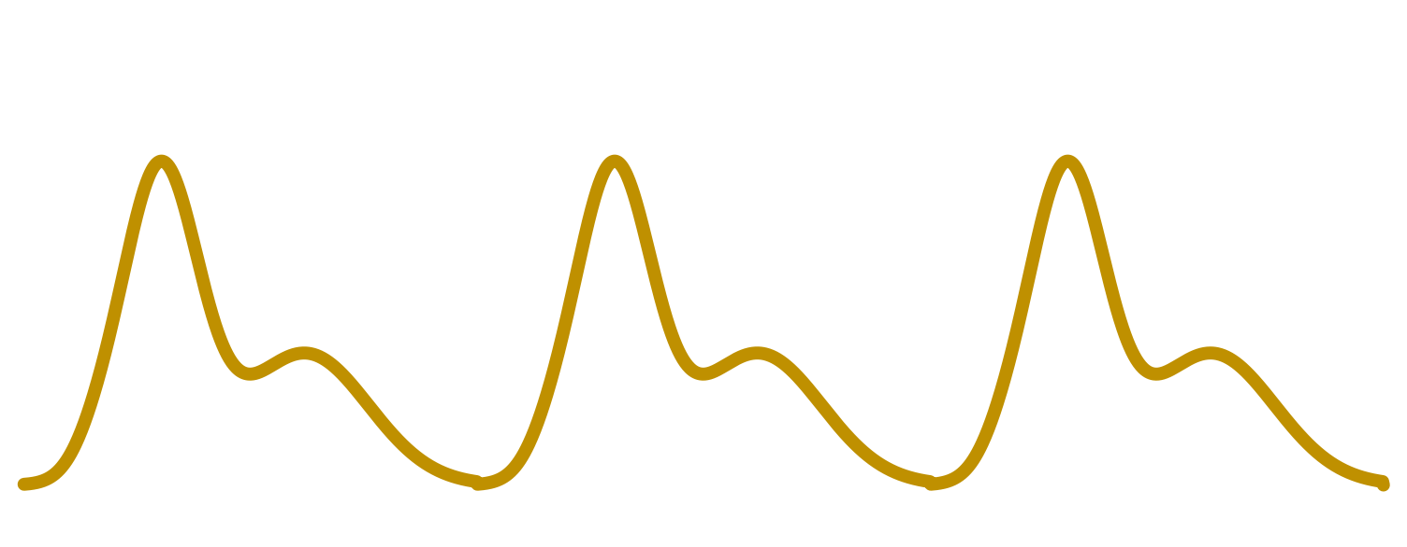
光電式容積脈波記録法：PhotoPlethysmoGraphy（ PPG ） 波形解析について
川副 靖晃
Notes:
Murray1996 麻酔導入→手術開始→麻酔調整

Slide 2
用語の整理
1
基礎
2
影響
3
定量化
4
限界
5
PDA
6
提案
PPG
PPG 波形
SpO₂
光により血液量変化を検出する脈波測定方法。
得られた波
＝ 容積脈波
脈波から計算した
酸素飽和度。
パルスオキシメトリー
脈波から経皮的にSaO2を
推定する方法。
1. Allen 2007 ／ 2. Aoyagi 2003 ／ 3. Chan 2013
2/118
Notes:
Photoprethysmography PPGとは皮膚にLEDなどの光を当て、血液量の変化による光の透過・反射量の変化を検出して、脈波を測定する非侵襲的光学的測定法です。
そこから得られた波形をPPG波形や容積脈波などと言います。
この波形から経皮的に動脈血酸素飽和度を推定する方法をパルスオキシメトリーと言います。
用語の整理（図解版）
・PPG（photoplethysmography, 光電式容積脈波記録法）＝ 皮膚に LED などの光を当て、
血液量の変化による光の透過・反射量の変化を検出して脈波を測定する非侵襲的な光学的測定法。
・得られた脈波を PPG 波形、容積脈波（digital volume pulse, DVP）などと称する。
・パルスオキシメトリーは、この PPG 信号を利用して SpO₂（経皮的動脈血酸素飽和度）を
非侵襲的に推定する測定原理。
・つまりモニタは SpO₂ という数値を出すためにすでに PPG を取り込んでいる。
本セッションはその副産物である「波形」をもう一度読み直す作業にあたる。
出典：1. Allen 2007 ／ 2. Aoyagi 2003 ／ 3. Chan 2013

Slide 3
目的
PPG波形からPDA (Pulse Decomposition Analysis)によって 反射波成分を分離し、Stiffness Index 、Reflection Index と いった指標から非侵襲的に後負荷推定を行う。
術中管理における非侵襲的な後負荷モニタリングの実装。
PDA由来のRI（ΔRI）とSVR（ΔSVR）との関連を調べたい。
SI（ΔSI）と血圧変動の関連を調べたい。
esCCOの推定精度向上。
3/118
Notes:
今回のスライドの目的は、PPG波形を成分波形に分解するpulse decomposition analysisを用いて、反射波成分から大血管スティッフネスや末梢血管トーヌスを推定し、非侵襲的に後負荷の推定を行う方法の提案。
期待することは術中管理における非侵襲的な後負荷モニタリングの実装とesccoの精度向上になります。

Slide 4
メニュー
1
基礎
2
影響
3
定量化
4
限界
5
PDA
6
提案
1. PPGの基礎
2. 波形に影響する因子
3. 波形を定量化する方法
4. 限界
5. PDA（波形分解）について
6. 提案（esCCO の補正）
4/118

Slide 5
1. PPGの基礎
1
基礎
2
影響
3
定量化
4
限界
5
PDA
6
提案
1. PPGの基礎
2. 波形への影響
3. 波形の定量化
4. 限界
5. PDA（波形分解）
6. 提案
1.1 SpO₂の測定原理
1.2 PPGが測るもの
1.3 前進波の成因
1.4 反射波の成因
1.5 PPG基礎まとめ
5/118

Slide 6
1.1 SpO₂の測定原理
1
基礎
2
影響
3
定量化
4
限界
5
PDA
6
提案
SpO₂はSaO2を経皮的に推定した値である。
SaO2は動脈血中の酸素に結合しているHbの割合。
SaO2は酸素化評価のゴールドスタンダード。
パルスオキシメトリーではどのようにSaO2を推定している？
2. Aoyagi 2003 ／ 3. Chan 2013 ／ 4. Ahmed 2005
6/118
Notes:
European Journal of Haematologyの論文が明確に整理しており、SO₂は「酸化ヘモグロビン(O₂Hb)と、O₂Hb+脱酸素化ヘモグロビン(RHb)の和との比」として100%×O₂Hb/(O₂Hb+RHb)と定義される
パルスオキシメータが SpO₂ という数字を出すまでの原理。ここを押さえておくと、
以降の「波形（PPG）」がその計算の副産物として出ている信号だと理解しやすい。
① なぜ 2 波長か（吸収スペクトルの違い）
・酸素化ヘモグロビン（HbO₂）と脱酸素化ヘモグロビン（Hb）は光の吸収スペクトルが違う。
・赤色光 660 nm では Hb の吸光係数が HbO₂ の約 10 倍（ε ≈ 3200 対 320 cm⁻¹/M）。
＝ 酸素化の差がいちばん大きく出る波長。
・赤外光 940 nm では逆転して HbO₂ のほうがよく吸う（ε ≈ 1210 対 690）。
・両者が等しくなる等吸収点（isosbestic point）は 805 nm 付近。ここは酸素飽和度によらないので
総ヘモグロビン量の基準に使われる（近赤外分光の参照波長）。
・だから「差が大きい波長」と「関係が逆転する波長」の 2 点で比べれば、酸素化の割合が推定できる。
② なぜ拍動成分（AC）だけを使うのか
・皮膚・骨・筋・静脈血などの非拍動成分（DC）は個人差・部位差が大きく、そのままでは比較できない。
・各波長で AC を DC で割ると、光路長・組織の吸収・LED 強度・受光感度の差が相殺され、
「拍動する動脈血の吸収」だけが残る。
・R ＝ (AC/DC)₆₆₀ ÷ (AC/DC)₉₄₀ ＝ 比の比（ratio of ratios）。これが実測値。
③ R から SpO₂ へ（経験的な校正曲線）
・R と SpO₂ の関係は Lambert-Beer の式から理論的に導けるが、生体組織では散乱が大きく理論式は合わない。
・そこで各社は健常ボランティアを段階的に低酸素にし、動脈採血の SaO₂（CO オキシメータ）と R の対応を
実測して、経験的な校正曲線（ルックアップテーブル）として機器に内蔵している。
・目安は R ≈ 0.4 で 100%、R ≈ 1.0 で 85%、R ≈ 2 前後で 60% 弱。
・倫理上、校正データは SaO₂ 70〜100% の範囲でしか取得できない。70% 未満は外挿であり、
この領域の絶対値は保証されない（低酸素の小児心疾患などで注意）。
・2 波長では COHb・MetHb は区別できない。COHb は HbO₂ に似た吸収を示し SpO₂ を偽高値にする。
臨床上のポイント
・SpO₂ は「拍動成分の比」から決まる ⇒ 拍動が小さい状況（低灌流・低体温・強い血管収縮）では
S/N が落ち、値も波形も不安定になる。
・体動、静脈側の拍動（重症三尖弁逆流・頭低位）は AC に混じって誤差になる。
・つまりモニタは SpO₂ を出すためにすでに PPG を取り込んでいる。本セッションはその波形を読み直す話。
(Aoyagi 2003, Chan 2013)
【出典URL】
・Aoyagi T. Pulse oximetry: its invention, theory, and future. J Anesth 2003;17:259–https://doi.org/10.1007/s00540-003-0192-6 ／ PMID 14625714
・Chan ED, Chan MM, Chan MM. Pulse oximetry: understanding its basic principles facilitates appreciation of its limitations. Respir Med 2013;107:789–https://doi.org/10.1016/j.rmed.2013.02.004 ／ PMID 23490227

Slide 7
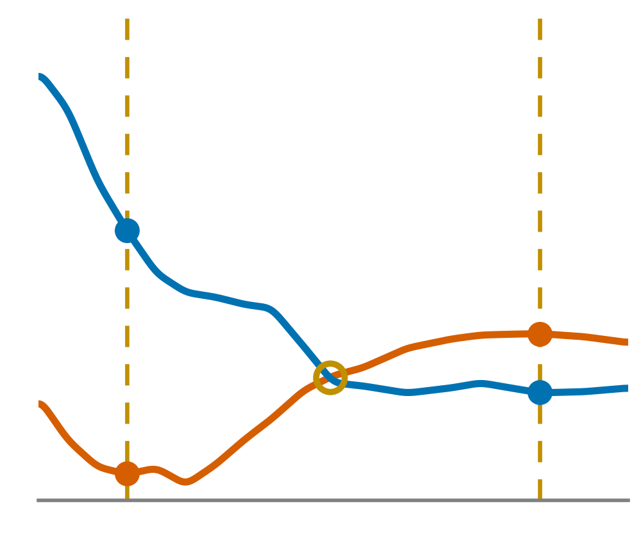
1.1 SpO₂の測定原理
1
基礎
2
影響
3
定量化
4
限界
5
PDA
6
提案
660 nm
940 nm
知りたいのは O₂ Hb の割合。
O2HbとHHbは吸光度が違う。
赤色光 660 nm → HHb
赤外光 940 nm → O₂ Hb
3. Chan 2013
7/118
Notes:
知りたいのは動脈血中に存在する酸素と結合しているオキシヘモグロビンの割合。
オキシヘモグロビンと酸素を放出したデオキシヘモグロビンの吸光度が違うことに注目した。
でオキシヘモグロビンは660nmの赤色光をよく吸収する。オキシヘモグロビンは940nmの赤外光をよく吸収するという性質がある。
パルスオキシメータが SpO₂ という数字を出すまでの原理。ここを押さえておくと、
以降の「波形（PPG）」がその計算の副産物として出ている信号だと理解しやすい。
① なぜ 2 波長か（吸収スペクトルの違い）
・酸素化ヘモグロビン（HbO₂）と脱酸素化ヘモグロビン（Hb）は光の吸収スペクトルが違う。
・赤色光 660 nm では Hb の吸光係数が HbO₂ の約 10 倍（ε ≈ 3200 対 320 cm⁻¹/M）。
＝ 酸素化の差がいちばん大きく出る波長。
・赤外光 940 nm では逆転して HbO₂ のほうがよく吸う（ε ≈ 1210 対 690）。
・両者が等しくなる等吸収点（isosbestic point）は 805 nm 付近。ここは酸素飽和度によらないので
総ヘモグロビン量の基準に使われる（近赤外分光の参照波長）。
・だから「差が大きい波長」と「関係が逆転する波長」の 2 点で比べれば、酸素化の割合が推定できる。
② なぜ拍動成分（AC）だけを使うのか
・皮膚・骨・筋・静脈血などの非拍動成分（DC）は個人差・部位差が大きく、そのままでは比較できない。
・各波長で AC を DC で割ると、光路長・組織の吸収・LED 強度・受光感度の差が相殺され、
「拍動する動脈血の吸収」だけが残る。
・R ＝ (AC/DC)₆₆₀ ÷ (AC/DC)₉₄₀ ＝ 比の比（ratio of ratios）。これが実測値。
③ R から SpO₂ へ（経験的な校正曲線）
・R と SpO₂ の関係は Lambert-Beer の式から理論的に導けるが、生体組織では散乱が大きく理論式は合わない。
・そこで各社は健常ボランティアを段階的に低酸素にし、動脈採血の SaO₂（CO オキシメータ）と R の対応を
実測して、経験的な校正曲線（ルックアップテーブル）として機器に内蔵している。
・目安は R ≈ 0.4 で 100%、R ≈ 1.0 で 85%、R ≈ 2 前後で 60% 弱。
・倫理上、校正データは SaO₂ 70〜100% の範囲でしか取得できない。70% 未満は外挿であり、
この領域の絶対値は保証されない（低酸素の小児心疾患などで注意）。
・2 波長では COHb・MetHb は区別できない。COHb は HbO₂ に似た吸収を示し SpO₂ を偽高値にする。
臨床上のポイント
・SpO₂ は「拍動成分の比」から決まる ⇒ 拍動が小さい状況（低灌流・低体温・強い血管収縮）では
S/N が落ち、値も波形も不安定になる。
・体動、静脈側の拍動（重症三尖弁逆流・頭低位）は AC に混じって誤差になる。
・つまりモニタは SpO₂ を出すためにすでに PPG を取り込んでいる。本セッションはその波形を読み直す話。
(Aoyagi 2003, Chan 2013)
【出典URL】
・Aoyagi T. Pulse oximetry: its invention, theory, and future. J Anesth 2003;17:259–https://doi.org/10.1007/s00540-003-0192-6 ／ PMID 14625714
・Chan ED, Chan MM, Chan MM. Pulse oximetry: understanding its basic principles facilitates appreciation of its limitations. Respir Med 2013;107:789–https://doi.org/10.1016/j.rmed.2013.02.004 ／ PMID 23490227

Slide 8
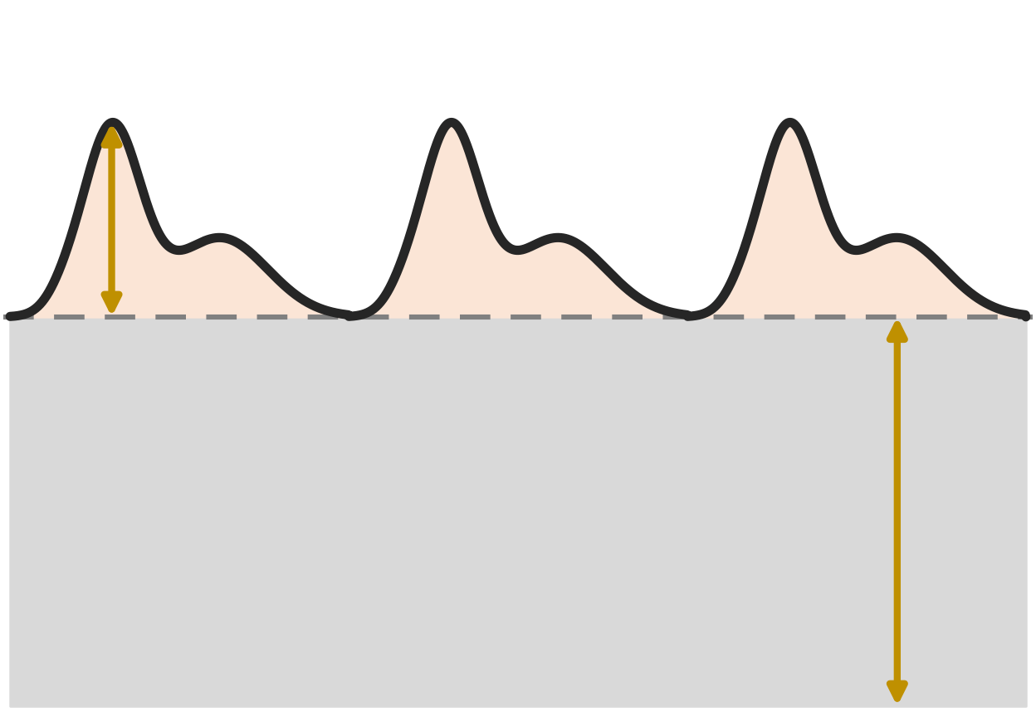
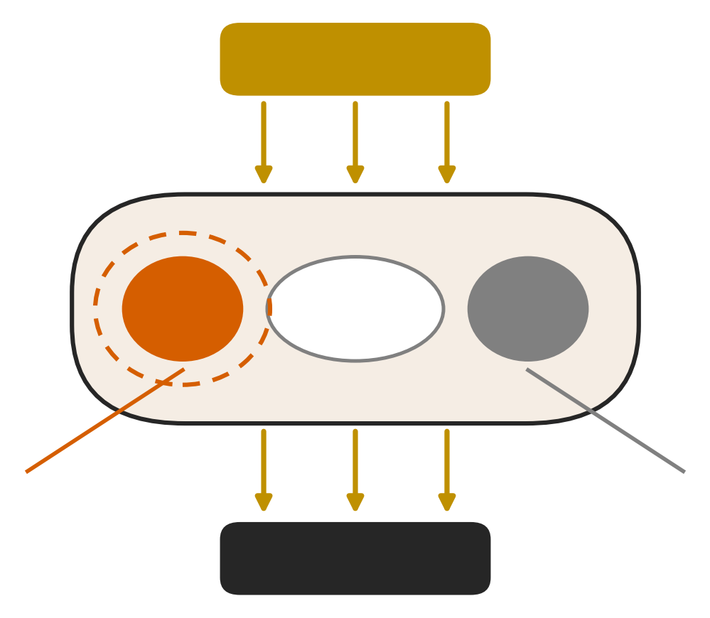
1.1 SpO₂の測定原理
1
基礎
2
影響
3
定量化
4
限界
5
PDA
6
提案
発光部
動脈：拍動
組織/静脈
：無拍動
受光部
1. Allen 2007
8/118
Notes:
そこで、発光部から660nmの赤色光と940nmの赤外光を測定部位に照射する。
測定部位を透過（または反射）した光の量を受光素子で拾い、血液で吸収され減衰した光を信号にしている。
そうすると、測定部位には拍動する動脈と、拍動しない皮膚・骨・筋・静脈血があるので、右のような波形が得られる。
吸収体は2つに分かれる：
・DC（非拍動成分）＝皮膚・骨・筋・静脈血・非拍動性の動脈血。心拍によらずほぼ一定。
・AC（拍動成分）＝心拍ごとに増減する細動脈〜動脈床の血液量。全信号の 1〜2% 程度にすぎない。
したがって PPG 波形が表すのは「測定部位の動脈血液量（容積）の拍動性変化」。
灌流指数 PI ＝ AC/DC は末梢灌流・血管トーヌスの指標として日常的に表示されている。
SpO₂ はこの AC/DC 比を赤色光と赤外光で比較して算出しており、波形解析は
「すでにモニタが取り込んでいる信号をもう一度読み直す」作業にあたる。(Allen 2007)
波形は赤外光由来

Slide 9
1.1 SpO₂の測定原理
1
基礎
2
影響
3
定量化
4
限界
5
PDA
6
提案
発光部
AC ＝ 拍動成分
DC ＝ 非拍動成分
動脈：拍動
組織/静脈
：無拍動
受光部
1. Allen 2007
9/118
Notes:
拍動成分部分をAC、非拍動成分部分をDCという
PPG（photoplethysmography）が測っているのは「圧」ではなく「容積」。
指を透過（または反射）した光の量を受光素子で拾い、その減衰＝血液による光吸収を信号にしている。
吸収体は2つに分かれる：
・DC（非拍動成分）＝皮膚・骨・筋・静脈血・非拍動性の動脈血。心拍によらずほぼ一定。
・AC（拍動成分）＝心拍ごとに増減する細動脈〜動脈床の血液量。全信号の 1〜2% 程度にすぎない。
したがって PPG 波形が表すのは「測定部位の動脈血液量（容積）の拍動性変化」。
灌流指数 PI ＝ AC/DC は末梢灌流・血管トーヌスの指標として日常的に表示されている。
SpO₂ はこの AC/DC 比を赤色光と赤外光で比較して算出しており、波形解析は
「すでにモニタが取り込んでいる信号をもう一度読み直す」作業にあたる。(Allen 2007)
波形は赤外光由来

Slide 10
1.1 SpO₂の測定原理
1
基礎
2
影響
3
定量化
4
限界
5
PDA
6
提案
発光部
AC ＝ 拍動成分
DC ＝ 非拍動成分
動脈：拍動
組織/静脈
：無拍動
知りたいのは 動脈血の O₂ Hb の割合。
AC / DC で非拍動成分を除く。
受光部
1. Allen 2007
10/118
Notes:
知りたいのは 動脈血の O₂ Hb の割合 なので AC / DC で非拍動成分を除く
PPG（photoplethysmography）が測っているのは「圧」ではなく「容積」。
指を透過（または反射）した光の量を受光素子で拾い、その減衰＝血液による光吸収を信号にしている。
吸収体は2つに分かれる：
・DC（非拍動成分）＝皮膚・骨・筋・静脈血・非拍動性の動脈血。心拍によらずほぼ一定。
・AC（拍動成分）＝心拍ごとに増減する細動脈〜動脈床の血液量。全信号の 1〜2% 程度にすぎない。
したがって PPG 波形が表すのは「測定部位の動脈血液量（容積）の拍動性変化」。
灌流指数 PI ＝ AC/DC は末梢灌流・血管トーヌスの指標として日常的に表示されている。
SpO₂ はこの AC/DC 比を赤色光と赤外光で比較して算出しており、波形解析は
「すでにモニタが取り込んでいる信号をもう一度読み直す」作業にあたる。(Allen 2007)
波形は赤外光由来

Slide 11
1.1 SpO₂の測定原理
1
基礎
2
影響
3
定量化
4
限界
5
PDA
6
提案
(AC/DC) 赤
(AC/DC) 赤外
R =
赤色光赤外光変調比
(Red : IR Modulation Ratio)
3. Chan 2013
11/118
Notes:
ここで赤色光赤外光変調比というものについて考える。
パルスオキシメータが SpO₂ という数字を出すまでの原理。ここを押さえておくと、
以降の「波形（PPG）」がその計算の副産物として出ている信号だと理解しやすい。
① なぜ 2 波長か（吸収スペクトルの違い）
・酸素化ヘモグロビン（HbO₂）と脱酸素化ヘモグロビン（Hb）は光の吸収スペクトルが違う。
・赤色光 660 nm では Hb の吸光係数が HbO₂ の約 10 倍（ε ≈ 3200 対 320 cm⁻¹/M）。
＝ 酸素化の差がいちばん大きく出る波長。
・赤外光 940 nm では逆転して HbO₂ のほうがよく吸う（ε ≈ 1210 対 690）。
・両者が等しくなる等吸収点（isosbestic point）は 805 nm 付近。ここは酸素飽和度によらないので
総ヘモグロビン量の基準に使われる（近赤外分光の参照波長）。
・だから「差が大きい波長」と「関係が逆転する波長」の 2 点で比べれば、酸素化の割合が推定できる。
② なぜ拍動成分（AC）だけを使うのか
・皮膚・骨・筋・静脈血などの非拍動成分（DC）は個人差・部位差が大きく、そのままでは比較できない。
・各波長で AC を DC で割ると、光路長・組織の吸収・LED 強度・受光感度の差が相殺され、
「拍動する動脈血の吸収」だけが残る。
・R ＝ (AC/DC)₆₆₀ ÷ (AC/DC)₉₄₀ ＝ 比の比（ratio of ratios）。これが実測値。
③ R から SpO₂ へ（経験的な校正曲線）
・R と SpO₂ の関係は Lambert-Beer の式から理論的に導けるが、生体組織では散乱が大きく理論式は合わない。
・そこで各社は健常ボランティアを段階的に低酸素にし、動脈採血の SaO₂（CO オキシメータ）と R の対応を
実測して、経験的な校正曲線（ルックアップテーブル）として機器に内蔵している。
・目安は R ≈ 0.4 で 100%、R ≈ 1.0 で 85%、R ≈ 2 前後で 60% 弱。
・倫理上、校正データは SaO₂ 70〜100% の範囲でしか取得できない。70% 未満は外挿であり、
この領域の絶対値は保証されない（低酸素の小児心疾患などで注意）。
・2 波長では COHb・MetHb は区別できない。COHb は HbO₂ に似た吸収を示し SpO₂ を偽高値にする。
臨床上のポイント
・SpO₂ は「拍動成分の比」から決まる ⇒ 拍動が小さい状況（低灌流・低体温・強い血管収縮）では
S/N が落ち、値も波形も不安定になる。
・体動、静脈側の拍動（重症三尖弁逆流・頭低位）は AC に混じって誤差になる。
・つまりモニタは SpO₂ を出すためにすでに PPG を取り込んでいる。本セッションはその波形を読み直す話。
(Aoyagi 2003, Chan 2013)
【出典URL】
・Aoyagi T. Pulse oximetry: its invention, theory, and future. J Anesth 2003;17:259–https://doi.org/10.1007/s00540-003-0192-6 ／ PMID 14625714
・Chan ED, Chan MM, Chan MM. Pulse oximetry: understanding its basic principles facilitates appreciation of its limitations. Respir Med 2013;107:789–https://doi.org/10.1016/j.rmed.2013.02.004 ／ PMID 23490227

Slide 12
1.1 SpO₂の測定原理
1
基礎
2
影響
3
定量化
4
限界
5
PDA
6
提案
(AC/DC) 赤
(AC/DC) 赤外
赤
赤外
R =
赤色光赤外光変調比
(Red : IR Modulation Ratio)
AC / DC で動脈血成分にし、O₂HbとHHbの比をとった。
3. Chan 2013
12/118
Notes:
Rはパルスオキシメーターで測定可能な指標です。 AC / DC によって、分子分母は動脈血成分を表します。
赤外光はO₂Hbの指標、赤色光HHbの指標となるので、
分母は動脈血のO 2Hbの指標で、分子は動脈血のHHbの指標
赤色光赤外光変調比Rは、これによって動脈血中のO 2Hbの割合を出そうとしている。
パルスオキシメータが SpO₂ という数字を出すまでの原理。ここを押さえておくと、
以降の「波形（PPG）」がその計算の副産物として出ている信号だと理解しやすい。
① なぜ 2 波長か（吸収スペクトルの違い）
・酸素化ヘモグロビン（HbO₂）と脱酸素化ヘモグロビン（Hb）は光の吸収スペクトルが違う。
・赤色光 660 nm では Hb の吸光係数が HbO₂ の約 10 倍（ε ≈ 3200 対 320 cm⁻¹/M）。
＝ 酸素化の差がいちばん大きく出る波長。
・赤外光 940 nm では逆転して HbO₂ のほうがよく吸う（ε ≈ 1210 対 690）。
・両者が等しくなる等吸収点（isosbestic point）は 805 nm 付近。ここは酸素飽和度によらないので
総ヘモグロビン量の基準に使われる（近赤外分光の参照波長）。
・だから「差が大きい波長」と「関係が逆転する波長」の 2 点で比べれば、酸素化の割合が推定できる。
② なぜ拍動成分（AC）だけを使うのか
・皮膚・骨・筋・静脈血などの非拍動成分（DC）は個人差・部位差が大きく、そのままでは比較できない。
・各波長で AC を DC で割ると、光路長・組織の吸収・LED 強度・受光感度の差が相殺され、
「拍動する動脈血の吸収」だけが残る。
・R ＝ (AC/DC)₆₆₀ ÷ (AC/DC)₉₄₀ ＝ 比の比（ratio of ratios）。これが実測値。
③ R から SpO₂ へ（経験的な校正曲線）
・R と SpO₂ の関係は Lambert-Beer の式から理論的に導けるが、生体組織では散乱が大きく理論式は合わない。
・そこで各社は健常ボランティアを段階的に低酸素にし、動脈採血の SaO₂（CO オキシメータ）と R の対応を
実測して、経験的な校正曲線（ルックアップテーブル）として機器に内蔵している。
・目安は R ≈ 0.4 で 100%、R ≈ 1.0 で 85%、R ≈ 2 前後で 60% 弱。
・倫理上、校正データは SaO₂ 70〜100% の範囲でしか取得できない。70% 未満は外挿であり、
この領域の絶対値は保証されない（低酸素の小児心疾患などで注意）。
・2 波長では COHb・MetHb は区別できない。COHb は HbO₂ に似た吸収を示し SpO₂ を偽高値にする。
臨床上のポイント
・SpO₂ は「拍動成分の比」から決まる ⇒ 拍動が小さい状況（低灌流・低体温・強い血管収縮）では
S/N が落ち、値も波形も不安定になる。
・体動、静脈側の拍動（重症三尖弁逆流・頭低位）は AC に混じって誤差になる。
・つまりモニタは SpO₂ を出すためにすでに PPG を取り込んでいる。本セッションはその波形を読み直す話。
(Aoyagi 2003, Chan 2013)
【出典URL】
・Aoyagi T. Pulse oximetry: its invention, theory, and future. J Anesth 2003;17:259–https://doi.org/10.1007/s00540-003-0192-6 ／ PMID 14625714
・Chan ED, Chan MM, Chan MM. Pulse oximetry: understanding its basic principles facilitates appreciation of its limitations. Respir Med 2013;107:789–https://doi.org/10.1016/j.rmed.2013.02.004 ／ PMID 23490227

Slide 13
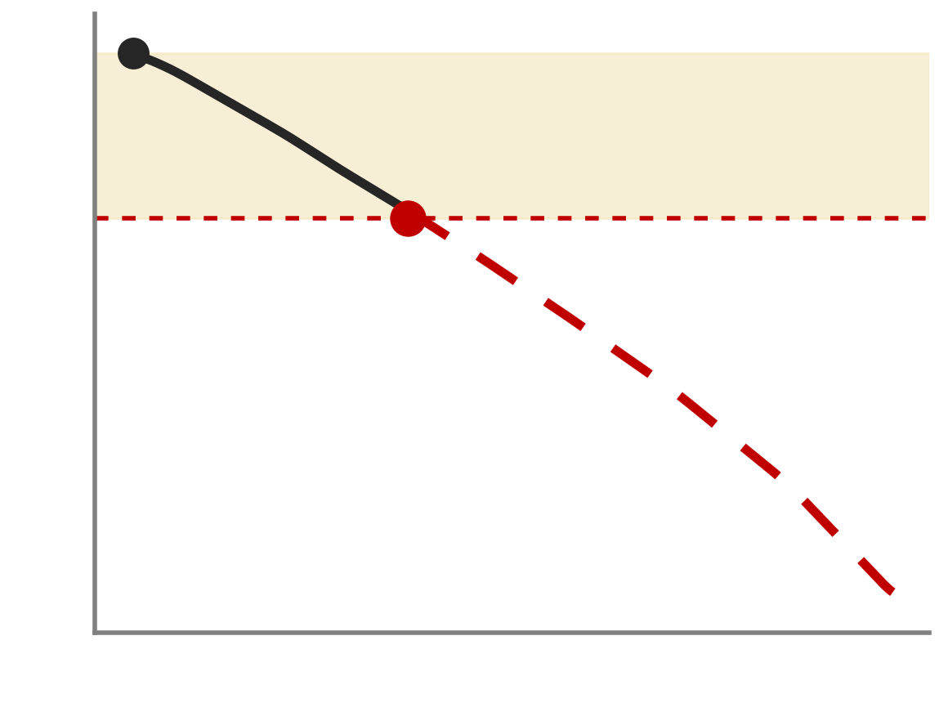
1.1 SpO₂の測定原理
1
基礎
2
影響
3
定量化
4
限界
5
PDA
6
提案
SaO₂
100
(AC/DC)赤
(AC/DC)赤外
R =
70
赤色光赤外光変調比
(Red : IR Modulation Ratio)
R
健常人の低酸素負荷試験により得られたテーブル
2. Aoyagi 2003 ／ 3. Chan 2013
13/118
Notes:
健常人に低酸素負荷を行い、その時のAラインから得られたSaO2と、対応するRを得て、プロットしていきます。健常人なのでSaO２70％が限度。以下は推定。
これを対照のテーブルとして作成していきます。
先ほど得られた赤色光赤外光変調比から、
パルスオキシメータが SpO₂ という数字を出すまでの原理。ここを押さえておくと、
以降の「波形（PPG）」がその計算の副産物として出ている信号だと理解しやすい。
① なぜ 2 波長か（吸収スペクトルの違い）
・酸素化ヘモグロビン（HbO₂）と脱酸素化ヘモグロビン（Hb）は光の吸収スペクトルが違う。
・赤色光 660 nm では Hb の吸光係数が HbO₂ の約 10 倍（ε ≈ 3200 対 320 cm⁻¹/M）。
＝ 酸素化の差がいちばん大きく出る波長。
・赤外光 940 nm では逆転して HbO₂ のほうがよく吸う（ε ≈ 1210 対 690）。
・両者が等しくなる等吸収点（isosbestic point）は 805 nm 付近。ここは酸素飽和度によらないので
総ヘモグロビン量の基準に使われる（近赤外分光の参照波長）。
・だから「差が大きい波長」と「関係が逆転する波長」の 2 点で比べれば、酸素化の割合が推定できる。
② なぜ拍動成分（AC）だけを使うのか
・皮膚・骨・筋・静脈血などの非拍動成分（DC）は個人差・部位差が大きく、そのままでは比較できない。
・各波長で AC を DC で割ると、光路長・組織の吸収・LED 強度・受光感度の差が相殺され、
「拍動する動脈血の吸収」だけが残る。
・R ＝ (AC/DC)₆₆₀ ÷ (AC/DC)₉₄₀ ＝ 比の比（ratio of ratios）。これが実測値。
③ R から SpO₂ へ（経験的な校正曲線）
・R と SpO₂ の関係は Lambert-Beer の式から理論的に導けるが、生体組織では散乱が大きく理論式は合わない。
・そこで各社は健常ボランティアを段階的に低酸素にし、動脈採血の SaO₂（CO オキシメータ）と R の対応を
実測して、経験的な校正曲線（ルックアップテーブル）として機器に内蔵している。
・目安は R ≈ 0.4 で 100%、R ≈ 1.0 で 85%、R ≈ 2 前後で 60% 弱。
・倫理上、校正データは SaO₂ 70〜100% の範囲でしか取得できない。70% 未満は外挿であり、
この領域の絶対値は保証されない（低酸素の小児心疾患などで注意）。
・2 波長では COHb・MetHb は区別できない。COHb は HbO₂ に似た吸収を示し SpO₂ を偽高値にする。
臨床上のポイント
・SpO₂ は「拍動成分の比」から決まる ⇒ 拍動が小さい状況（低灌流・低体温・強い血管収縮）では
S/N が落ち、値も波形も不安定になる。
・体動、静脈側の拍動（重症三尖弁逆流・頭低位）は AC に混じって誤差になる。
・つまりモニタは SpO₂ を出すためにすでに PPG を取り込んでいる。本セッションはその波形を読み直す話。
(Aoyagi 2003, Chan 2013)
【出典URL】
・Aoyagi T. Pulse oximetry: its invention, theory, and future. J Anesth 2003;17:259–https://doi.org/10.1007/s00540-003-0192-6 ／ PMID 14625714
・Chan ED, Chan MM, Chan MM. Pulse oximetry: understanding its basic principles facilitates appreciation of its limitations. Respir Med 2013;107:789–https://doi.org/10.1016/j.rmed.2013.02.004 ／ PMID 23490227

Slide 14
1.1 SpO₂の測定原理
1
基礎
2
影響
3
定量化
4
限界
5
PDA
6
提案
100
(AC/DC)赤
(AC/DC)赤外
SpO2
R =
70
↓
SpO₂決定
R
健常人の低酸素負荷試験により得られたテーブル
2. Aoyagi 2003 ／ 3. Chan 2013
14/118
Notes:
測定対象からRを得ることにより、経皮的にSaO2を推定することができるようになった。
これをSpO₂とする。
パルスオキシメータのSpO₂ルックアップテーブル(較正曲線)は、健常な成人ボランティアを対象とした「意図的低酸素負荷試験(controlled/induced desaturation study)」により、動脈血ガス(SaO₂)を基準として作成される
試験の基本手順(ISO 80601-2-61:2017 / FDA 2013 guidanceに準拠)
対象: 健常な若年成人ボランティア(疾患・喫煙歴なし)。近年はFDAの改訂方針を受け、多様な肌色(Fitzpatrick分類やMonk Skin Tone、個人皮膚色角度ITAなど)を含む被験者構成が求められるようになっている。 [4-5]
低酸素の誘発方法: 安静仰臥位で、吸入酸素・窒素(場合により二酸化炭素)の分圧を部分再呼吸回路(partial rebreathing circuit)や吸入ガス混合装置で段階的に調整し、SaO₂を70%から100%の範囲で複数のプラトー(定常状態)に安定させる。 [3][6]
サンプリングと基準値取得: 橈骨動脈ラインを留置し、各SaO₂プラトーで動脈血を採取、血液ガス分析装置(co-oximeter、例:ABL-90FLEX)でSaO₂を直接測定する。同時に被験機器のSpO₂値を記録し、両者をペアデータとして対応させる。 [3][6]
評価するSaO₂範囲: 通常70〜100%の範囲で複数プラトーを設定するのがISO/FDA標準プロトコルである。70%未満の重度低酸素領域は健常者に対する倫理的制約から通常の市販機器の較正には含まれず、この領域での精度は保証されていない(実際、55〜70%SaO₂域では市販機器がいずれも基準と一致しなかったとする報告もある)。 [1][3]
精度評価指標: 各SpO₂-SaO₂ペアから誤差(bias = SpO₂-SaO₂)を算出し、二乗平均平方根誤差(A_RMS, root mean square error)やBland-Altman法(バイアスと95%一致限界)で評価する。FDA基準ではA_RMSが指先プローブで3%以内、耳朶プローブで3.5%以内であることが求められる。 [4][7]
ルックアップテーブルの作成: 得られたSpO₂-SaO₂ペアデータから回帰式(較正曲線)を導出し、機器内部でRの値(赤色/近赤外の正規化吸光比、ratio of ratios)に対応するSaO₂推定値としてルックアップテーブル化・アルゴリズムに実装する。
パルスオキシメータが SpO₂ という数字を出すまでの原理。ここを押さえておくと、
以降の「波形（PPG）」がその計算の副産物として出ている信号だと理解しやすい。
① なぜ 2 波長か（吸収スペクトルの違い）
・酸素化ヘモグロビン（HbO₂）と脱酸素化ヘモグロビン（Hb）は光の吸収スペクトルが違う。
・赤色光 660 nm では Hb の吸光係数が HbO₂ の約 10 倍（ε ≈ 3200 対 320 cm⁻¹/M）。
＝ 酸素化の差がいちばん大きく出る波長。
・赤外光 940 nm では逆転して HbO₂ のほうがよく吸う（ε ≈ 1210 対 690）。
・両者が等しくなる等吸収点（isosbestic point）は 805 nm 付近。ここは酸素飽和度によらないので
総ヘモグロビン量の基準に使われる（近赤外分光の参照波長）。
・だから「差が大きい波長」と「関係が逆転する波長」の 2 点で比べれば、酸素化の割合が推定できる。
② なぜ拍動成分（AC）だけを使うのか
・皮膚・骨・筋・静脈血などの非拍動成分（DC）は個人差・部位差が大きく、そのままでは比較できない。
・各波長で AC を DC で割ると、光路長・組織の吸収・LED 強度・受光感度の差が相殺され、
「拍動する動脈血の吸収」だけが残る。
・R ＝ (AC/DC)₆₆₀ ÷ (AC/DC)₉₄₀ ＝ 比の比（ratio of ratios）。これが実測値。
③ R から SpO₂ へ（経験的な校正曲線）
・R と SpO₂ の関係は Lambert-Beer の式から理論的に導けるが、生体組織では散乱が大きく理論式は合わない。
・そこで各社は健常ボランティアを段階的に低酸素にし、動脈採血の SaO₂（CO オキシメータ）と R の対応を
実測して、経験的な校正曲線（ルックアップテーブル）として機器に内蔵している。
・目安は R ≈ 0.4 で 100%、R ≈ 1.0 で 85%、R ≈ 2 前後で 60% 弱。
・倫理上、校正データは SaO₂ 70〜100% の範囲でしか取得できない。70% 未満は外挿であり、
この領域の絶対値は保証されない（低酸素の小児心疾患などで注意）。
・2 波長では COHb・MetHb は区別できない。COHb は HbO₂ に似た吸収を示し SpO₂ を偽高値にする。
臨床上のポイント
・SpO₂ は「拍動成分の比」から決まる ⇒ 拍動が小さい状況（低灌流・低体温・強い血管収縮）では
S/N が落ち、値も波形も不安定になる。
・体動、静脈側の拍動（重症三尖弁逆流・頭低位）は AC に混じって誤差になる。
・つまりモニタは SpO₂ を出すためにすでに PPG を取り込んでいる。本セッションはその波形を読み直す話。
(Aoyagi 2003, Chan 2013)
【出典URL】
・Aoyagi T. Pulse oximetry: its invention, theory, and future. J Anesth 2003;17:259–https://doi.org/10.1007/s00540-003-0192-6 ／ PMID 14625714
・Chan ED, Chan MM, Chan MM. Pulse oximetry: understanding its basic principles facilitates appreciation of its limitations. Respir Med 2013;107:789–https://doi.org/10.1016/j.rmed.2013.02.004 ／ PMID 23490227

Slide 15
＊ 残存動脈血について
1
基礎
2
影響
3
定量化
4
限界
5
PDA
6
提案
DC の中身
DC ＝ 静脈血 ＋ 組織 ＋ 拡張期の動脈血
「動脈成分を除いた値」ではない。
理論では
R と SaO₂ の関係を決めるのは
拍動で膨らむ区画の 実効光路長。
実務では
メーカーの経験的較正（健常者の低酸素負荷）に
織り込み済み ＝ 通常の臨床精度 約3〜4% に収まる。
較正の前提（健常成人）から外れると 誤差が拡大。
末梢循環不全・色素沈着・異常Hb血症 → hidden hypoxemia
2. Aoyagi 2003 ／ 3. Chan 2013
Notes:
【改善案】元スライド（タイトルだけで本文が空）の完成案。ノートの内容をそのまま3段に整理した。
拡張期でも動脈内の血液はゼロにならず、残存動脈血が DC 成分に含まれる。DC ＝ 静脈血＋組織＋拡張期の動脈血 であり、純粋に動脈成分を除いた値ではない。
理論解析では、R と SaO₂ の関係は「動脈区画が拍動で膨張する部分の吸収変化」と「その膨張領域の実効光路長（mean partial optical path length）」で決まり、DC に残る動脈血を含めた較正が必要とされる。
実運用では、この効果は個々の患者で定量化されているわけではなく、メーカーの経験的較正（健常者の低酸素負荷試験によるルックアップテーブル）に間接的に織り込まれており、通常の臨床精度（誤差 約3〜4%）の範囲に収まると考えられている。
ただし較正は健常成人ボランティアでの経験モデルなので、末梢循環不全・色素性皮膚・異常ヘモグロビン血症では前提から外れて誤差が拡大しうる。肌の色素沈着による hidden/occult hypoxemia はその臨床的発現の一例。

Slide 16
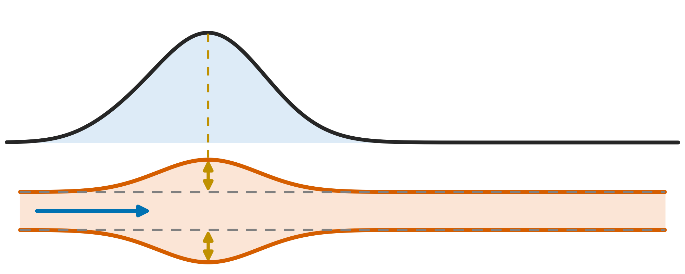
1.2 PPGが測るもの
1
基礎
2
影響
3
定量化
4
限界
5
PDA
6
提案
発光部
動脈：拍動
組織/静脈
：無拍動
圧脈波の到着部分だけ拡張 ＝ 容積↑
受光部
PPG が測るのは 拍動する動脈血の容積変化。
1. Allen 2007
15/118
Notes:
振り返って、PPGの測定対象について考える。PPGでは発光部から出力し、透過・反射した光を受講部で測定する。
左室駆出後、動脈は圧脈波が到着した部分だけ、局所的に受動的に拡張し一時的に容積が増大する。拡張分だけHbが増えた結果、吸光量が増大してPPG信号の変化を起こす。
つまり、PPGは測っているのは拍動する動脈血の容積変化ということになる。
PPG（photoplethysmography）が測っているのは「圧」ではなく「容積」。
指を透過（または反射）した光の量を受光素子で拾い、その減衰＝血液による光吸収を信号にしている。
吸収体は2つに分かれる：
・DC（非拍動成分）＝皮膚・骨・筋・静脈血・非拍動性の動脈血。心拍によらずほぼ一定。
・AC（拍動成分）＝心拍ごとに増減する細動脈〜動脈床の血液量。全信号の 1〜2% 程度にすぎない。
したがって PPG 波形が表すのは「測定部位の動脈血液量（容積）の拍動性変化」。
灌流指数 PI ＝ AC/DC は末梢灌流・血管トーヌスの指標として日常的に表示されている。
SpO₂ はこの AC/DC 比を赤色光と赤外光で比較して算出しており、波形解析は
「すでにモニタが取り込んでいる信号をもう一度読み直す」作業にあたる。(Allen 2007)
波形は赤外光由来

Slide 17
1.3 前進波の成因
1
基礎
2
影響
3
定量化
4
限界
5
PDA
6
提案
圧脈波 5–10 m/s
血流 20 cm/s
1. Allen 2007 ／ 5. Politi 2016
16/118
Notes:
左室からの到着する暑脈波について、圧による局所拡張を捉えるとしたが、実際に左室が送り出す血液と比較すると、壁を伝導する厚脈波に比べ血流は10倍以上も遅い。
左室から駆出された血液は一心拍の間に指尖部まで届かない。
PPG 波形の第1の成分は前進波（forward wave）。ここで最も強調したいのは、
指先に伝わってくるのは「血液そのもの（血流）」ではなく「圧の波（圧波・脈波）」だという点。
左室が駆出すると大動脈起始部で圧が立ち上がり、その圧の変化が血管壁を伝わる波として
末梢へ進む。指尖ではこれが収縮期前半の急峻な立ち上がりと第1ピーク（P1）になる。
・圧波の伝播速度（PWV）… 大動脈で概ね 5〜10 m/s。若年で 5〜6 m/s、加齢・動脈硬化で上昇し、
cf-PWV 10 m/s 超は臓器障害の指標とされる。壁が硬いほど速い（Moens-Korteweg）。
・血流そのものの速度 … 大動脈でも平均で数十 cm/s のオーダー。圧波は血流より 10 倍以上速い。
＝ 駆出した血液が指に着く前に、圧波はとっくに指に着いている。
・前進波の大きさは一回拍出量と駆出速度に、立ち上がりの傾きは左室の収縮性に依存する。
前進波だけなら波形は単峰性のなだらかな山になる。実際の PPG が二峰性に見えるのは、
次のスライドの反射波が重なるため。(Politi 2016, Stergiopulos 1999)
（補足：古典的な解釈での前進波の成り立ち）
PPG が拾っているのは圧ではなく容積（血液量）なので、圧波が測定部位に到達すると、
その部分の細動脈〜小動脈が経壁圧の上昇に応じて拡張し、光路上の拍動性血液量が増える。
これが立ち上がりと第1ピーク（前進波）になる ＝ volumetric model（標準的な説明）。
図の下段は、圧波が来ている場所だけ血管が太くなっている様子を示す
（灰色の破線＝安静時の口径、金の矢印＝拡張した分）。
血液そのものが流れ込んで溜まるのではなく、圧が到達して壁が広がることが容積増加の主因。
正確を期すための但し書き（口頭で足すとよい）
・拍動しているのは細動脈以上の血管で、毛細血管は心拍で拍動しない（真皮の拍動性細動脈が主な信号源）。
・圧−容積関係は非線形かつ粘弾性なので、容積波形は圧波形の「瞬時のコピー」ではなく位相差・歪みがある。
したがって波の高さは、その部位の血管が「その圧でどれだけ膨らめるか」＝局所コンプライアンス
（血管トーヌス）にも依存する。指の高さ・皮膚温・交感神経性の血管収縮で振幅が変わるのはこのため。
・AC 成分には末梢静脈の拍動が混じることがある（重症 TR・頭低位など）。
・緑色光の反射型 PPG（スマートウォッチ等）は成因モデルが別で議論があり、ここでの説明は
指尖の赤色／近赤外の透過型 PPG の話。
(Kyriacou & Allen, Photoplethysmography 2022 / Fine 2021 Biosensors)

Slide 18
1.3 前進波の成因
1
基礎
2
影響
3
定量化
4
限界
5
PDA
6
提案
PPGの測定対象：
心臓から拍出された血液量 ×
血管伸展による容積変化 ○
（圧脈波による受動的な影響）
圧脈波 5–10 m/s
血流 20 cm/s
1. Allen 2007 ／ 5. Politi 2016
17/118
Notes:
つまり繰り返しになるがPPGの測定対象は心臓から拍出された血液量ではなく、圧脈波の到着によって受動的に伸展した血管の容積変化である。
この波形の最初の成分を前進波としている。
波形の第1の成分は前進波（forward wave）。ここで最も強調したいのは、
指先に伝わってくるのは「血液そのもの（血流）」ではなく「圧の波（圧波・脈波）」だという点。
左室が駆出すると大動脈起始部で圧が立ち上がり、その圧の変化が血管壁を伝わる波として
末梢へ進む。指尖ではこれが収縮期前半の急峻な立ち上がりと第1ピーク（P1）になる。
・圧波の伝播速度（PWV）… 大動脈で概ね 5〜10 m/s。若年で 5〜6 m/s、加齢・動脈硬化で上昇し、
cf-PWV 10 m/s 超は臓器障害の指標とされる。壁が硬いほど速い（Moens-Korteweg）。
・血流そのものの速度 … 大動脈でも平均で数十 cm/s のオーダー。圧波は血流より 10 倍以上速い。
＝ 駆出した血液が指に着く前に、圧波はとっくに指に着いている。
・前進波の大きさは一回拍出量と駆出速度に、立ち上がりの傾きは左室の収縮性に依存する。
前進波だけなら波形は単峰性のなだらかな山になる。実際の PPG が二峰性に見えるのは、
次のスライドの反射波が重なるため。(Politi 2016, Stergiopulos 1999)
（補足：古典的な解釈での前進波の成り立ち）
PPG が拾っているのは圧ではなく容積（血液量）なので、圧波が測定部位に到達すると、
その部分の細動脈〜小動脈が経壁圧の上昇に応じて拡張し、光路上の拍動性血液量が増える。
これが立ち上がりと第1ピーク（前進波）になる ＝ volumetric model（標準的な説明）。
図の下段は、圧波が来ている場所だけ血管が太くなっている様子を示す
（灰色の破線＝安静時の口径、金の矢印＝拡張した分）。
血液そのものが流れ込んで溜まるのではなく、圧が到達して壁が広がることが容積増加の主因。
正確を期すための但し書き（口頭で足すとよい）
・拍動しているのは細動脈以上の血管で、毛細血管は心拍で拍動しない（真皮の拍動性細動脈が主な信号源）。
・圧−容積関係は非線形かつ粘弾性なので、容積波形は圧波形の「瞬時のコピー」ではなく位相差・歪みがある。
したがって波の高さは、その部位の血管が「その圧でどれだけ膨らめるか」＝局所コンプライアンス
（血管トーヌス）にも依存する。指の高さ・皮膚温・交感神経性の血管収縮で振幅が変わるのはこのため。
・AC 成分には末梢静脈の拍動が混じることがある（重症 TR・頭低位など）。
・緑色光の反射型 PPG（スマートウォッチ等）は成因モデルが別で議論があり、ここでの説明は
指尖の赤色／近赤外の透過型 PPG の話。
(Kyriacou & Allen, Photoplethysmography 2022 / Fine 2021 Biosensors)

Slide 19
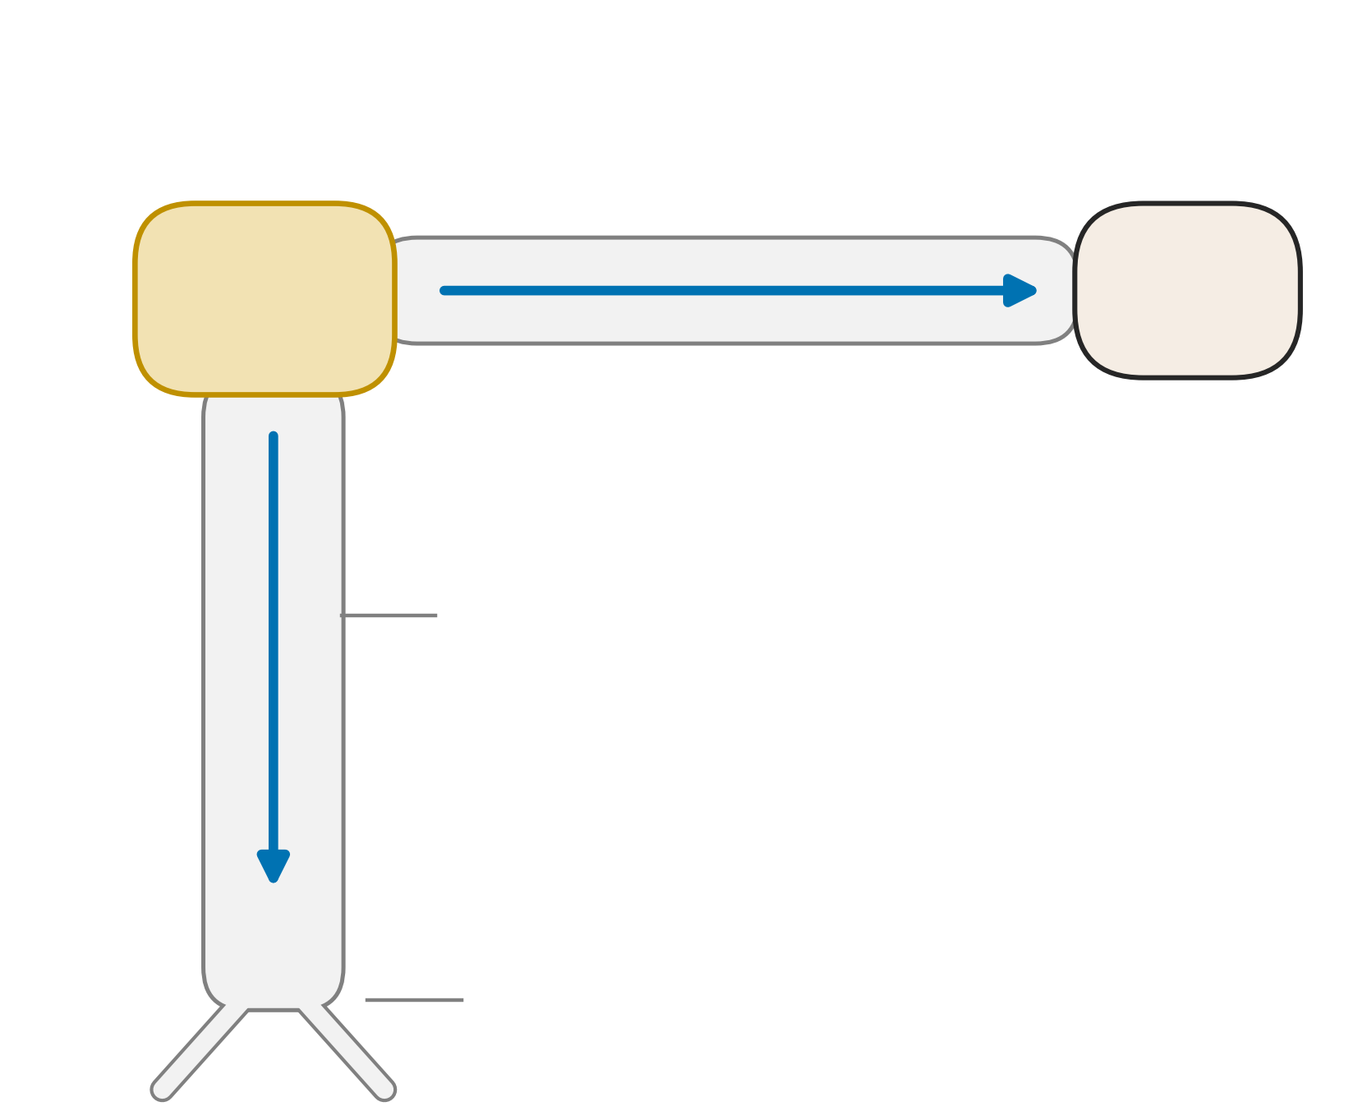
1.3 前進波の成因
1
基礎
2
影響
3
定量化
4
限界
5
PDA
6
提案
心臓（左室）
指先
圧脈波 5–10 m/s
下行大動脈
下半身へ
1. Allen 2007 ／ 5. Politi 2016
18/118
Notes:
左室からの圧の伝導を容積変化という形でまず検出する。最初の波を前進波という。
PPG 波形の第1の成分は前進波（forward wave）。ここで最も強調したいのは、
指先に伝わってくるのは「血液そのもの（血流）」ではなく「圧の波（圧波・脈波）」だという点。
左室が駆出すると大動脈起始部で圧が立ち上がり、その圧の変化が血管壁を伝わる波として
末梢へ進む。指尖ではこれが収縮期前半の急峻な立ち上がりと第1ピーク（P1）になる。
・圧波の伝播速度（PWV）… 大動脈で概ね 5〜10 m/s。若年で 5〜6 m/s、加齢・動脈硬化で上昇し、
cf-PWV 10 m/s 超は臓器障害の指標とされる。壁が硬いほど速い（Moens-Korteweg）。
・血流そのものの速度 … 大動脈でも平均で数十 cm/s のオーダー。圧波は血流より 10 倍以上速い。
＝ 駆出した血液が指に着く前に、圧波はとっくに指に着いている。
・前進波の大きさは一回拍出量と駆出速度に、立ち上がりの傾きは左室の収縮性に依存する。
前進波だけなら波形は単峰性のなだらかな山になる。実際の PPG が二峰性に見えるのは、
次のスライドの反射波が重なるため。(Politi 2016, Stergiopulos 1999)
（補足：古典的な解釈での前進波の成り立ち）
PPG が拾っているのは圧ではなく容積（血液量）なので、圧波が測定部位に到達すると、
その部分の細動脈〜小動脈が経壁圧の上昇に応じて拡張し、光路上の拍動性血液量が増える。
これが立ち上がりと第1ピーク（前進波）になる ＝ volumetric model（標準的な説明）。
図の下段は、圧波が来ている場所だけ血管が太くなっている様子を示す
（灰色の破線＝安静時の口径、金の矢印＝拡張した分）。
血液そのものが流れ込んで溜まるのではなく、圧が到達して壁が広がることが容積増加の主因。
正確を期すための但し書き（口頭で足すとよい）
・拍動しているのは細動脈以上の血管で、毛細血管は心拍で拍動しない（真皮の拍動性細動脈が主な信号源）。
・圧−容積関係は非線形かつ粘弾性なので、容積波形は圧波形の「瞬時のコピー」ではなく位相差・歪みがある。
したがって波の高さは、その部位の血管が「その圧でどれだけ膨らめるか」＝局所コンプライアンス
（血管トーヌス）にも依存する。指の高さ・皮膚温・交感神経性の血管収縮で振幅が変わるのはこのため。
・AC 成分には末梢静脈の拍動が混じることがある（重症 TR・頭低位など）。
・緑色光の反射型 PPG（スマートウォッチ等）は成因モデルが別で議論があり、ここでの説明は
指尖の赤色／近赤外の透過型 PPG の話。
(Kyriacou & Allen, Photoplethysmography 2022 / Fine 2021 Biosensors)

Slide 20
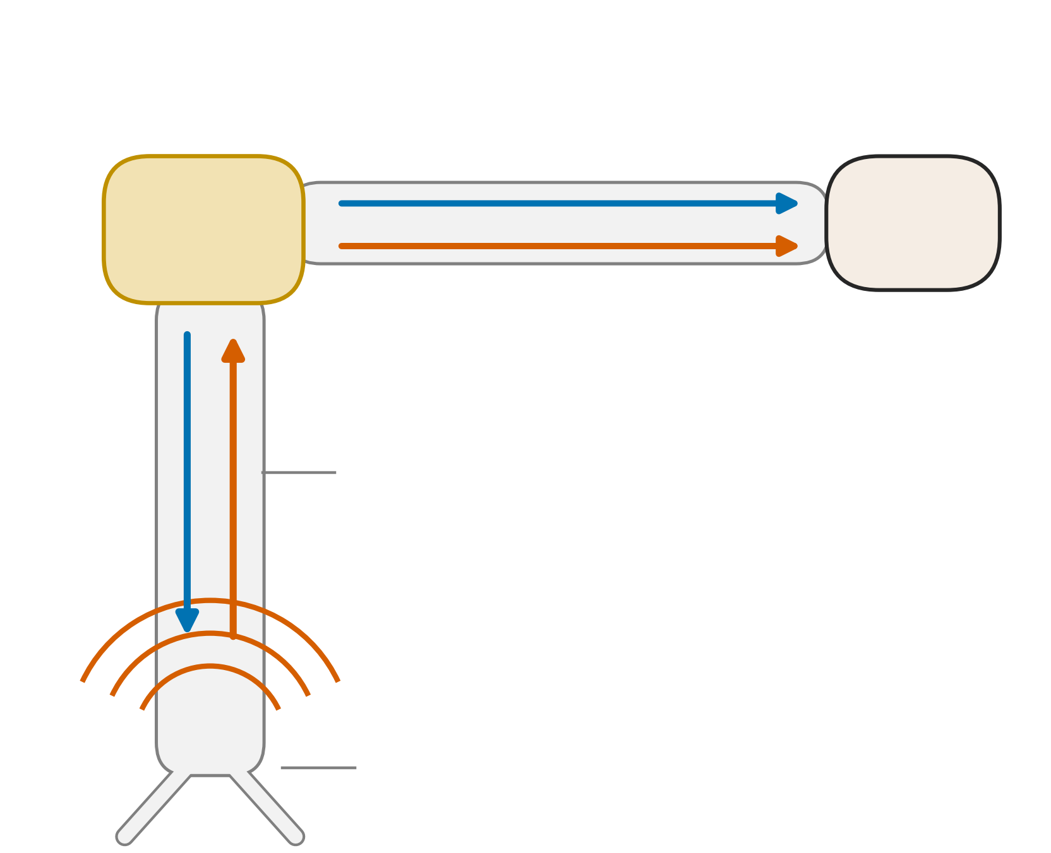
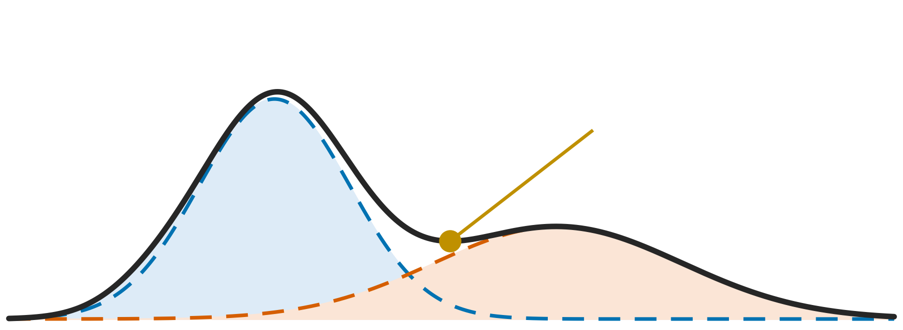
1.4 反射波の成因
1
基礎
2
影響
3
定量化
4
限界
5
PDA
6
提案
心臓（左室）
指先
体幹から下肢を中心とした反射が
大動脈を遡って再度測定部位へ
下行大動脈
重複切痕
体幹・下肢の長経路
＝ 主な見かけの反射部位
指先＝前進波＋反射波
前進波と反射波の合成によりPPG波形は成り立つ。
1. Allen 2007 ／ 5. Politi 2016 ／ 6. Millasseau 2002
19/118
Notes:
上肢や体幹、下肢等のインピーダンス不整合部位で圧脈波が反射し、これが大動脈を遡って、再度測定部位で信号として検出される。
反射によって得られた前進波に続く波を反射波という。
この前進波と反射波の合成により、PPG波形が成り立つ。
現在この反射は血管内の様々な場所で起こっており、どこで反射するといった場所の特定はできないという意見が主流。
第2の成分は反射波（reflected wave）。ここで誤解されやすいのは反射の「場所」。
反射は指先で起きているのではない。
主な反射部位は下半身側 — 腹部大動脈の腸骨分岐部と、下肢の抵抗血管（細動脈）である。
経路は次の3段階：
① 左室が出した圧波（前進波）が下行大動脈を下る
② 腸骨分岐部・下肢でインピーダンスが不連続になり反射する
③ 反射波が大動脈を上り、そこから上肢を経て指先に「遅れて」届く
指尖 PPG はこの前進波と反射波の合成波であり、両者の谷が重複切痕（dicrotic notch）、
反射波の山が拡張期波（第2ピーク P2）として観察される。
だから ΔT（P1→P2 の時間差）は「大動脈を下って反射し戻る往復時間」を反映する。
上肢は前進波・反射波の共通の通り道なので、ΔT にはほとんど影響しない（Millasseau 2002 Fig.1）。
この往復の経路長は直接は測れないため、身長に比例すると仮定して身長で代用する。
これが 5.1 の SI ＝ 身長 ÷ ΔT の根拠。「往復距離＝身長」という意味ではない。
反射波の2つのパラメータは別々の生理を反映する：
・戻る「時相」＝大動脈の硬さ（PWV）。硬いほど早く戻り、収縮期に融合して一峰性化する。
・反射波の「高さ」＝末梢血管トーヌス（反射係数）。血管収縮で高く、拡張で低くなる。
これが以降の「時相＝硬さ／高さ＝トーヌス」という2軸の読み方の土台。(Millasseau 2002)
【文献確認（2026-08）：この図はどこまで正しいか】
・「指尖 PPG の拡張期成分（第2ピーク）は下半身で反射した波」という説明は、この分野の原著
（Millasseau 2002 Clin Sci 図1 凡例、Chowienczyk 1999 JACC）にほぼ同文で書かれている。
上腕動脈内に血管拡張薬を入れて前腕血流を3倍にしても反射指標は動かず、全身投与では
用量依存性に動く＝「指先の血管をいくら拡げても波形の第2成分の位置は変わらない」ことが実験的に示されている。
→ 「反射しているのは指先ではなく体幹側」というメッセージ自体は支持されている。
・ただし現代の波動反射の文献では、反射部位は 1 か所ではなく動脈系全体に分布しているとされる。
2016年のワークショップ合意声明は "There is no single or limited number of discrete reflection sites
in the arterial tree" と明記。ヒト大動脈内の実測でも「遠位大動脈近傍に単一の優位な反射部位はない」
（Davies 2012 Hypertension、horizon effect）。
→ この図の「腸骨分岐部・下肢」は解剖学的な一点ではなく、分布した反射を1点に集約した
“実効（見かけの）反射部位”。口頭で一言そう断ると安全。
・1D モデル研究では、指尖波形の第2ピークに効くのは胸部大動脈〜腎動脈レベルという報告
（Epstein 2015、Chowienczyk 共著）や、上肢加温と下肢加温で中枢反射波の減り方に差がないという
ヒト試験（Athaide 2023）もあり、「下半身が主役」は決着した話ではない。
・上肢・手でも反射は起きる（橈骨動脈は後退波エネルギーが最大）。ただし上肢は前進波・反射波の
共通経路なので「ΔT（相対タイミング）」には効きにくい、というのが原著の論理。
振幅・波形の高さには効く（＝3.1 の ΔPOP・PI の話と混同しない）。
・重複切痕（dicrotic notch）と拡張期ピーク（第2ピーク）は本来別の現象。切痕は中枢では大動脈弁閉鎖に
伴う現象が主因とされ（Gamrah 2020 の acceleration hypothesis、Politi 2016 は反射を「原因の一つ」と限定）、
末梢では反射の影響も受ける。PPG の標準教科書（Kyriacou & Allen 2022）は末梢 PPG の切痕・拡張期ピークを
まとめて「反射による」と記述しており、文献間で用語の指す対象がずれている点に注意。
図の金の点を「重複切痕」と呼ぶのは末梢 PPG の慣用に沿っており、講義としては問題ない。
(Millasseau 2002 Clin Sci 103:371 / Chowienczyk 1999 JACC 34:2007 / Segers 2017 Artery Res 18:75 /
Davies 2012 Hypertension 60:778 / Epstein 2015 AJP Heart 309:H222 / Athaide 2023 J Appl Physiol 134:1232)

Slide 21
1.5 PPG基礎まとめ
1
基礎
2
影響
3
定量化
4
限界
5
PDA
6
提案
①
SpO₂ 測定原理
②
PPG が測るもの
③
波形の成り立ち
赤色光と赤外光の
吸収の比 R を
健常者の較正表に
当てはめた推定値。
脈波による局所的な
血管伸展にともなう
容積の変化。
前進波 ＋ 反射波
の合成。
PPG波形は どのような因子 に影響を受けるのか。
→ 次章から 加齢・循環・麻酔 の順に見ていく。
1. Allen 2007 ／ 2. Aoyagi 2003 ／ 3. Chan 2013 ／ 5. Politi 2016
20/118
Notes:
今までをまとめると、SpO2は赤色光と赤外光の吸収の比 R を健常者の較正表に当てはめた推定値でした。
PPGの測定対象は脈波による局所的な血管伸展にともなう容積の変化でした。
そしてPPG波形は前進波と反射波の合成によってなり立ちます。
次はPPG波形がどのような因子に影響を受けるか見ていきます。
1.5 PPG 基礎まとめ（図解版）
① SpO₂ は赤色光と赤外光の（AC/DC）比 R を、健常人の低酸素負荷試験で作った較正表に
当てはめて SaO₂ を推定した値である。較正データは SaO₂ 70〜100% の範囲でしか取得できず、
70% 未満は外挿である。
② PPG 波形は圧ではなく、測定部位の動脈血液量（容積）の拍動性変化を見ている。
したがって振幅は中心大動脈圧の絶対値ではなく、局所の血管コンプライアンス・灌流・
局所脈圧に依存する。
③ PPG 波形は前進波と反射波の合成によって形成されるが、反射点の解剖学的な場所を
同定することは原理的にできない（成立するのは「経路」としての解釈だけ）。
→ 次章以降で、この波形がどのような因子に影響を受けるかを見ていく。
出典：1. Allen 2007 ／ 5. Politi 2016 ／ 2. Aoyagi 2003 ／ 3. Chan 2013

Slide 22
2. 波形への影響
1
基礎
2
影響
3
定量化
4
限界
5
PDA
6
提案
1. PPGの基礎
2. 波形への影響
3. 波形の定量化
4. 限界
5. PDA（波形分解）
6. 提案
2.1 加齢の影響
2.2 循環の変化
2.3 麻酔中の変化
21/118
Notes:
でPPG波形に影響を与える因子について見ていく。
慢性的な変化によるPPG波形への影響を、主に急性に変化する因子によるPPG波形への影響そして、実際の麻酔中の変化について分けて見ていきます。

Slide 23
2. 波形への影響
1
基礎
2
影響
3
定量化
4
限界
5
PDA
6
提案
1. PPGの基礎
2. 波形への影響
2.1 加齢の影響
2.2 循環の変化
2.3 麻酔中の変化
3. 波形の定量化
4. 限界
5. PDA（波形分解）
6. 提案
2.1 加齢の影響
2.1.1 フラミンガム研究
2.1.2 UK Biobank
2.1.3 切痕平滑化の理由
22/118
Notes:
まずは加齢によるPPG波形変化の研究を見る。

Slide 24
2.1.1 フラミンガム研究
1
基礎
2
影響
3
定量化
4
限界
5
PDA
6
提案
米国の前向きコホート
1948年 開始
米国 国立心臓研究所
（現 NHLBI）
5,209 人
マサチューセッツ州
フラミンガムの住民
30〜62 歳
登録時に
心血管疾患なし
2年ごとに追跡し、発症前からの経過を追う。
「危険因子（risk factor）」という概念を生んだ研究。
7. Dawber 1973
23/118
Notes:
一つ目はフラミンガム研究。米国フラミンガムでのコホート研究。
1948年に米国国立心臓研究所主導で行われ、登録時に心血管疾患がない３０−６２歳が登録された。
2年ごとの追跡を行い、疾患発症前からの経過を終えるようにした有名なコホート
心疾患発症を予測するフラミンガムスコアやうっ血性心不全のフラミンガム基準を産んでいる
フラミンガム心臓研究（Framingham Heart Study, FHS）とは。
・1948年、米国マサチューセッツ州フラミンガムで、国立心臓研究所（National Heart Institute、
現 NHLBI）により開始された地域住民ベースの前向きコホート研究。
・原コホートは 5,209人（男女）、登録時 30〜62歳、登録時点で心血管疾患を発症していない住民。
・以後、原則2年ごとに問診・診察・検査を繰り返して追跡する設計。
・「危険因子（risk factor）」という言葉・考え方はこの研究から広まった。
・その後、Offspring コホート（1971年）、Third Generation コホート（2002年）へ拡張されている。
本デックでの位置づけ
・Dawber TR, Thomas HE, McNamara PM. Characteristics of the dicrotic notch of the arterial
pulse wave in coronary heart disease. Angiology 1973;24:244–55.
このフラミンガム集団を対象に、指尖脈波の重複切痕（dicrotic notch）の見え方を目視で
4クラスに分類し、年齢・冠動脈疾患との関連を検討した（次スライド以降）。
・つまり「安静時の血管特性」を見た研究であり、麻酔中の急性変化を見たものではない。
注意（数値の出どころ）
・開始年・人数・年齢範囲は Framingham Heart Study／NHLBI の公表情報に基づく
（1948年開始・5,209人・30〜62歳）。資料によっては年齢範囲を 28〜62歳と記載するものもある。
・以前のメモにあった「1949年・30〜59歳」は上記と食い違うため、公表値に合わせて修正した。
・Dawber 1973 本体は PubMed に抄録が無く、対象者数などの詳細は本文でしか確認できない。

Slide 25
2.1.1 フラミンガム研究
1
基礎
2
影響
3
定量化
4
限界
5
PDA
6
提案
米国の前向きコホート
1948年 開始
米国 国立心臓研究所
（現 NHLBI）
5,209 人
マサチューセッツ州
フラミンガムの住民
30〜62 歳
登録時に
心血管疾患なし
2年ごとに追跡し、発症前からの経過を追う。
「危険因子（risk factor）」という概念を生んだ研究。
指尖脈波波形と年齢や冠動脈疾患の関連を調べた。
7. Dawber 1973
24/118
Notes:
指尖脈波波形と年齢や冠動脈疾患の関連を調べました
一つ目はフラミンガム研究。米国フラミンガムでのコホート研究。
1948年に米国国立心臓研究所主導で行われ、登録時に心血管疾患がない３０−６２歳が登録された。
2年ごとの追跡を行い、疾患発症前からの経過を終えるようにした有名なコホート
心疾患発症を予測するフラミンガムスコアやうっ血性心不全のフラミンガム基準を産んでいる
フラミンガム心臓研究（Framingham Heart Study, FHS）とは。
・1948年、米国マサチューセッツ州フラミンガムで、国立心臓研究所（National Heart Institute、
現 NHLBI）により開始された地域住民ベースの前向きコホート研究。
・原コホートは 5,209人（男女）、登録時 30〜62歳、登録時点で心血管疾患を発症していない住民。
・以後、原則2年ごとに問診・診察・検査を繰り返して追跡する設計。
・「危険因子（risk factor）」という言葉・考え方はこの研究から広まった。
・その後、Offspring コホート（1971年）、Third Generation コホート（2002年）へ拡張されている。
本デックでの位置づけ
・Dawber TR, Thomas HE, McNamara PM. Characteristics of the dicrotic notch of the arterial
pulse wave in coronary heart disease. Angiology 1973;24:244–55.
このフラミンガム集団を対象に、指尖脈波の重複切痕（dicrotic notch）の見え方を目視で
4クラスに分類し、年齢・冠動脈疾患との関連を検討した（次スライド以降）。
・つまり「安静時の血管特性」を見た研究であり、麻酔中の急性変化を見たものではない。
注意（数値の出どころ）
・開始年・人数・年齢範囲は Framingham Heart Study／NHLBI の公表情報に基づく
（1948年開始・5,209人・30〜62歳）。資料によっては年齢範囲を 28〜62歳と記載するものもある。
・以前のメモにあった「1949年・30〜59歳」は上記と食い違うため、公表値に合わせて修正した。
・Dawber 1973 本体は PubMed に抄録が無く、対象者数などの詳細は本文でしか確認できない。

Slide 26
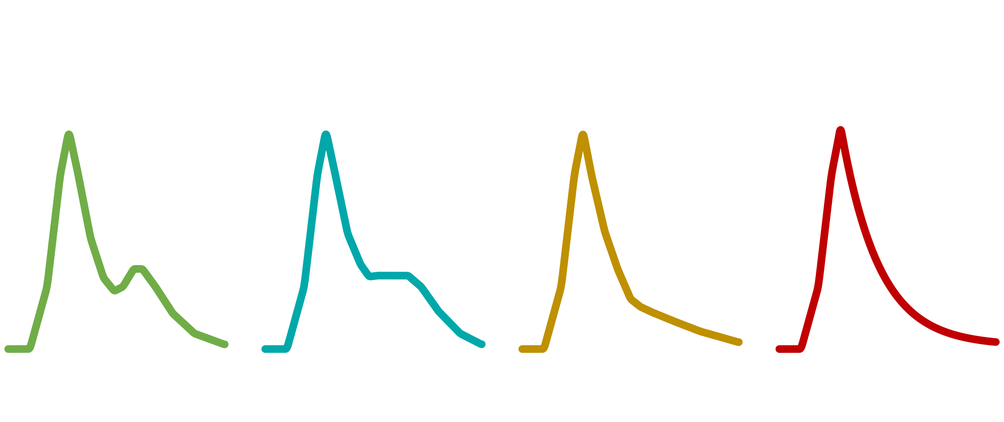
2.1.1 フラミンガム研究
1
基礎
2
影響
3
定量化
4
限界
5
PDA
6
提案
Class 1 明瞭な切痕
Class 2 切痕は消え水平化
Class 3 下降脚の変化のみ
Class 4 切痕の痕跡なし
指尖脈波を切痕の位置でclass 分類 年齢や冠動脈疾患との関連を調べた。
7. Dawber 1973
25/118
Notes:
1973年にドーバーが指尖脈波の波形を切痕の位置で4つに分類し、指尖脈波波形と年齢や冠動脈疾患との関連を調べた
フラミンガム研究の対象集団5000人をベースにしたコホート研究、血管特性（麻酔変化ではない、安静時）の評価
1949年マサチューセッツ州フラミンガムで国立心臓研究所により設立。30-59歳の研究時に疾患がない人口を追った。
重複切痕の位置でクラスを4つに分けた。目視。
クラスが上昇するにつれ高齢者がふえた。 また冠動脈疾患も増えた。
指尖脈波という特殊な測定のDN消失具合を分類
加齢で切痕が消え、血圧や喫煙と独立し、心血管イベントと関連していた。
Dawber の 4 分類（下降脚＝dicrotic notch の消え方）
Class 1：明瞭な切痕がある
Class 2：切痕は消えるが、下降脚に水平な部分（プラトー）が残る
Class 3：下降脚の角度が変わるだけ
Class 4：切痕の痕跡がない（なめらかな下降脚）
加齢・スティフネス上昇で 1 → 4 へ移行する。
原著の表現は Class2 が "a horizontal on the line of descent"、Class3 が下降脚の角度変化のみ、
Class4 が "no evidence of a notch"。この4分類の定義は VascAgeNet レビュー（Charlton 2022, Fig.4 凡例）と
pyPPG（Goda 2024）でも同じ定義で引用されており、図はこの定義に合わせて描き直した。
注意：この分類は「切痕の見え方」だけを見ており、実際の脈波形はもっと多様（Front Physiol 2023 の
クラスタリングでは最適クラスタ数は 7）。「4分類で脈波形のすべてが説明できる」とは言わないこと。

Slide 27
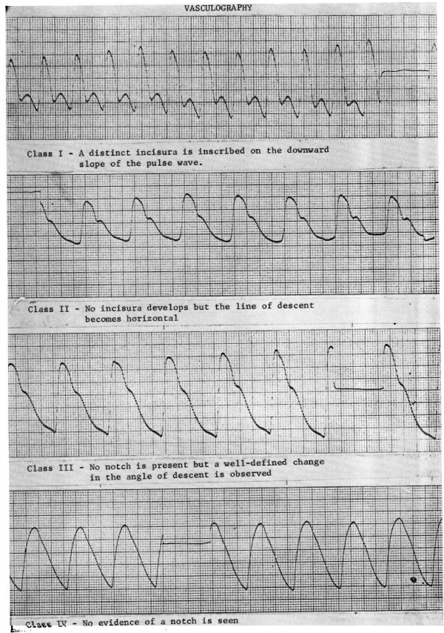
2.1.1 フラミンガム研究
1
基礎
2
影響
3
定量化
4
限界
5
PDA
6
提案
Class 1 明瞭な切痕
Class 2 切痕は消え水平化
Class 3 下降脚の変化のみ
Class 4 切痕の痕跡なし
7. Dawber 1973
26/118
Notes:
こちら実際の記録です。測定器は Henry Lax が開発した Vasculograph（Princeton Machine and Development Company 製、Lax からの借用機）で、指に巻いた幅 2.5 cm の空気カフの内圧変動を紙送り 2 cm/秒で記録したものです。カフの内圧変動を見ており、厳密にはPPGではない。Vasculographによる研究で、切痕の消失が血管疾患との関連を示唆するものであった。
この波形を先ほどの4つに目視で分類。1778人に測定を行った。
フラミンガム研究の対象集団5000人をベースにしたコホート研究、血管特性（麻酔変化ではない、安静時）の評価
1949年マサチューセッツ州フラミンガムで国立心臓研究所により設立。30-59歳の研究時に疾患がない人口を追った。
重複切痕の位置でクラスを4つに分けた。目視。
クラスが上昇するにつれ高齢者がふえた。 また冠動脈疾患も増えた。
指尖脈波という特殊な測定のDN消失具合を分類
加齢で切痕が消え、血圧や喫煙と独立し、心血管イベントと関連していた。
Dawber の 4 分類（下降脚＝dicrotic notch の消え方）
Class 1：明瞭な切痕がある
Class 2：切痕は消えるが、下降脚に水平な部分（プラトー）が残る
Class 3：下降脚の角度が変わるだけ
Class 4：切痕の痕跡がない（なめらかな下降脚）
加齢・スティフネス上昇で 1 → 4 へ移行する。
原著の表現は Class2 が "a horizontal on the line of descent"、Class3 が下降脚の角度変化のみ、
Class4 が "no evidence of a notch"。この4分類の定義は VascAgeNet レビュー（Charlton 2022, Fig.4 凡例）と
pyPPG（Goda 2024）でも同じ定義で引用されており、図はこの定義に合わせて描き直した。
注意：この分類は「切痕の見え方」だけを見ており、実際の脈波形はもっと多様（Front Physiol 2023 の
クラスタリングでは最適クラスタ数は 7）。「4分類で脈波形のすべてが説明できる」とは言わないこと。

Slide 28
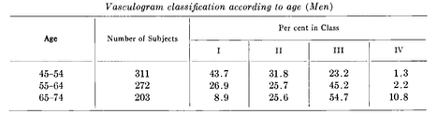
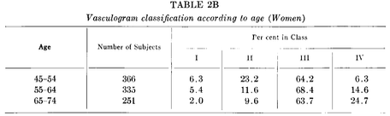
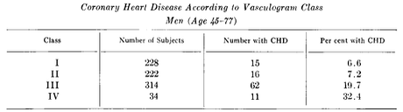
7. Dawber 1973
27/118
Notes:
結果です。上から男性の年齢とクラス分類ごとの割合、その女性分、そしてクラス分類と冠動脈疾患の割合です。
男女ともに高齢である方が、class3,4の割合が高い
Classが高い方が、冠動脈疾患を持つ割合が増えた。

Slide 29
高齢者の方が切痕が平滑になりやすい。
切痕が平滑である方が冠動脈疾患を持つ人の割合が増える。
7. Dawber 1973
28/118
Notes:
高齢者の方が切痕が平滑で、切痕が平滑である方が冠動脈疾患を持つ人の割合が増える。

Slide 30
2.1.2 UK Biobank
1
基礎
2
影響
3
定量化
4
限界
5
PDA
6
提案
英国の 大規模バイオバンク型 前向きコホート
2006年 開始
英国 22施設で登録
約 50万人
施設近所のボランティア
40〜69 歳
健康ボランティアバイアス
登録時に 質問票・身体計測・採血・指尖PPG
その後は 医療記録とのリンクで イベントを追跡。
8. Cunningham 2023 ／ 9. Fry 2017
29/118
Notes:
UK Biobank というコホートからの研究。
英国のバイオバンク型コホートで、2006年−2010年の登録期間で50万人が登録されてます。
評価施設４０キロ圏内の920万人を招待し、５％程度が応じています。
対象は４０−69歳で、非対称者と比較し高齢、女性、社会的に恵まれた地域に住んでいることが多い。また自己申告の疾患も少ない。
４０−69歳までで、今回はPPGがある17万人を対象にしている。
バイオバンク型というのは、登録時にさまざまなデータを集めておいて、あとはイベントがあった時に、受診時のデータを追加するというタイプ。何年ごとに集める、ではない。手軽。
イングランド、ウェールズ、スコットランドの22カ所の評価センターから半径25マイル(40km)以内に居住する40〜69歳の約920万人が招待され、実際に参加(ベースライン評価に応じた)したのはそのうち5.5%だった。都市部・地方部を含む社会経済的・民族的にある程度多様な集団だが、あくまで自発的なボランティアである。 [1][3-4]
参加者の特徴(選択バイアス)
UK Biobank参加者は非参加者と比較して、高齢であること、女性であること、社会経済的に恵まれた地域に居住していることが多い。一般集団と比べても肥満、喫煙、毎日の飲酒が少なく、自己申告の健康問題も少ない傾向があり、70〜74歳時点での全死因死亡率は男性で46.2%、女性で55.5%低く、総がん罹患率もそれぞれ11.8%、18.1%低いことが報告されている。これは「健康ボランティアバイアス(healthy volunteer selection bias)」と呼ばれ、UK Biobankは英国の一般集団を代表するものではない点に注意が必要である
・英国の大規模バイオバンク型前向きコホート。2006〜2010年に、40〜69歳の約50万人を
イングランド・スコットランド・ウェールズの22の評価センターで登録した。
・登録時に質問票・身体計測・採血（血液・尿・唾液）を行い、以後は国民保健サービス（NHS）の
医療記録とのリンクによって疾患発症・死亡を追跡する設計。ゲノム解析データも整備されている。
・ベースライン評価の中に指尖光電容積脈波（PPG）による動脈スティフネス測定が含まれており、
これが本デックで扱う波形データの出どころ。
本デックでの位置づけ — Cunningham JW, et al. Circ Genom Precis Med 2023;16:e003676
・対象：指尖PPGデータを持つ UK Biobank 参加者 169,787名。
・従来は「重複切痕が消えているか／いないか」の二値でしか扱えなかったものを、機械学習で
「切痕の平滑さ（notch smoothness）」という連続形質に置き換えた。
・遺伝率は連続形質 7.5% ＞ 二値形質 5.6%。GWAS で有意15座位（二値では6座位）を同定し、
NT5C2（P=1.2×10⁻²⁶）、IGFBP3（P=4.8×10⁻¹⁸）、PHACTR1（P=1.4×10⁻¹³）などが示唆された。
・切痕の平滑さは、心筋梗塞／冠動脈疾患・脳卒中・心不全・大動脈弁狭窄症の新規発症リスクを
層別化した。多遺伝子リスクスコアは PPG を持たない参加者でも心血管疾患発症と全死亡に関連。
・結論：切痕の平滑さは遺伝率をもつ形質で、血管スティフネス関連遺伝子と結びつき、
平滑なほど心血管疾患の発症リスクが高い。
口頭で足す但し書き
・「目視4分類（Dawber）」→「機械学習による連続量（Cunningham）」という進み方であり、
連続量化したほうが遺伝率も予後層別化も良くなった、という点が要点。
バイオバンク型の本質は「凍結保存」と「仮説を先に決めない」ことです。DNA・血清・尿を保存しておけば、10年後に新しい仮説が出たとき、その時点の最新技術で測り直せる。しかも全員を測る必要はなく、発症した人＋対照だけ解凍して測る（コホート内症例対照研究）とコストが激減します。ゲノム解析が前提なので GWAS や多遺伝子リスクスコアが回せる ── Cunningham 2023 が切痕の平滑さで15座位を同定できたのは、この設計だからです。

Slide 31
2.1.2 UK Biobank
1
基礎
2
影響
3
定量化
4
限界
5
PDA
6
提案
英国の 大規模バイオバンク型 前向きコホート
2006年 開始
英国 22施設で登録
約 50万人
施設近所のボランティア
40〜69 歳
健康ボランティアバイアス
登録時に 質問票・身体計測・採血・指尖PPG
その後は 医療記録とのリンクで イベントを追跡。
PPG波形を機械学習し、切痕の平滑さと各種疾患の関連を調べた。
8. Cunningham 2023 ／ 9. Fry 2017
30/118
Notes:
こちらのコホートからPPG波形を機械学習して、切痕の平滑さと各種疾患の関連を調べました。
UK Biobank というコホートからの研究。
英国のバイオバンク型コホートで、2006年−2010年の登録期間で50万人が登録されてます。
評価施設４０キロ圏内の920万人を招待し、５％程度が応じています。
対象は４０−69歳で、非対称者と比較し高齢、女性、社会的に恵まれた地域に住んでいることが多い。また自己申告の疾患も少ない。
４０−69歳までで、今回はPPGがある17万人を対象にしている。
バイオバンク型というのは、登録時にさまざまなデータを集めておいて、あとはイベントがあった時に、受診時のデータを追加するというタイプ。何年ごとに集める、ではない。手軽。
イングランド、ウェールズ、スコットランドの22カ所の評価センターから半径25マイル(40km)以内に居住する40〜69歳の約920万人が招待され、実際に参加(ベースライン評価に応じた)したのはそのうち5.5%だった。都市部・地方部を含む社会経済的・民族的にある程度多様な集団だが、あくまで自発的なボランティアである。 [1][3-4]
参加者の特徴(選択バイアス)
UK Biobank参加者は非参加者と比較して、高齢であること、女性であること、社会経済的に恵まれた地域に居住していることが多い。一般集団と比べても肥満、喫煙、毎日の飲酒が少なく、自己申告の健康問題も少ない傾向があり、70〜74歳時点での全死因死亡率は男性で46.2%、女性で55.5%低く、総がん罹患率もそれぞれ11.8%、18.1%低いことが報告されている。これは「健康ボランティアバイアス(healthy volunteer selection bias)」と呼ばれ、UK Biobankは英国の一般集団を代表するものではない点に注意が必要である
・英国の大規模バイオバンク型前向きコホート。2006〜2010年に、40〜69歳の約50万人を
イングランド・スコットランド・ウェールズの22の評価センターで登録した。
・登録時に質問票・身体計測・採血（血液・尿・唾液）を行い、以後は国民保健サービス（NHS）の
医療記録とのリンクによって疾患発症・死亡を追跡する設計。ゲノム解析データも整備されている。
・ベースライン評価の中に指尖光電容積脈波（PPG）による動脈スティフネス測定が含まれており、
これが本デックで扱う波形データの出どころ。
本デックでの位置づけ — Cunningham JW, et al. Circ Genom Precis Med 2023;16:e003676
・対象：指尖PPGデータを持つ UK Biobank 参加者 169,787名。
・従来は「重複切痕が消えているか／いないか」の二値でしか扱えなかったものを、機械学習で
「切痕の平滑さ（notch smoothness）」という連続形質に置き換えた。
・遺伝率は連続形質 7.5% ＞ 二値形質 5.6%。GWAS で有意15座位（二値では6座位）を同定し、
NT5C2（P=1.2×10⁻²⁶）、IGFBP3（P=4.8×10⁻¹⁸）、PHACTR1（P=1.4×10⁻¹³）などが示唆された。
・切痕の平滑さは、心筋梗塞／冠動脈疾患・脳卒中・心不全・大動脈弁狭窄症の新規発症リスクを
層別化した。多遺伝子リスクスコアは PPG を持たない参加者でも心血管疾患発症と全死亡に関連。
・結論：切痕の平滑さは遺伝率をもつ形質で、血管スティフネス関連遺伝子と結びつき、
平滑なほど心血管疾患の発症リスクが高い。
口頭で足す但し書き
・「目視4分類（Dawber）」→「機械学習による連続量（Cunningham）」という進み方であり、
連続量化したほうが遺伝率も予後層別化も良くなった、という点が要点。
バイオバンク型の本質は「凍結保存」と「仮説を先に決めない」ことです。DNA・血清・尿を保存しておけば、10年後に新しい仮説が出たとき、その時点の最新技術で測り直せる。しかも全員を測る必要はなく、発症した人＋対照だけ解凍して測る（コホート内症例対照研究）とコストが激減します。ゲノム解析が前提なので GWAS や多遺伝子リスクスコアが回せる ── Cunningham 2023 が切痕の平滑さで15座位を同定できたのは、この設計だからです。

Slide 32
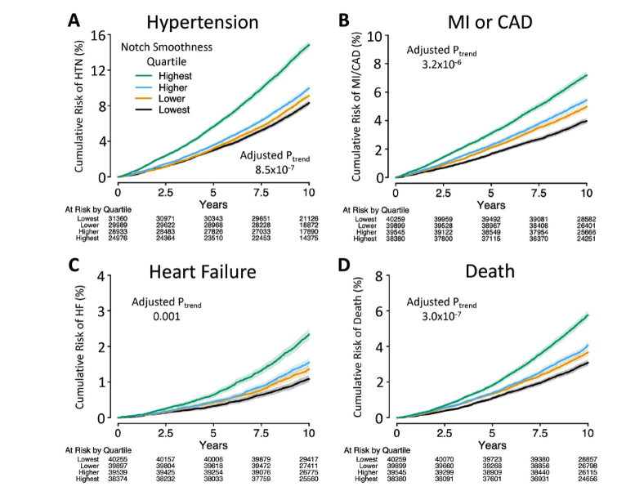
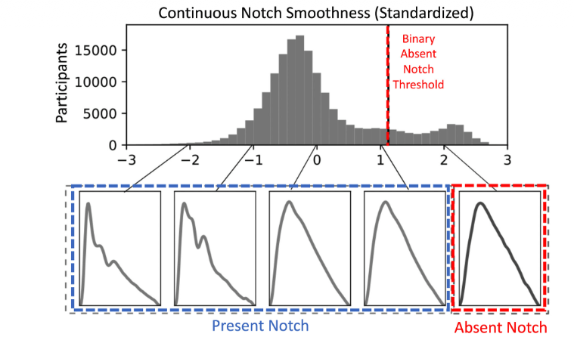
2.1.2 UK Biobank
1
基礎
2
影響
3
定量化
4
限界
5
PDA
6
提案
8. Cunningham 2023
31/118
Notes:
切痕の消失具合を機械学習で分類し、従来の４分類というところから切痕の平滑具合を連続量として扱えるようになった。
切痕の平滑であるほど、高血圧、心筋梗塞／冠動脈疾患・心不全・死亡のリスク（脳卒中やAS新規発症も）が高かった。
遺伝子解析も行なっており、切痕を平滑化させる15の遺伝子座をゲノムワイド解析で特定
これによる多遺伝子リスクスコアは PPG を持たない参加者でも心血管疾患発症と全死亡に関連。

Slide 33
2.1.2 UK Biobank
1
基礎
2
影響
3
定量化
4
限界
5
PDA
6
提案
切痕が平滑であるほど、
高血圧・冠動脈疾患・心不全・死亡 が増加する。
8. Cunningham 2023
32/118
Notes:
登録時に遺伝子解析も行なっており、切痕を平滑化させる15の遺伝子座をゲノムワイド解析で特定
これによる多遺伝子リスクスコアは PPG を持たない参加者でも心血管疾患発症と全死亡に関連

Slide 34
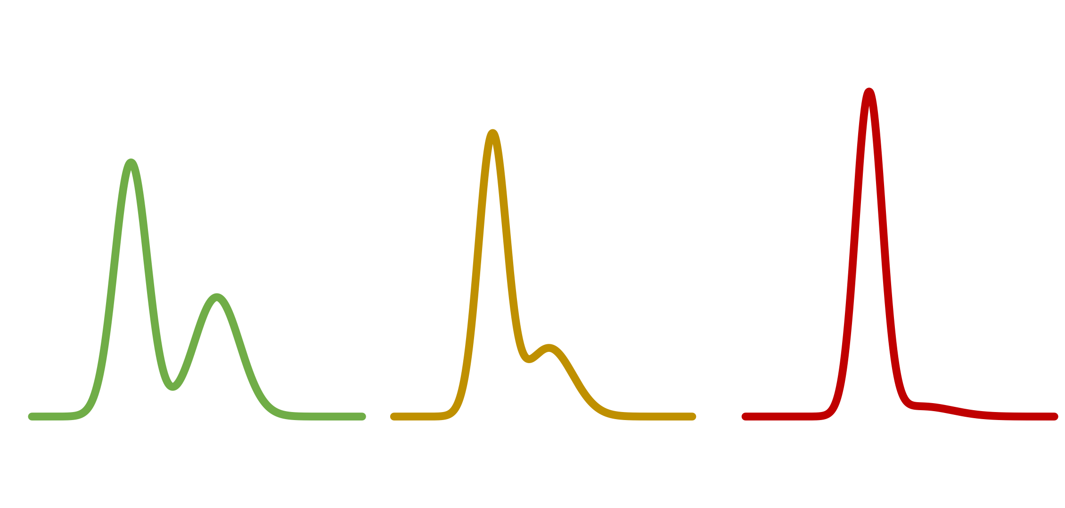
2.1.3 切痕平滑化の理由
1
基礎
2
影響
3
定量化
4
限界
5
PDA
6
提案
若年・柔らかい
中間
高齢・硬い
加齢・動脈硬化 → 大血管スティフネス↑ → 反射波の速度↑
→ 反射波が早く戻る → 収縮期へ融合 → 切痕が消える。
6. Millasseau 2002 ／ 7. Dawber 1973 ／ 8. Cunningham 2023
33/118
Notes:
なぜ切痕が平滑かするのかというと、まず加齢などによる影響で、大血管スティッフネスは上昇する。それに伴い反射波の速度が上昇するため、反射波が早く戻ることになり、収縮機へ融合していくことになる。
動脈硬化が強いほど、速度も早く、結果として切痕が消えて見える。
前進波も早く伝播するが、長い距離を進む反射波の方が大血管スティッフネス上昇による伝播速度上昇の影響を大きく受ける。
前進波(forward wave)自体もPWV上昇に伴い速く伝播するため、心臓から末梢反射点までの到達時間は短縮する。しかし、それでもなお反射波が収縮期後半〜収縮期中に「間に合って」戻ってきてしまう理由は、往復距離(心臓→反射点→心臓)の合計伝播時間が、前進波の心臓からの立ち上がり(駆出時間)そのものよりもはるかに大きく短縮するため
【2章のまとめ】慢性的な波形変化は「大血管のスティフネス上昇」で説明できる、が締めくくり。
連鎖（オンスライドの2行）
加齢・動脈硬化 → 大血管スティフネス↑ → 脈波伝播速度（PWV）↑
→ 反射波が早く戻る → 収縮期ピークへ融合 → 重複切痕が消える
文献での裏取り（2026-08）
・加齢・高血圧で中心弾性動脈が硬くなり、PWV 上昇と反射波の早期帰還により中心収縮期圧・脈圧が増大する
（Nichols WW. Clinical measurement of arterial stiffness obtained from noninvasive pressure waveforms.
Am J Hypertens 2005;18:3S–10S）。「PWV↑ → 反射波が早く戻る」は総説レベルで確立した記述。
・指尖 PPG では、波の伝播速度が反射波の到達時刻を決め、それが重複切痕・拡張期ピークの見え方を左右する。
VascAgeNet 総説は "The speed of pulse wave propagation influences the timing of these waves, and
therefore contributes to the dicrotic notch and diastolic peak characteristics." と明記し、
若年に多い class 1（明瞭な切痕）が加齢とともに減り、高齢では見えなくなる（class 4）と述べる
（Charlton PH, et al. Am J Physiol Heart Circ Physiol 2022;322:H493–H522）。
・指尖 DVP の実測でも、加齢に伴い ΔT（P1→P2）が短縮し SI が上昇する＝反射波の帰還が早まる
（Millasseau 2002 Clin Sci 103:371、本デック 5.1）。
・切痕の消失そのものが加齢・心血管疾患と結びつくことは Dawber 1973（4分類）と
Cunningham 2023（UK Biobank 17万例・機械学習）で示されている。
口頭で足す但し書き
・中枢動脈の incisura（大動脈弁閉鎖に伴う切痕）と、末梢 PPG の拡張期ピーク／切痕は本来別の現象。
ここで言う「切痕が消える」は末梢 PPG の話（1.4 のノート参照）。
・反射部位は1点ではなく動脈系に分布しており、「実効的な反射」を1点に集約した説明であること。
・この章は安静時・慢性（構造）の変化。急性の変化（血管トーヌス）は3章・4章で扱う。

Slide 35
2.1.3 切痕平滑化の理由
1
基礎
2
影響
3
定量化
4
限界
5
PDA
6
提案
若年・柔らかい
中間
高齢・硬い
切痕の消失は動脈硬化の進行具合と関連する。
消失具合が強いほど動脈硬化性疾患と関連する。
加齢・動脈硬化 → 大血管スティフネス↑ → 反射波の速度↑
→ 反射波が早く戻る → 収縮期へ融合 → 切痕が消える。
6. Millasseau 2002 ／ 7. Dawber 1973 ／ 8. Cunningham 2023
34/118
Notes:
切痕の消失は動脈硬化の進行具合と関連する。消失具合が強いほど動脈硬化性疾患と関連する。
【2章のまとめ】慢性的な波形変化は「大血管のスティフネス上昇」で説明できる、が締めくくり。
連鎖（オンスライドの2行）
加齢・動脈硬化 → 大血管スティフネス↑ → 脈波伝播速度（PWV）↑
→ 反射波が早く戻る → 収縮期ピークへ融合 → 重複切痕が消える
文献での裏取り（2026-08）
・加齢・高血圧で中心弾性動脈が硬くなり、PWV 上昇と反射波の早期帰還により中心収縮期圧・脈圧が増大する
（Nichols WW. Clinical measurement of arterial stiffness obtained from noninvasive pressure waveforms.
Am J Hypertens 2005;18:3S–10S）。「PWV↑ → 反射波が早く戻る」は総説レベルで確立した記述。
・指尖 PPG では、波の伝播速度が反射波の到達時刻を決め、それが重複切痕・拡張期ピークの見え方を左右する。
VascAgeNet 総説は "The speed of pulse wave propagation influences the timing of these waves, and
therefore contributes to the dicrotic notch and diastolic peak characteristics." と明記し、
若年に多い class 1（明瞭な切痕）が加齢とともに減り、高齢では見えなくなる（class 4）と述べる
（Charlton PH, et al. Am J Physiol Heart Circ Physiol 2022;322:H493–H522）。
・指尖 DVP の実測でも、加齢に伴い ΔT（P1→P2）が短縮し SI が上昇する＝反射波の帰還が早まる
（Millasseau 2002 Clin Sci 103:371、本デック 5.1）。
・切痕の消失そのものが加齢・心血管疾患と結びつくことは Dawber 1973（4分類）と
Cunningham 2023（UK Biobank 17万例・機械学習）で示されている。
口頭で足す但し書き
・中枢動脈の incisura（大動脈弁閉鎖に伴う切痕）と、末梢 PPG の拡張期ピーク／切痕は本来別の現象。
ここで言う「切痕が消える」は末梢 PPG の話（1.4 のノート参照）。
・反射部位は1点ではなく動脈系に分布しており、「実効的な反射」を1点に集約した説明であること。
・この章は安静時・慢性（構造）の変化。急性の変化（血管トーヌス）は3章・4章で扱う。

Slide 36
2. 波形への影響
1
基礎
2
影響
3
定量化
4
限界
5
PDA
6
提案
1. PPGの基礎
2. 波形への影響
2.1 加齢の影響
2.2 循環の変化
2.3 麻酔中の変化
3. 波形の定量化
4. 限界
5. PDA（波形分解）
6. 提案
2.2 循環の変化
2.2.1 前負荷
2.2.2 後負荷：末梢
2.2.3 後負荷の違い
2.2.4 心収縮力
2.2.5 心拍数
2.2.6 波形変化まとめ
35/118

Slide 37
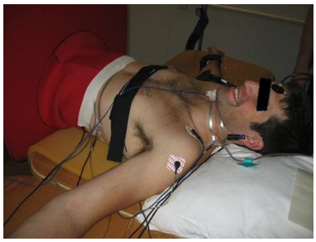
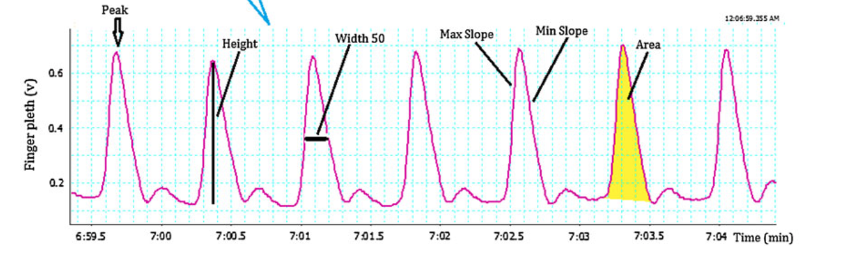
2.2.1 前負荷
1
基礎
2
影響
3
定量化
4
限界
5
PDA
6
提案
自発呼吸下の健常ボランティア11人に対し、下半身陰圧（Lower body negative pressure）で
循環血液量減少を再現し、PPG波形変化を観察した。
ピーク、高さ、幅、傾斜、面積の項目を検討。
10. Alian 2011
36/118
Notes:
自発呼吸下の健常ボランティア十一人 下半身陰圧Lower body negative pressureで循環血液量減少を再現しPPGパラメータの変化を検討する目的
ネオプレン製のスカートによって腸骨稜（iliac crest）の高さで密閉された気密チャンバー内に仰臥位で配置
ベースライン、30、75、90 mmHg（あるいは被験者が症状を呈するまで）のLBNPプロトコルを実施し、PPG波形のピーク、高さ、幅、傾斜、面積の項目を検討した。
cannesson 2005のΔPOPも評価していいのか

Slide 38
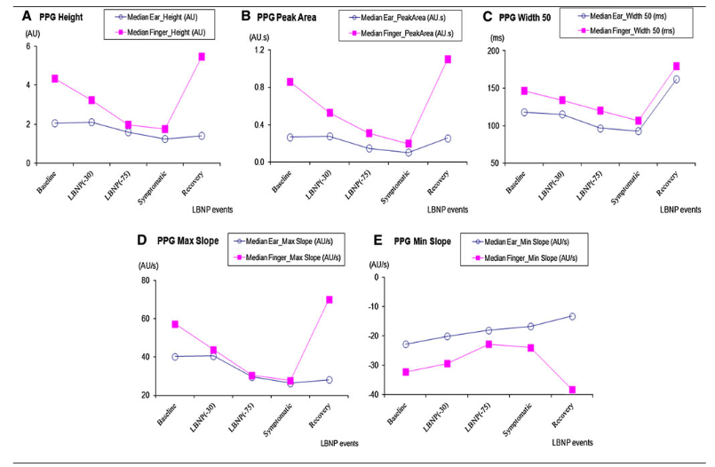
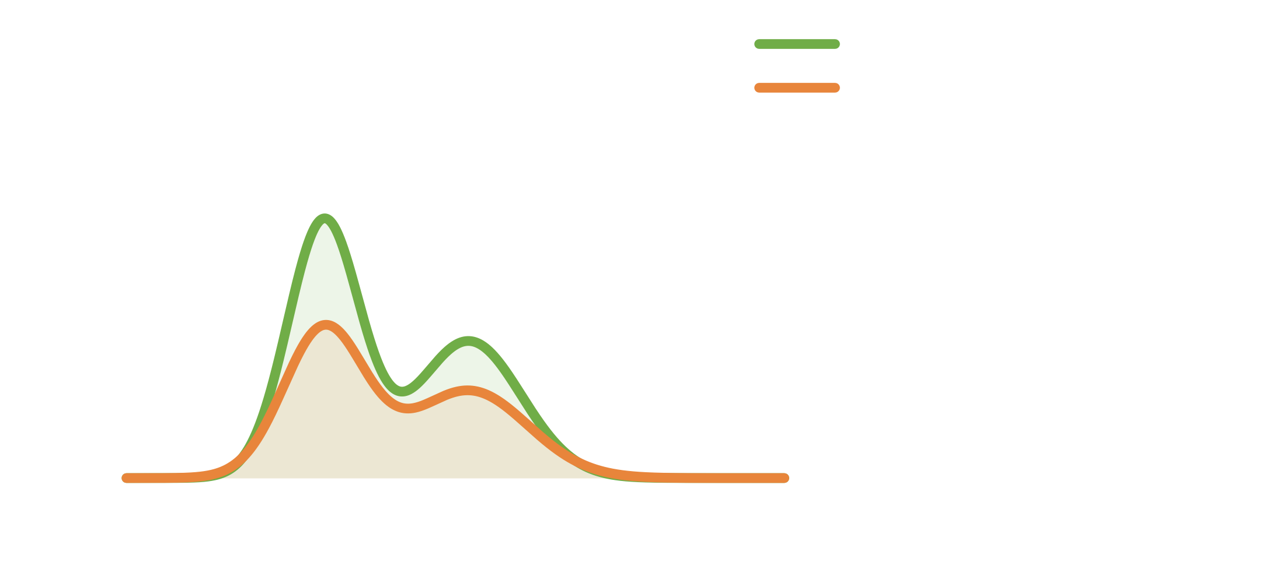
2.2.1 前負荷
1
基礎
2
影響
3
定量化
4
限界
5
PDA
6
提案
正常前負荷
前負荷低下
（LBNP）
高さ・面積・傾き・幅 が低下。
10. Alian 2011
37/118
Notes:
結果として下半身の陰圧が強いほど、高さ、幅、傾斜が低下した。
波形上は右のように振幅が低下し潰れたような波形になる。そして陰圧を解除すると元に戻る。

Slide 39
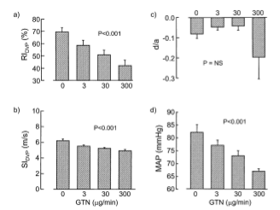
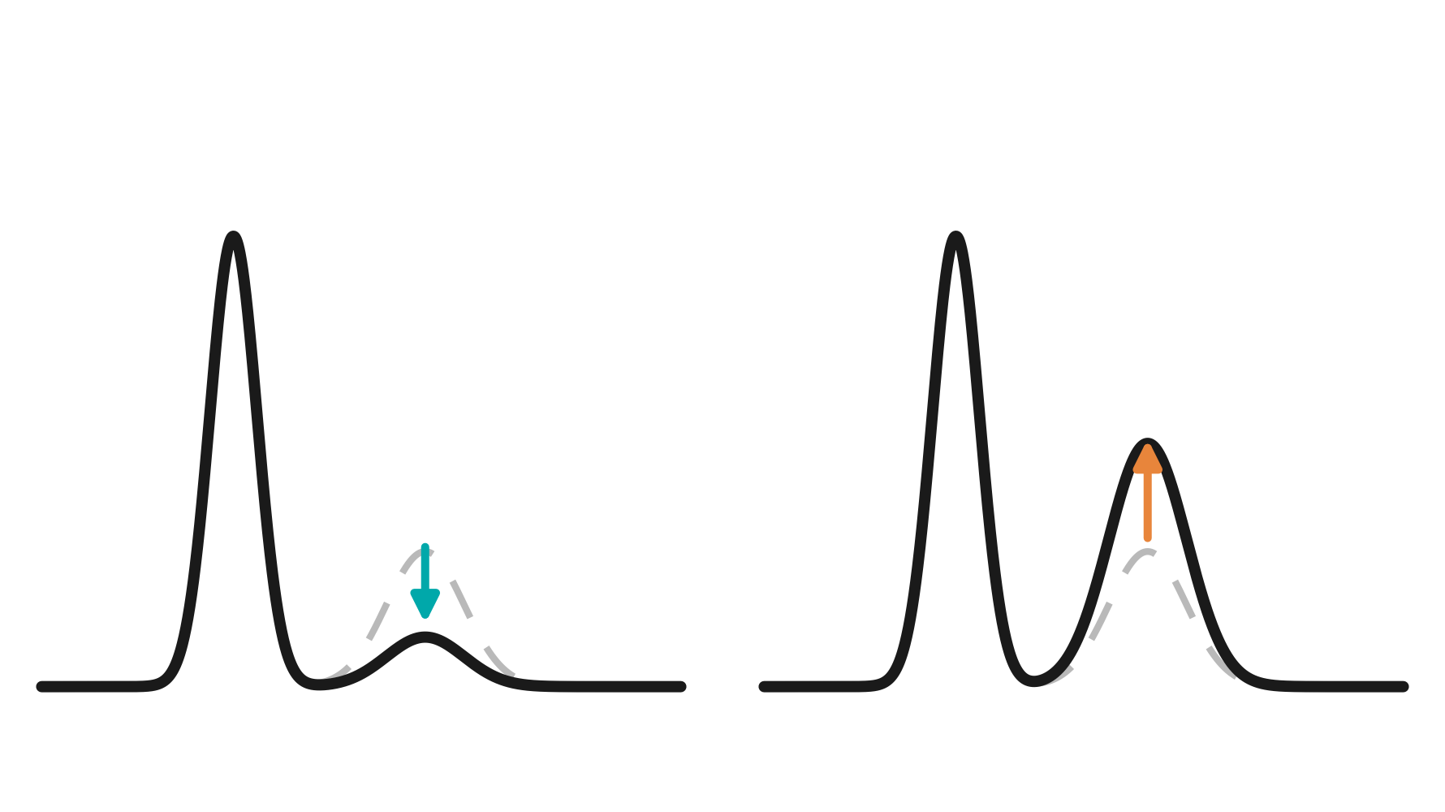
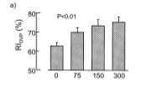
2.2.2 後負荷：末梢
1
基礎
2
影響
3
定量化
4
限界
5
PDA
6
提案
血管拡張（ト⁠ー⁠ヌ⁠ス↓）
ニトログリセリン投与
血管収縮（ト⁠ー⁠ヌ⁠ス↑）
アンジオテンシン投与
健常成人ボランティアに血管拡張・収縮薬投与でPPG変化をみた。
11. Chowienczyk 1999 ／ 12. Millasseau 2003
38/118
Notes:
続いて末梢血管トーヌスの影響について。
健常成人ボランティアに血管拡張薬と収縮薬を投与して、PPG波形変化を見た研究。
拡張薬では反射波の高さが減り、収縮薬では反射波の高さが増えた。
裏づけ（用量依存性のある実測）
・Chowienczyk 1999（JACC 34:2007）：吸入β₂刺激薬で RI −11.8%、ニトログリセリンで RI −18.3%。
・Millasseau 2003（Am J Hypertens 16:467）：健常男性で、RI_DVP はアンジオテンシンII で用量依存性に上昇、
GTN で用量依存性に低下した。一方 SI_DVP は AII・GTN でほとんど動かず、年齢と強く相関（R=0.63）。
＝「RI＝急性の血管トーヌス／SI＝慢性の硬さ」という2軸の分離を直接示した論文（→ 3.3・6.1 の土台）。
なお SDPPG の d/a も年齢と強く相関（R=−0.66）するが、GTN では用量依存性を示さず、
血管作動薬の効果を見る指標としては RI のほうが信頼できると結論している。
・Takazawa 1998（Hypertension 32:365）：アンジオテンシンII で d/a↑・AGI↑（トーヌス上昇側）。
引用から外した理由（ユーザー判断・口頭では触れてよい）
・Awad 2007：CABG 14例で指・耳の PPG と SVR を検討。SVR と相関したのは「耳」かつ「パルス幅」であり、
反射波そのものを見た研究ではないため、このスライドの主張（反射波の高さ）の根拠にはならない。
・Tusman 2019：切痕位置の分類（CABG症例）で、4.2 で正面から扱うためここでは重複。

Slide 40
2.2.2 後負荷：末梢
1
基礎
2
影響
3
定量化
4
限界
5
PDA
6
提案
血管拡張（ト⁠ー⁠ヌ⁠ス↓）
ニトログリセリン投与
血管収縮（ト⁠ー⁠ヌ⁠ス↑）
アンジオテンシン投与
血管ト⁠ー⁠ヌ⁠スの変化 → 反射波の高さが変わる。
11. Chowienczyk 1999 ／ 12. Millasseau 2003
39/118
Notes:
拡張薬では反射波の高さが減り、収縮薬では反射波の高さが増えた。
末梢血管トーヌスの変化 → 反射波（拡張期波）の「高さ」に影響する。
裏づけ（用量依存性のある実測）
・Chowienczyk 1999（JACC 34:2007）：吸入β₂刺激薬で RI −11.8%、ニトログリセリンで RI −18.3%。
・Millasseau 2003（Am J Hypertens 16:467）：健常男性で、RI_DVP はアンジオテンシンII で用量依存性に上昇、
GTN で用量依存性に低下した。一方 SI_DVP は AII・GTN でほとんど動かず、年齢と強く相関（R=0.63）。
＝「RI＝急性の血管トーヌス／SI＝慢性の硬さ」という2軸の分離を直接示した論文（→ 3.3・6.1 の土台）。
なお SDPPG の d/a も年齢と強く相関（R=−0.66）するが、GTN では用量依存性を示さず、
血管作動薬の効果を見る指標としては RI のほうが信頼できると結論している。
・Takazawa 1998（Hypertension 32:365）：アンジオテンシンII で d/a↑・AGI↑（トーヌス上昇側）。
引用から外した理由（ユーザー判断・口頭では触れてよい）
・Awad 2007：CABG 14例で指・耳の PPG と SVR を検討。SVR と相関したのは「耳」かつ「パルス幅」であり、
反射波そのものを見た研究ではないため、このスライドの主張（反射波の高さ）の根拠にはならない。
・Tusman 2019：切痕位置の分類（CABG症例）で、4.2 で正面から扱うためここでは重複。

Slide 41
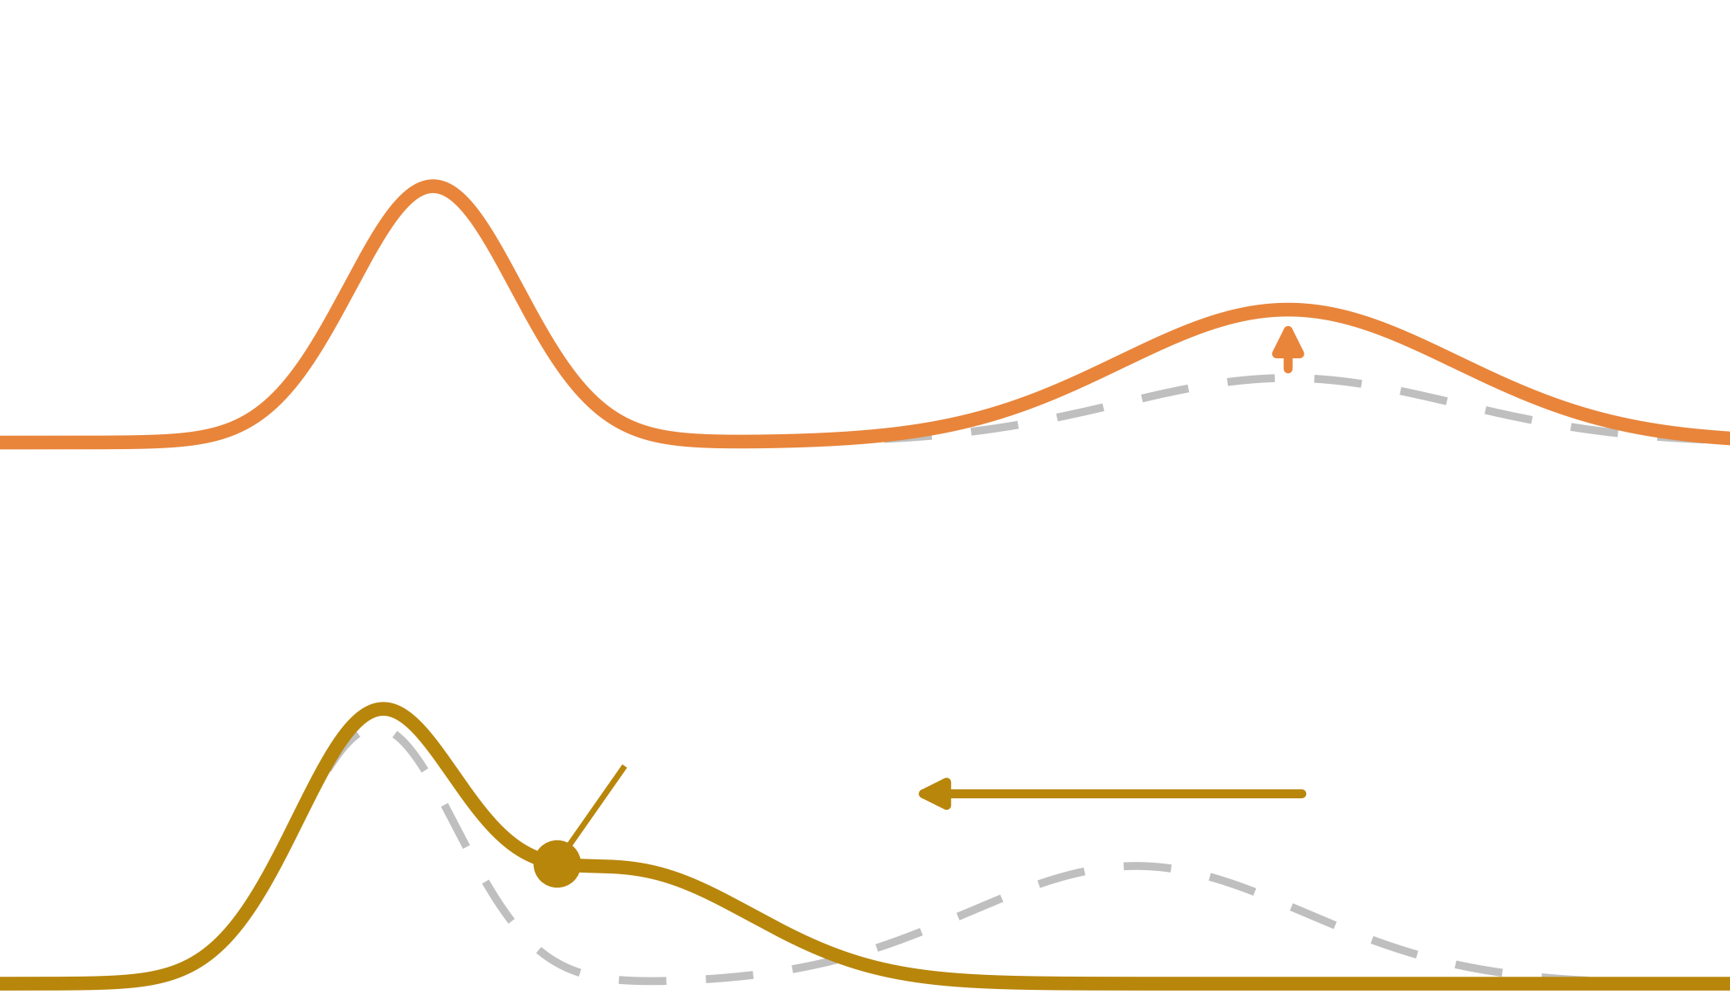
2.2.3 後負荷の違い
1
基礎
2
影響
3
定量化
4
限界
5
PDA
6
提案
① 末梢血管トーヌス ↑ → 反射波・切痕が「高く」なる。
高さ↑
② 大血管スティフネス ↑ → 反射波が「早く」帰る→ 反射波の時相が早くなる。
変曲点
（早期反射）
時相 早い
6. Millasseau 2002 ／ 8. Cunningham 2023 ／ 12. Millasseau 2003
40/118
Notes:
循環の後負荷とされるもののうち、末梢血管トーヌスと大血管スティッフネスがPPG波形に与える影響の違いをまとめる。
先ほど見たように末梢血管トーヌスは反射波の振幅に影響を与え、大血管スティッフネスは反射波の時相に影響を与える
後負荷を「末梢（SVR・血管トーヌス）」と「大血管（エラスタンス）」に分け、波形での出方が違うことを示す。
① SVR・血管トーヌス↑ → 反射波・切痕が「高く」なる（＝振幅の軸）
② 大血管エラスタンス↑ → 反射波が「早く」帰る → 下降脚に変曲点（＝時相の軸）
裏づけ
・Millasseau 2003（Am J Hypertens 16:467）：同一被験者で、RI は AII/GTN に用量依存性に反応するが
SI はほとんど動かない。逆に SI は年齢と強く相関（R=0.63）。＝2つの軸が実測で分離できることの直接証拠。
・Millasseau 2002（Clin Sci 103:371）：SI_DVP が大動脈 PWV と相関し、加齢で ΔT が短縮（時相の軸）。
・Dawber 1973（Angiology 24:244）：フラミンガム集団で、切痕の消え方（4分類）が加齢・冠動脈疾患と関連。
・Cunningham 2023（Circ Genom Precis Med 16:e003676）：UK Biobank 17万例。切痕の平滑化が
高血圧・心筋梗塞/CAD・心不全・死亡と関連。②の軸が長期予後と結びつくことを大規模に示した。
→ ①②のうち「時相の軸」は2章（加齢・コホート）で扱った内容と地続きであることを、ここで明示する。
（Awad 2007 は引用から外した：SVR と相関したのは耳のパルス幅であり、反射波の高さ・時相の根拠ではない）

Slide 42
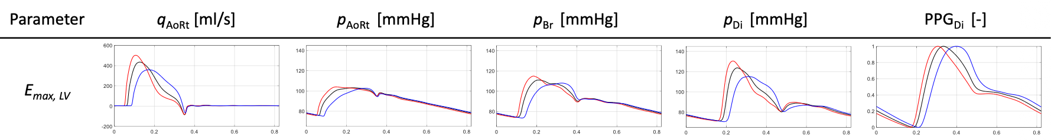
2.2.4 心収縮力
1
基礎
2
影響
3
定量化
4
限界
5
PDA
6
提案
収縮力↑→ 立ち上がり勾配↑
→ 前進波が早く・尖鋭化。
※ 計算モデルからの外挿
13. Pagoulatou 2021 ／ 14. Piccioli 2022
41/118
Notes:
続いて心収縮力について。
残念ながらPPG波形関連の文献において、単独で心収縮力を調整することによりPPG波形への影響を見た文献はない。
循環シミュレーションモデルで心収縮力（Ees）のみ変化させると、PPG波形は立ち上がり勾配が上昇し、前進波は早く先鋭化することがわかった。
PPGスロープは末梢血管抵抗の影響も受ける：lin2020
パゴーラとぅ 波の反射は主に血管特性に依存するため、特に影響を受けません
PPGでLVETがわかるかも（chan2007 https://iopscience.iop.org/article/10.1088/0967-3334/28/4/009 , couseiro2012,2015）
測定部位やLVET自体で末梢の方がLVETが延長する（obata2017）
インピーダンスECGとPPG LVETを組み合わせる（liu2018 https://pubmed.ncbi.nlm.nih.gov/30208616/ ）

Slide 43
2.2.4 心収縮力
1
基礎
2
影響
3
定量化
4
限界
5
PDA
6
提案
収縮力↑→ 立ち上がり勾配↑
→ 前進波が早く・尖鋭化。
※ 計算モデルからの外挿
PPG波形の立ち上がり勾配は末梢血管抵抗にも影響を受ける。
単一のPPG信号から収縮性のみを分離するのは技術的に困難。
13. Pagoulatou 2021 ／ 14. Piccioli 2022
42/118
Notes:
続いて心収縮力について。
残念ながらPPG波形関連の文献において、単独で心収縮力を調整することによりPPG波形への影響を見た文献はない。
循環シミュレーションモデルで心収縮力（Ees）のみ変化させると、PPG波形は立ち上がり勾配が上昇し、前進波は早く先鋭化することがわかった。
PPGスロープは末梢血管抵抗の影響も受ける：lin2020
パゴーラとぅ 波の反射は主に血管特性に依存するため、特に影響を受けません
PPGでLVETがわかるかも（chan2007 https://iopscience.iop.org/article/10.1088/0967-3334/28/4/009 , couseiro2012,2015）
測定部位やLVET自体で末梢の方がLVETが延長する（obata2017）
インピーダンスECGとPPG LVETを組み合わせる（liu2018 https://pubmed.ncbi.nlm.nih.gov/30208616/ ）

Slide 44
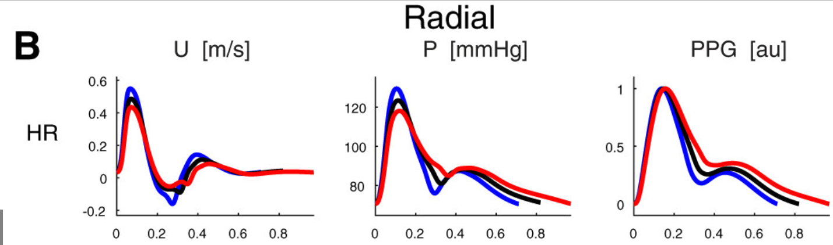
2.2.5 心拍数
1
基礎
2
影響
3
定量化
4
限界
5
PDA
6
提案
■ 高心拍 +1SD
■ 基準
■ 低心拍 −1SD
※ 計算モデルからの外挿
HR ↑ → 左室収縮時間 ↓ → 前進波幅 ↓ → 反射波振幅 ↓
15. Wilkinson 2000 ／ 16. Hashimoto 2002 ／ 17. Charlton 2019 ／ 18. Md Lazim 2020
43/118
Notes:
こちらもシミュレーションモデルからの研究結果
心拍数が上昇すると左室収縮の時間が短くなるため、前進波の横幅が短くなる。一方血管スティッフネスは影響を受けないため、反射波への影響はない。
前進波との重なりが少なくなる分反射波の振幅が低下して見える。
図＝Charlton 2019（Am J Physiol Heart Circ Physiol 317:H1062）Fig.3B の橈骨動脈 PPG、HR の行。
in-silico（計算モデル）の 25歳仮想被験者で、各パラメータを単独で ±1SD 動かしたときの波形。
凡例：青＝+1SD（高心拍）／黒＝基準／赤＝−1SD（低心拍）。原著の図凡例に
"at baseline (black), and those obtained when increasing (blue) and decreasing (red) each parameter
independently by 1 SD" と明記されている。
図から読めること（2026-08 に原図で確認・修正）
・周期：青が最短（〜0.72 s）、黒〜0.82 s、赤が最長（〜0.95 s）。＝青が高心拍で正しい。
・拡張期（反射）ピークの相対的な高さ：青＜黒＜赤。
＝ HR が上がるほど、収縮期ピークで正規化した反射波成分は小さくなる（RI・AIx が下がる向き）。
・切痕（谷）の深さ：青がいちばん深く、赤ではほぼ肩（プラトー）になる。
高心拍で LVET が短縮し収縮期波が早く減衰するため、反射波が来る前に波形が下がりきる。
→ 以前のノートにあった「高心拍で切痕は浅くなる」は原図と逆だったので訂正した。
心拍数が指標に与える影響（実測側）
・Wilkinson 2000（J Physiol 525:263）：ペーシングで HR を上げると AIx はほぼ直線的に低下し、
+10 bpm あたり約 −4%。ただしこれは中心・末梢の「圧」波形での検討。
・Md Lazim 2020（Int J Environ Res Public Health 17:2591）：系統的レビュー。SI・RI・SDPPG（b/a, d/a, AGI）
はいずれも HR と関連し、PPG 指標には HR 補正が必要（AIx@75 のような扱い）。
ただし本論文は「指標 vs HR」を見ているだけで、波形そのものの形の変化は見ていない。
・Hashimoto 2002（J Hypertens 20:2415）：HR が PWV とは独立に SDPPG 指標と関連することを示す。
注意して話すこと
・波形の直接的な根拠は in-silico モデル1本（Charlton 2019）であり、ヒト指尖 PPG の実測ではない。
・このモデルでは HR を変えると LVET も経験式で連動して変わるため、「純粋な HR 効果」ではない。
CO＝HR×SV の関係を通じた血圧・PWV の変化も混じりうる。
・実務上の結論は変わらない：SI・RI を経時比較するときは HR をそろえるか補正する。

Slide 45
2.2.6 波形変化まとめ
1
基礎
2
影響
3
定量化
4
限界
5
PDA
6
提案
因子
波形 ( 灰＝基準 青＝因子↑)
主な変化対象
文献強度
前負荷
実測
全体の振幅
大血管の硬さ
実測+モデル
反射波の時相
末梢トーヌス
実測
反射波の振幅
心収縮力
モデル
前進波の傾き
心拍数
モデル
前進波横幅・反射波振幅
6. Millasseau 2002 ／ 10. Alian 2011 ／ 11. Chowienczyk 1999 ／ 13. Pagoulatou 2021 ／ 17. Charlton 2019
44/118
Notes:
今までPPG波形に影響を与える因子とどのような影響があるかを見てきました。
まとめですが、前負荷は振幅に影響します。
大血管スティッフネスは反射波の時相に反射波の時相に影響します。
末梢血管トーヌスは反射波の振幅に影響します。
心収縮力は前進波の勾配に影響します。
心拍数は前進波の横幅と反射波の振幅に影響します。
特に後負荷に関する研究が進んでいる。
3章（循環因子）のまとめ。1枚で「どの因子が波形のどこを動かすか」を一覧する。
波形は模式図（ガウス成分の重ね合わせ）で、灰＝基準、青＝当該因子が上がったとき。
振幅・時相の変化方向は各原著の記載と一致させてあるが、実測波形そのものではない。
各行の根拠
・前負荷 ↑ → 全体の振幅が増大
Alian 2011（LBNP による中心血液量減少で指尖PPGの高さ・面積・傾きが低下）、
Cannesson 2005（呼吸性振幅変動と脈圧変動の対応）。＝実測。
・大血管の硬さ ↑ → 反射波が早く戻り、収縮期ピークへ融合して一峰性化
Millasseau 2002（加齢で ΔT 短縮・SI 上昇）、Charlton 2019（in-silico）。＝実測＋モデル。
・末梢トーヌス ↑ → 反射波・切痕が高くなる（RI 上昇）
Chowienczyk 1999（β2刺激薬で RI −11.8%、ニトログリセリンで −18.3%）、Takazawa 1998。＝実測。
・心収縮力 ↑ → 立ち上がりが鋭く・速くなる（収縮期ピークが早く尖鋭化）
Pagoulatou 2021・Piccioli 2022 はいずれも動脈圧波形のモデル研究であり、指尖PPG の実測ではない。
＝外挿。断定しないこと。
・心拍数 ↑ → 周期が短縮し、収縮期ピークで正規化した反射波成分が相対的に低下
Charlton 2019 の in-silico 25歳仮想被験者で各パラメータを ±1SD 動かした波形が根拠。＝モデル。
実測側にあるのは「指標 vs 心拍数」の関連（Wilkinson 2000 の AIx、Md Lazim 2020）であって、
波形の形そのものの実測ではない。
話し方
・3.6（文献強度）と対になるスライド。3.6 で「どこまで言えるか」を示し、ここで「何が起きるか」を
一覧する。バッジの色は 3.6 と同じ意味（緑＝実測／金＝実測+モデル／橙＝モデル／赤＝外挿）。
・因子は単独では動かない（前負荷が下がれば反射的に心拍数もトーヌスも動く）ので、
実際の波形は複数因子の合成であることを必ず添える。

Slide 46
2. 波形への影響
1
基礎
2
影響
3
定量化
4
限界
5
PDA
6
提案
1. PPGの基礎
2. 波形への影響
2.1 加齢の影響
2.2 循環の変化
2.3 麻酔中の変化
3. 波形の定量化
4. 限界
5. PDA（波形分解）
6. 提案
2.3 麻酔中の変化
2.3.1 切痕位置とトーヌス
2.3.2 波形の6分類
45/118
Notes:
次は麻酔中の波形変化についての研究の紹介です。

Slide 47
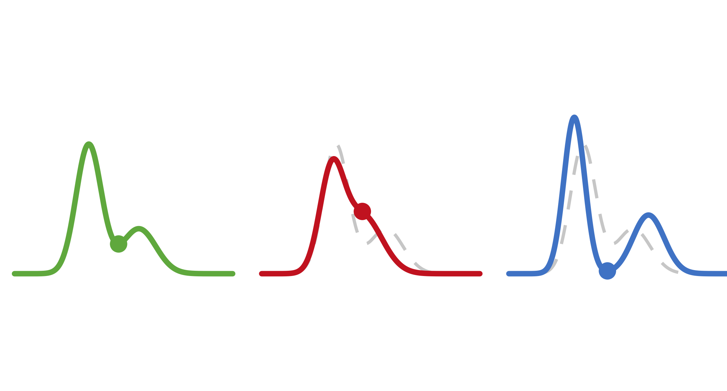
2.3.1 切痕位置とトーヌス
1
基礎
2
影響
3
定量化
4
限界
5
PDA
6
提案
正常トーヌス
血管収縮（浅麻酔・昇圧）
血管拡張（深麻酔・降圧）
切痕：中 ・ 振幅：中
切痕位置↑ ・ 振幅↓
切痕位置↓ ・ 振幅↑
19. Murray 1996
46/118
Notes:
古い総説文献で、イソフルラン麻酔の際の麻酔中のPPG波形観察の結果をまとめています。
浅麻酔状態や心麻酔状態の変化を記述しており、数値的な検証ではなく、切痕を対象としていますが、実際にこのような波形変化をすることが多いと思います。
麻酔薬【イソフルラン】による血管拡張
圧・脈トレースの下行部の切痕の位置は血管運動トーヌスの指標に使える。血管運動トーヌス低下は大半の全麻導入の特徴。血管拡張が進むと末梢静脈が拡張し脈信号が増し、切痕は拡張期圧ベースラインへ下降する。これは安定麻酔中のニトロプルシド・ニトログリセリン・神経節遮断薬の有効投与の有用な徴候でもある——切痕がベースライン上にあると、これら薬はそれ以上血圧を下げず回復を遅らせるだけ

Slide 48
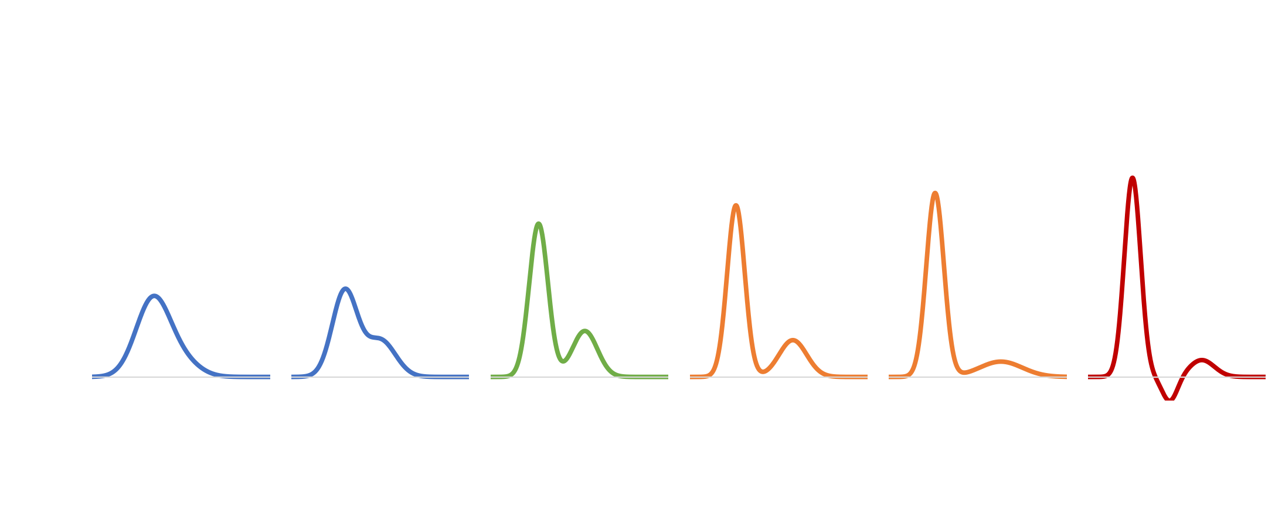
2.3.2 波形の6分類
1
基礎
2
影響
3
定量化
4
限界
5
PDA
6
提案
血管収縮
正常
血管拡張
severe
moderate
slight
moderate
severe
PPG 振幅
Class I
Class II
Class III
Class IV
Class V
Class VI
CABG症例でPPG波形を 切痕位置 × 振幅 で6つに分類。
分類が血圧変化や循環パラメータと関連があるか調べた。
20. Tusman 2019
47/118
Notes:
続いてCABG15症例で PPG波形 を目視で 切痕位置× 振幅 で6つに分類。
この分類が血圧変化や循環パラメータと関連があるか調べた。
PPGを目視で6分類し、これらの分類が、SVR,高血圧圧、低血圧、コンプライアンスとよく関連した。
切痕位置（I:収縮期ピークに融合 → VI:陰性）× 振幅 で6分類。SBP・SVR・コンプライアンスと相関 (Tusman 2019)
CABG症例で胸骨切開前45分までと閉胸後1時間以内

Slide 49
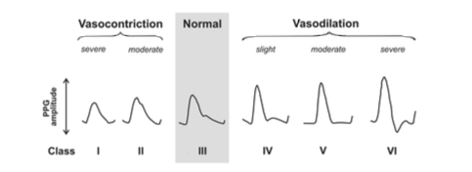
2.3.2 波形の6分類
1
基礎
2
影響
3
定量化
4
限界
5
PDA
6
提案
20. Tusman 2019
48/118
Notes:
PPGを目視で6分類し、これらの分類が、SVR,高血圧圧、低血圧、コンプライアンスとよく関連した。

Slide 50
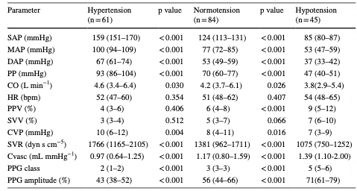
2.3.2 6分類と血行動態
1
基礎
2
影響
3
定量化
4
限界
5
PDA
6
提案
20. Tusman 2019
49/118
Notes:
4.2 の結果スライド。前ページの6分類が「実際に血行動態と対応していたのか」を示す。
高血圧はS>150、低血圧はs<90
Tusman G, et al. Photoplethysmographic characterization of vascular tone mediated changes in
arterial pressure: an observational study. J Clin Monit Comput 2019;33:815–24.（PMID 30554338）
対象（P）
・心臓手術患者15名、解析対象 190データセット。
・高血圧 61エピソード（SAP 159〈151–170〉mmHg）、正常血圧 84（SAP 124〈113–131〉mmHg）、
低血圧 45（SAP 85〈80–87〉mmHg）。いずれも中央値〈第1–第3四分位〉。
分類（I）
・PPG 波形の輪郭を目視で6クラスに分類（PPGc）。振幅（足→頂点）と切痕の位置で定義する。
・切痕が PPG 振幅の 20〜50% にある Class III ＝ 正常血管トーヌス。
・切痕が >50% で振幅の小さい Class I〜II ＝ 血管収縮。
・切痕が <20% で背の高い Class IV〜VI ＝ 血管拡張。
比較（C）
・収縮期動脈圧（SAP）、および血管トーヌスの代替指標である全身血管抵抗（SVR）と
血管コンプライアンス（Cvasc ＝ 一回拍出量／脈圧）。
結果（O）
・SAP は SVR と r = 0.78（p<0.0001）、Cvasc と r = 0.84（p<0.0001）でよく相関した。
・PPG 分類（クラス番号 I→VI）は
SAP と r = −0.90（p<0.0001）
SVR と r = −0.72（p<0.0001）
Cvasc と r = +0.82（p<0.0001）
クラス番号が上がる＝血管拡張側ほど SAP・SVR が下がり、コンプライアンスが上がる、という向き。
・190エピソード中7件を誤分類。低血圧検出は正確度 98.4%・感度 100%・特異度 97.9%、
高血圧検出は正確度 97.8%・感度 94.9%・特異度 99.2%。
読み方・限界
・「目視で波形の形を見るだけ」で血管トーヌスと血圧の方向が高い精度で判別できた、というのが要点。
・ただし心臓手術15名という小規模・単施設の観察研究であり、SAP との相関が非常に高いのは
分類の定義自体が血管トーヌス由来の形態変化を狙っているためでもある（循環論法に近い部分がある）。
・SVR との相関（−0.72）は SAP（−0.90）ほどではない。PPG が見ているのは抵抗そのものではなく
トーヌスに伴う波形変化であることに注意。

Slide 51
2.3.2 6分類と血行動態
1
基礎
2
影響
3
定量化
4
限界
5
PDA
6
提案
Class I・II
Class III
Class IV〜VI
血管収縮
正常
血管拡張
収縮期血圧との相関
r ＝ −0.90 （P<0.0001）
低血圧の検出 感度 100% ・ 特異度 97.9%
高血圧の検出 感度 94.9% ・ 特異度 99.2%
20. Tusman 2019
50/118
Notes:
4.2 6分類と血行動態（要点版）
Tusman 2019：心臓手術（CABG）15 名・190 エピソード。
PPG 波形を「切痕の位置 × 振幅」で 6 クラスに分類し、観血的血行動態と対比した。
・Class I・II ＝ 血管収縮（SAP・SVR 高）
・Class III ＝ 正常トーヌス（SAP・SVR 基準）
・Class IV〜VI ＝ 血管拡張（SAP・SVR 低）
PPG 6 分類との相関（いずれも P<0.0001）
・収縮期血圧 SAP r = −0.90
・全身血管抵抗 SVR r = −0.72
・血管コンプライアンス r = +0.82
検出能
・低血圧の検出 感度 100%・特異度 97.9%
・高血圧の検出 感度 94.9%・特異度 99.2%
※前ページに SVR・コンプライアンスを含む全数値を残してあるので、
口頭ではそちらを補って説明する。
出典：20. Tusman 2019

Slide 52
2.3.3 導入時の低血圧
1
基礎
2
影響
3
定量化
4
限界
5
PDA
6
提案
Dicpleth ＝ 切痕の高さ ÷ 脈波振幅
ΔDicpleth AUC 0.86
閾値 −19% 感度79%・特異度84%
ΔPI AUC 0.83
閾値 +51% 感度82%・特異度74%
導入前
低血圧時
2つを併用 AUC 0.91
感度・特異度 とも 84%
切痕 高い
切痕 低い・振幅↑
昇圧薬の投与中も MAP と連動して動く。
ΔDicpleth r = 0.73 ／ ΔPI r = −0.62（P<0.001）
21. Coutrot 2019
Notes:
4.3 麻酔導入時の低血圧を PPG 波形から読む — proof of concept。
Coutrot M, Joachim J, Dépret F, et al. Noninvasive continuous detection of arterial hypotension
during induction of anaesthesia using a photoplethysmographic signal: proof of concept.
Br J Anaesth 2019;122:605–12.（PMID 30916032／doi 10.1016/j.bja.2019.01.037）
対象（P）
・プロポフォールとレミフェンタニルの target controlled infusion で全身麻酔導入を受ける患者61名
（NCT03756935）。
方法（I）
・パルスオキシメータの PPG 信号から、相対的ディクロティックノッチ高（Dicpleth）と
灌流指数（PI）を求め、その相対変化 ΔDicpleth・ΔPI を1分間隔で監視。
・昇圧薬（ノルアドレナリンまたはフェニレフリン）投与中の推移も追跡した。
基準（C）
・術中低血圧（IOH）＝ 平均動脈圧（MAP）が 20% を超えて低下したもの。
結果（O）
・ΔDicpleth：AUC 0.86（最適閾値 −19%、感度 79%・特異度 84%）
・ΔPI：AUC 0.83（最適閾値 51%、感度 82%・特異度 74%）
・両者の ROC に有意差なし（P=0.22）。両者を併用すると AUC 0.91（感度・特異度とも 84%）に向上。
・昇圧薬投与中、MAP の変化は ΔDicpleth と r=0.73、ΔPI と r=−0.62 で相関（いずれも P<0.001）。
波形の見方（スライド左の模式図）
・麻酔導入で血管トーヌスが下がる（血管拡張）と、末梢の反射が減って重複切痕がベースライン側へ
下降し、同時に灌流が増えて脈波振幅（PI）が大きくなる。
・つまり「切痕が下がる（ΔDicpleth 陰性）」＋「PI が上がる（ΔPI 陽性）」が低血圧のサイン。
4.1（Murray 1996：血管拡張で切痕位置↓・振幅↑）と同じ向きの現象を、定量指標にしたもの。
限界として口頭で足すこと
・proof of concept の単施設研究で、対象は麻酔導入という限られた場面。
・AUC 0.86〜0.91 は「低血圧が起きたかどうかの検出」であって、血圧値そのものの推定ではない。
・Dicpleth は重複切痕が見えている波形でしか定義できない（→ 第7章の限界と同じ問題）。
・低灌流・体動・血管収縮薬による末梢収縮では PPG 自体の質が落ちる。

Slide 53
3. 波形の定量化
1
基礎
2
影響
3
定量化
4
限界
5
PDA
6
提案
1. PPGの基礎
2. 波形への影響
3. 波形の定量化
4. 限界
5. PDA（波形分解）
6. 提案
3.1 Stiffness Index (SI)
3.2 Reflection Index (RI)
3.3 加速度脈波 SDPPG
3.4 定量化指標まとめ
51/118
Notes:
PPG波形を定量化することで比較しやすくします。特にPPG研究で盛んな後負荷における主な指標をまとめます。

Slide 54
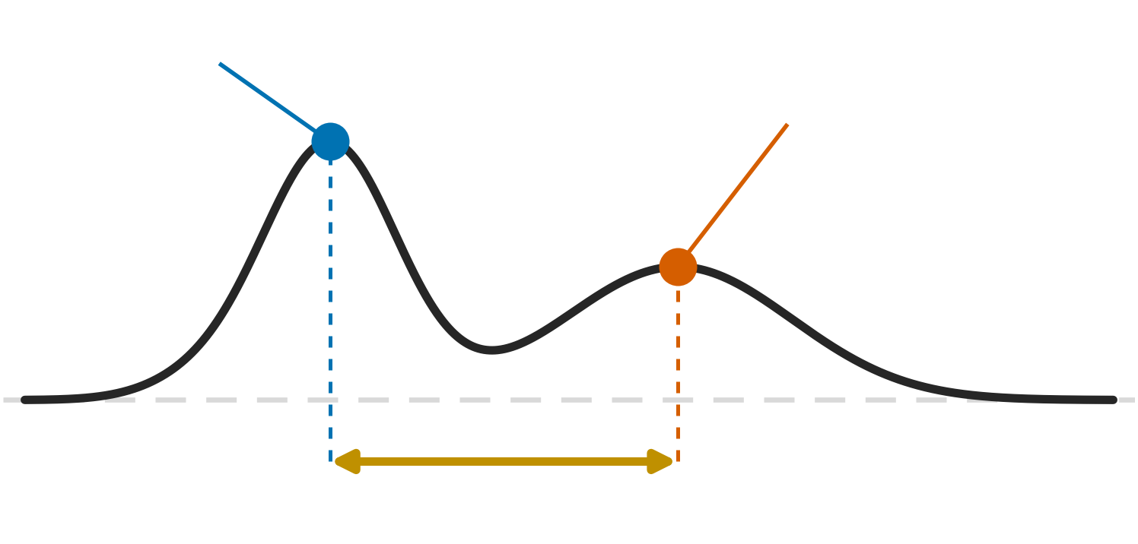
3.1. Stiffness Index
1
基礎
2
影響
3
定量化
4
限界
5
PDA
6
提案
P1（前進波）
P2（反射波）
ΔT
大血管スティッフネスは反射波の時相に影響。
6. Millasseau 2002
52/118
Notes:
SI（stiffness index）＝ 身長 ÷ ΔT。
大血管スティッフネスの指標。
前進波ピークから反射波ピークまでの時間。
反射波は大動脈を下降したのちに反射して戻ってくるため、個人間での比較を行うため身長を用いている。
循環評価における大血管スティッフネス指標のゴールデンスタンダードは脈波伝播速度であり、SIはこれとよく相関することがわかっている。
ΔT は前進波ピーク（P1）と反射波ピーク（P2）の時間差で、反射波が大動脈〜下肢を
往復するのに要した時間に相当する。身長で割って距離を補正することで、実質的に
大動脈の脈波伝播速度（PWV）の代用指標になる。
Millasseau らは指尖 PPG から求めた SI が大動脈 PWV とよく相関することを示した。
加齢・動脈硬化では ΔT が短縮し SI は上昇する。
注意点：
・P2 が明瞭に同定できる波形でしか計算できない（→ 第7章の限界）
・心拍数の影響を受けるため、比較には HR 補正が必要
・「慢性・構造」の指標であり、術中の一拍ごとの変化を追う目的には向かない。(Millasseau 2002)
【「身長」の意味（文献確認 2026-08）】
原著 Millasseau 2002 は "This path length is unknown, but can be assumed to be proportional to
subject height (h)" と述べており、身長は「測れない往復経路長の代用（比例すると仮定）」である。
実測された実効反射距離は片道 約45〜62 cm（往復 0.9〜1.2 m）＝身長の 0.5〜0.7 倍程度で、
「往復距離＝身長」ではない（Pierce 2013 AJP Heart 305:H135、Trachet 2010 Ann Biomed Eng 38:876）。
原著自身も "SI_DVP cannot be considered as a direct measure of large artery PWV" と限定しており、
cf-PWV との相関は r≈0.65（Bland–Altman の一致幅は ±4 m/s 程度）＝個人単位の代替にはならない。
高齢・高血圧例では未検証、という限定も原著に明記されている。
また ΔT からは腕の伝播時間が相殺されるので、ΔT は「心臓〜指先」ではなく「大動脈内の往復」を見ている。

Slide 55
3.1. Stiffness Index
1
基礎
2
影響
3
定量化
4
限界
5
PDA
6
提案
P1（前進波）
P2（反射波）
ΔT
Stiffness Index (SI) ＝ 身長 ÷ ΔT
大動脈の硬さを反映。
6. Millasseau 2002
53/118
Notes:
SI（stiffness index）＝ 身長 ÷ ΔT。
大血管スティッフネスの指標。
前進波ピークから反射波ピークまでの時間。
反射波は大動脈を下降したのちに反射して戻ってくるため、個人間での比較を行うため身長を用いている。
循環評価における大血管スティッフネス指標のゴールデンスタンダードは脈波伝播速度であり、SIはこれとよく相関することがわかっている。
ΔT は前進波ピーク（P1）と反射波ピーク（P2）の時間差で、反射波が大動脈〜下肢を
往復するのに要した時間に相当する。身長で割って距離を補正することで、実質的に
大動脈の脈波伝播速度（PWV）の代用指標になる。
Millasseau らは指尖 PPG から求めた SI が大動脈 PWV とよく相関することを示した。
加齢・動脈硬化では ΔT が短縮し SI は上昇する。
注意点：
・P2 が明瞭に同定できる波形でしか計算できない（→ 第7章の限界）
・心拍数の影響を受けるため、比較には HR 補正が必要
・「慢性・構造」の指標であり、術中の一拍ごとの変化を追う目的には向かない。(Millasseau 2002)
【「身長」の意味（文献確認 2026-08）】
原著 Millasseau 2002 は "This path length is unknown, but can be assumed to be proportional to
subject height (h)" と述べており、身長は「測れない往復経路長の代用（比例すると仮定）」である。
実測された実効反射距離は片道 約45〜62 cm（往復 0.9〜1.2 m）＝身長の 0.5〜0.7 倍程度で、
「往復距離＝身長」ではない（Pierce 2013 AJP Heart 305:H135、Trachet 2010 Ann Biomed Eng 38:876）。
原著自身も "SI_DVP cannot be considered as a direct measure of large artery PWV" と限定しており、
cf-PWV との相関は r≈0.65（Bland–Altman の一致幅は ±4 m/s 程度）＝個人単位の代替にはならない。
高齢・高血圧例では未検証、という限定も原著に明記されている。
また ΔT からは腕の伝播時間が相殺されるので、ΔT は「心臓〜指先」ではなく「大動脈内の往復」を見ている。

Slide 56
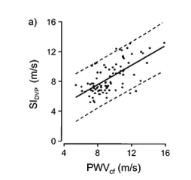
3.1. Stiffness Index
1
基礎
2
影響
3
定量化
4
限界
5
PDA
6
提案
健常成人87人で計測。
SIと年齢
r = 0.67、P<0.0001
SIと PWVcf
r =0.65、P<0.0001
SI は年齢や脈波伝播速度と関連する。
PWVcf：頸動脈–大腿動脈脈波伝播速度
6. Millasseau 2002
54/118
Notes:
健常成人の計測結果では、年齢、頸動脈–大腿動脈脈波伝播速度との関連が示されている。
血管収縮薬や拡張薬の使用でほぼ変化しなかった
ミラソ-2022
健常成人87人の研究

Slide 57
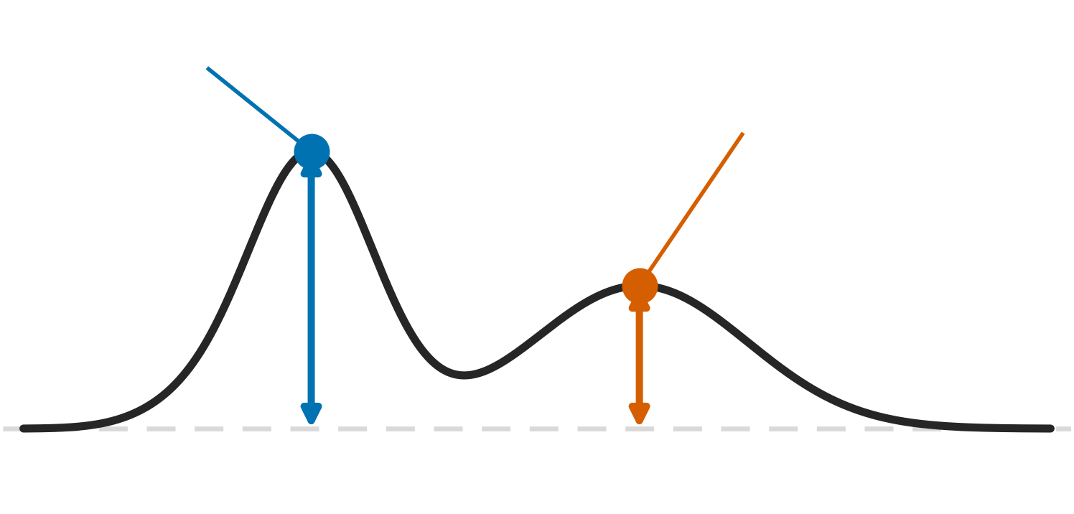
3.2 Reflection Index
1
基礎
2
影響
3
定量化
4
限界
5
PDA
6
提案
P1（前進波）
P2（反射波）
末梢血管トーヌスは反射波振幅に影響。
11. Chowienczyk 1999
55/118
Notes:
Refectction indexは末梢血管抵抗の指標となる。
反射波ピークを前進波ピークで割ったもの。反射波の振幅が反映される。
中心はミラソ-2003にする、RIの設定に言及したのは2002 1999も原理は似ているし、同じ研究チーム
RI（reflection index）＝ P2 ÷ P1（％で表す）。
反射波の高さを前進波の高さで正規化した指標で、末梢血管トーヌス（反射係数）を反映する。
Chowienczyk らは、吸入β2刺激薬で RI が約 −11.8%、ニトログリセリンで約 −18.3% 低下することを
示し、RI が小血管の拡張に鋭敏に反応することを示した。逆に血管収縮（昇圧薬・浅麻酔）では
RI は上昇する。
SI が「硬さ＝慢性・構造」を見るのに対し、RI は「トーヌス＝急性・機能」を見る指標であり、
術中トレンドを追うのに向く。ただし RI も心拍数の影響を受けるため補正が必要。(Chowienczyk 1999)

Slide 58
3.2 Reflection Index
1
基礎
2
影響
3
定量化
4
限界
5
PDA
6
提案
P1（前進波）
P2（反射波）
Reflection Index (RI) ＝ P2 ÷ P1
末梢血管トーヌスを反映。
11. Chowienczyk 1999
56/118
Notes:
Refectction indexは末梢血管抵抗の指標となる。
反射波ピークを前進波ピークで割ったもの。反射波の振幅が反映される。
中心はミラソ-2003にする、RIの設定に言及したのは2002 1999も原理は似ているし、同じ研究チーム
RI（reflection index）＝ P2 ÷ P1（％で表す）。
反射波の高さを前進波の高さで正規化した指標で、末梢血管トーヌス（反射係数）を反映する。
Chowienczyk らは、吸入β2刺激薬で RI が約 −11.8%、ニトログリセリンで約 −18.3% 低下することを
示し、RI が小血管の拡張に鋭敏に反応することを示した。逆に血管収縮（昇圧薬・浅麻酔）では
RI は上昇する。
SI が「硬さ＝慢性・構造」を見るのに対し、RI は「トーヌス＝急性・機能」を見る指標であり、
術中トレンドを追うのに向く。ただし RI も心拍数の影響を受けるため補正が必要。(Chowienczyk 1999)

Slide 59
3.2 Reflection Index
1
基礎
2
影響
3
定量化
4
限界
5
PDA
6
提案
アンジオテンシン投与
ニトログリセリン投与
RIは血管収縮・拡張薬と用量依存性に反応する。
11. Chowienczyk 1999
57/118
Notes:
ミラソ-2003
AII は MAP の 15 ± 1 mm Hg の用量依存性の上昇をもたらし、最高用量で RIDVP を 12.6%
± 2.1% 増加させた。GTN は MAP の 16 ± 2 mm Hg の用量依存性の低下をもたらし、最高用量で RIDVP を 32%
± 4.7% 減少させた
健康男性124人での検討ではChowienczyk らは、RIがニトログリセリンで約 −18.3% 低下することを
示し、RI が小血管の拡張に鋭敏に反応することを示した。逆に血管収縮（昇圧薬・浅麻酔）では
RI は上昇する。
SI が「硬さ＝慢性・構造」を見るのに対し、RI は「トーヌス＝急性・機能」を見る指標であり、
術中トレンドを追うのに向く。ただし RI も心拍数の影響を受けるため補正が必要。(Chowienczyk 1999)

Slide 60
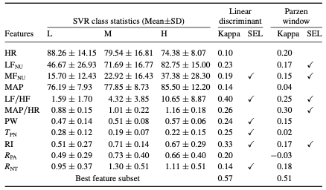
3.2 Reflection Index
1
基礎
2
影響
3
定量化
4
限界
5
PDA
6
提案
SVR で 低・中・高 の３群に分けて
PPG 特徴量やバイタルサインで 分類可能か検討した。
ICU 患者 48人。
・低SVR で RI は低下する。
・単独の特徴量では識別能力が高め。
・RI 単独 κ=0.33
22. Lee 2011
58/118
Notes:
RIとSVRに関連があるのかを調べた研究
lee2011 オーストラリアのICUで測定された64人分のデータ

Slide 61
3.2 RI と心拍数
1
基礎
2
影響
3
定量化
4
限界
5
PDA
6
提案
P2/P1 ＝ RI
HR↑ → RI↓
RI は HR の影響を受ける。
PPG の RI に確立した補正式なし。
低心拍 ／ 高心拍
RI 単独で トーヌスを語らない。
経時比較は HR をそろえる ／ RI は HR と併記して解釈。
15. Wilkinson 2000 ／ 16. Hashimoto 2002 ／ 17. Charlton 2019 ／ 18. Md Lazim 2020
Notes:
5.2 の2枚目。RI を使うときに必ず断らなければならない交絡＝心拍数（HR）。
なぜ HR で動くのか
・HR が上がると拡張期が短くなり、左室駆出時間（LVET）も短縮する。
・収縮期波が早く減衰するため、反射波が戻ってきたときには基準となる収縮期ピークが
すでに下がっており、収縮期ピークで正規化した反射波成分（＝P2/P1＝RI）は小さくなる。
・Charlton 2019 の in-silico データ（25歳仮想被験者、各パラメータ ±1SD）でも、
HR +1SD で拡張期（反射）ピークの相対的な高さは低下し、切痕は深く早くなる。
実測でどこまで言えるか
・Md Lazim MR, et al. Is heart rate a confounding factor for photoplethysmography markers?
A systematic review. Int J Environ Res Public Health 2020;17:2591.
1960件から選択基準を満たした6編を採択。SI・RI・SDPPG（b/a, d/a, AGI, RAGI）はいずれも
HR と関連したが、関連が「相当程度（considerable）」だったのは RI のみ。
SI と HR の関連は non-considerable、HR と SDPPG の関連は inconclusive と結論している。
→ 心拍数が大きく動く周術期では、振幅比である RI のほうが時間指標の SI より交絡を受けやすい。
・Wilkinson IB, et al. J Physiol 2000;525:263–70.
恒久ペースメーカ植込み患者22名（平均63歳）を 60→110 bpm でペーシングし、
AIx と HR に有意な負の直線関係（r = −0.76、P<0.001）、HR 10 bpm 増あたり AIx 約 −4%。
ただしこれは中心・末梢の「圧」波形での検討である。
・Hashimoto J, et al. J Hypertens 2002;20:2415–22.
治療中高血圧294名で、HR は SDPTG の d/a・AGI と負、b/a と正に相関した。
実務上どうするか
・圧波形の AIx には「AIx@75」（75 bpm に標準化）という確立した補正法があるが、
指尖 PPG の RI について確立した補正式はない。勝手に AIx@75 の係数を流用しないこと。
・したがって現実解は次の3つ。
① 経時比較では測定時の HR をそろえる（同じ深度・同じ薬剤条件で比較する）。
② RI の値は必ず HR とセットで記録・提示する。
③ HR が大きく動く場面（導入直後、昇圧薬投与直後など）の RI 変化は、トーヌス変化と
断定せず「HR の寄与が混じる」と明示する。
・SI（＝身長÷ΔT、時間指標）は HR の影響が相対的に小さいとされるが、無関係ではない。

Slide 62
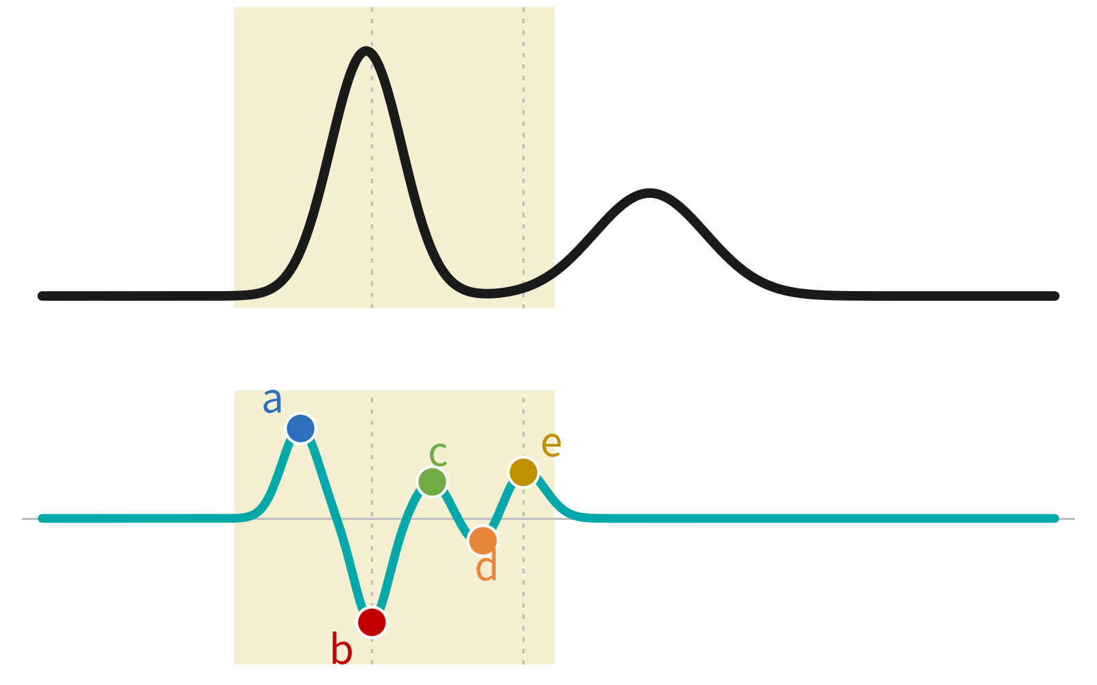
3.3 加速度脈波 SDPPG
1
基礎
2
影響
3
定量化
4
限界
5
PDA
6
提案
原波形 PPG
原波形のわずかな変化を
極値に変換できる。
二次微分 SDPPG
b/a : 大血管の硬さ
d/a : 末梢トーヌス
AGI : 血管加齢指数
(b–c–d–e)/a
Second Derivative of PPG
収縮期：a–d ／ 拡張期：e（重複切痕）
23. Elgendi 2012
59/118
Notes:
加速度脈波はPPG原波形を2回微分したものです。
そのメリットは原波形での変化を極値として表示できる点にあり、わずかな変化を見逃しません。
二次微分という解析的手法を臨床に体系化したのは日本人で、高沢らの功績です。
振幅情報が消えること、ノイズが増幅されることなどが欠点。
SDPPG（second derivative of PPG＝加速度脈波）は、原波形の微妙な「折れ（変曲点）」を
明瞭な極値に変換する手法。収縮期に a（初期陽性）・b（初期陰性）・c（再上昇）・d（再下降）、
拡張期に e（重複切痕に相当）の 5 点が定義される。
利点：
① 変曲点をピークとして扱えるので、位置と大小を数値化できる
② 重複切痕が目視で消えている波形でも、e 波として切痕相当点の位置を推定できる
③ 直流成分・基線ドリフトが微分で除去され、「波の比（形）」で評価できる
臨床的な対応：b/a は大血管の硬さ、d/a は末梢トーヌス（昇圧薬で低下、ニトログリセリンで上昇）
と関連する。
注意：2回微分は高周波ノイズを増幅するため、平滑化・帯域制限が前提。各比は心拍数・体位でも
変動する（Hashimoto 2002）。(Takazawa 1998, Bortolotto 2000)
【SDPPG は原波形の変化を忠実に表しているか】
結論：数学的には情報を落としていないが、見た目としては「忠実」ではなく、
「変曲点を強調し、それ以外（振幅・基線）を捨てた」表示である。
忠実な点
・2 回微分は線形演算なので、波形の曲率の情報はそのまま保存される。
目に見えない肩・折れが a〜e の極値としてはっきり出る（これが SDPPG の狙い）。
・切痕が目視で消えた波形でも、e 波として切痕相当点の位置を推定できる。
忠実でない点（読み替えのときに注意）
・振幅情報が消える。通常 b/a・d/a のように a で正規化するため、PPG の絶対振幅（＝PI や
前負荷で動く成分）は SDPPG からは分からない。低灌流で波が小さくなっても比はあまり動かない。
・基線・DC 成分は微分で消える（利点でもあるが、RIIV のような情報は失われる）。
・微分はノイズを周波数の 2 乗で増幅する。実装では必ず平滑化・帯域制限が入り、
その設定（サンプリング周波数、カットオフ、微分の差分幅）で b/a・d/a の値が変わる。
文献間で数値を直接比べられないのはこのため。
・小さな折れも大きな極値になるので、視覚的には「実際より大きな変化」に見えることがある。
逆に平滑化を強くかけると c・d が潰れて検出できなくなる。
・低品質拍（体動・低灌流）では極値の同定自体が破綻する。
文献で裏取りできた具体値（2026-08）
・VascAgeNet レビュー（Charlton 2022 AJP-Heart）本文："Differentiation amplifies higher frequency
components of a signal, so noise should be filtered out before differentiation."
・Pilt 2013 は低域通過フィルタのエッジ周波数を 4→14 Hz に振って b/a・c/a・d/a・e/a・AGI の
ばらつきを実測し、6 Hz で最小（AGI の SD 0.06）。設定を最適化しないと SD が約2倍になる。
推奨カットオフは文献間で 6〜20 Hz と割れており、pyPPG の既定は 0.5–12 Hz。
・IIR フィルタの位相歪みで収縮期ピークの時刻が 0.1–10 Hz で平均 18.7 ms、0.1–5 Hz で 51.8 ms ずれ、
上限を下げると重複切痕そのものが減衰する。下限を 0.2 Hz より上げると前進波・反射波が歪む。
・再現性は指標で差がある：b/a（大血管側）は比較的良好だが、d/a・e/a（小血管側）は再現性が落ちる。
・a 波正規化は「情報の損失」でもあるが「デバイス依存性（LED 電流・受光ゲイン・接触圧）の除去」でもある。
ただし ΔPOP／PVI のような呼吸性の振幅変動は、正規化した SDPPG 指標からは原理的に読めない。
→ 3.1（ΔPOP＝絶対振幅を見る）と 5.3（SDPPG＝正規化して形を見る）は前処理の思想が正反対。
図についての注意
・このスライドの上下 2 段は模式図であり、下段は上段を実際に 2 回微分した曲線ではない。
上段のような「収縮期ピーク＋拡張期ピーク」の単純な合成波を実際に 2 回微分すると、
極値は a・b・c と拡張期の陰性波の 4 つ程度しか出ず、c–d–e が収縮期に並ぶ実波形の形にはならない。
実際の SDPPG で a〜e が収縮期に現れるのは、実波形の収縮期に潮波（tidal wave）などの
複数の成分が重なっているため。口頭では「模式図」と断ったほうが安全。
(Takazawa 1998, Bortolotto 2000, Hashimoto 2002, Elgendi 2012)

Slide 63
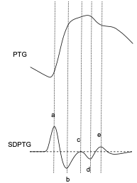
3.3 加速度脈波 SDPPG
1
基礎
2
影響
3
定量化
4
限界
5
PDA
6
提案
原波形のわずかな変化を
極値に変換できる。
b/a : 大血管の硬さ
d/a : 末梢トーヌス
AGI : 血管加齢指数
(b–c–d–e)/a
収縮期：a–d ／ 拡張期：e（重複切痕）
16. Hashimoto 2002 ／ 24. Takazawa 1998
60/118
Notes:
b/aは加齢で正方向に、c/a・d/a・e/aは加齢で負方向に変化するという逆方向のトレンドを持つため、これらを単純に足し合わせると加齢の効果が相殺されてしまう。そこでTakazawaらはb/aから他の3成分を差し引く(b−c−d−e)/aという合成式を設計することで、すべての成分の加齢効果を同一方向に揃え、加齢に伴う変化を増幅・単一指標として集約した。
SDPPG（second derivative of PPG＝加速度脈波）は、原波形の微妙な「折れ（変曲点）」を
明瞭な極値に変換する手法。収縮期に a（初期陽性）・b（初期陰性）・c（再上昇）・d（再下降）、
拡張期に e（重複切痕に相当）の 5 点が定義される。
利点：
① 変曲点をピークとして扱えるので、位置と大小を数値化できる
② 重複切痕が目視で消えている波形でも、e 波として切痕相当点の位置を推定できる
③ 直流成分・基線ドリフトが微分で除去され、「波の比（形）」で評価できる
臨床的な対応：b/a は大血管の硬さ、d/a は末梢トーヌス（昇圧薬で低下、ニトログリセリンで上昇）
と関連する。
注意：2回微分は高周波ノイズを増幅するため、平滑化・帯域制限が前提。各比は心拍数・体位でも
変動する（Hashimoto 2002）。(Takazawa 1998, Bortolotto 2000)
【SDPPG は原波形の変化を忠実に表しているか】
結論：数学的には情報を落としていないが、見た目としては「忠実」ではなく、
「変曲点を強調し、それ以外（振幅・基線）を捨てた」表示である。
忠実な点
・2 回微分は線形演算なので、波形の曲率の情報はそのまま保存される。
目に見えない肩・折れが a〜e の極値としてはっきり出る（これが SDPPG の狙い）。
・切痕が目視で消えた波形でも、e 波として切痕相当点の位置を推定できる。
忠実でない点（読み替えのときに注意）
・振幅情報が消える。通常 b/a・d/a のように a で正規化するため、PPG の絶対振幅（＝PI や
前負荷で動く成分）は SDPPG からは分からない。低灌流で波が小さくなっても比はあまり動かない。
・基線・DC 成分は微分で消える（利点でもあるが、RIIV のような情報は失われる）。
・微分はノイズを周波数の 2 乗で増幅する。実装では必ず平滑化・帯域制限が入り、
その設定（サンプリング周波数、カットオフ、微分の差分幅）で b/a・d/a の値が変わる。
文献間で数値を直接比べられないのはこのため。
・小さな折れも大きな極値になるので、視覚的には「実際より大きな変化」に見えることがある。
逆に平滑化を強くかけると c・d が潰れて検出できなくなる。
・低品質拍（体動・低灌流）では極値の同定自体が破綻する。
文献で裏取りできた具体値（2026-08）
・VascAgeNet レビュー（Charlton 2022 AJP-Heart）本文："Differentiation amplifies higher frequency
components of a signal, so noise should be filtered out before differentiation."
・Pilt 2013 は低域通過フィルタのエッジ周波数を 4→14 Hz に振って b/a・c/a・d/a・e/a・AGI の
ばらつきを実測し、6 Hz で最小（AGI の SD 0.06）。設定を最適化しないと SD が約2倍になる。
推奨カットオフは文献間で 6〜20 Hz と割れており、pyPPG の既定は 0.5–12 Hz。
・IIR フィルタの位相歪みで収縮期ピークの時刻が 0.1–10 Hz で平均 18.7 ms、0.1–5 Hz で 51.8 ms ずれ、
上限を下げると重複切痕そのものが減衰する。下限を 0.2 Hz より上げると前進波・反射波が歪む。
・再現性は指標で差がある：b/a（大血管側）は比較的良好だが、d/a・e/a（小血管側）は再現性が落ちる。
・a 波正規化は「情報の損失」でもあるが「デバイス依存性（LED 電流・受光ゲイン・接触圧）の除去」でもある。
ただし ΔPOP／PVI のような呼吸性の振幅変動は、正規化した SDPPG 指標からは原理的に読めない。
→ 3.1（ΔPOP＝絶対振幅を見る）と 5.3（SDPPG＝正規化して形を見る）は前処理の思想が正反対。
図についての注意
・このスライドの上下 2 段は模式図であり、下段は上段を実際に 2 回微分した曲線ではない。
上段のような「収縮期ピーク＋拡張期ピーク」の単純な合成波を実際に 2 回微分すると、
極値は a・b・c と拡張期の陰性波の 4 つ程度しか出ず、c–d–e が収縮期に並ぶ実波形の形にはならない。
実際の SDPPG で a〜e が収縮期に現れるのは、実波形の収縮期に潮波（tidal wave）などの
複数の成分が重なっているため。口頭では「模式図」と断ったほうが安全。
(Takazawa 1998, Bortolotto 2000, Hashimoto 2002, Elgendi 2012)

Slide 64
3.3 SDPPG の主な知見
1
基礎
2
影響
3
定量化
4
限界
5
PDA
6
提案
Takazawa 1998
血管作動薬で d/a が変化：AT II −0.62 ／ NTG −0.25
血管加齢指数 AGI と 年齢 r=0.80
Bortolotto 2000
動脈硬化あり AGI −0.093 ／ なし −0.271（P<0.001）
動脈硬化の 独立規定因子としては PWV が優位。
Hashimoto 2002
PWV と SDPPG の相関は弱い。
HRは d/a・AGI と負、b/a と正に相関（治療中高血圧 294 名）
Otsuka 2006
Framingham risk score との相関あり。
b/a： r=0.43／0.54 、d/a：r=−0.38／ −0.58 (男/女)
Tabara 2016
頸動脈 IMT など臓器障害との関連は弱いか有意でない。
b/a・d/a・AGI の規定因子は 年齢・性・収縮期血圧・心拍数。
16. Hashimoto 2002 ／ 24. Takazawa 1998 ／ 25. Bortolotto 2000 ／ 26. Otsuka 2006 ／ 27. Tabara 2016
61/118
Notes:
5.3 の2枚目。SDPPG（加速度脈波）の指標が実際に何と結びついたのか、主要3研究を並べる。
指標の定義
・SDPPG ＝ 指尖 PPG の二次微分。収縮期に a（初期陽性）・b（初期陰性）・c（再上昇）・d（再下降）、
拡張期に e（重複切痕に相当）の5つの極値が定義される。
・b/a：加齢で増加。大血管の硬さ側の指標。
・d/a：血管作動薬で鋭敏に動く。末梢トーヌス側の指標（負の値をとる）。
・AGI（加齢指数／aging index）＝ (b − c − d − e) / a。
① Takazawa K, et al. Hypertension 1998;32:365–70.（PMID 9719069）
・研究1：上行大動脈圧を同時記録した患者39名（平均54±11歳）。
上行大動脈圧はアンジオテンシン負荷で 126/74 → 160/91 mmHg、ニトログリセリンで 111/73 mmHg。
d/a はアンジオテンシンで −0.40±0.13 → −0.62±0.19、ニトログリセリンで −0.25±0.12（いずれも P<0.001）。
＝血管収縮で d/a はより負に、血管拡張で 0 に近づく。
負の d/a は 容積脈波 AIx と r=0.79、上行大動脈 AIx と r=0.80（いずれも P<0.001）。
・研究2：健診受診者600名（30代〜80代、各年代男女50名ずつ）。
b/a は加齢で増加、c/a・d/a・e/a は減少。加齢指数は y = 0.023x − 1.515（r=0.80、P<0.001）。
糖尿病・高血圧・高コレステロール血症・虚血性心疾患のいずれかの既往を持つ126名の加齢指数は
−0.06±0.36 で、年齢マッチ対照 −0.22±0.41 より高値（P<0.01）。女性が男性より高値（P<0.01）。
② Bortolotto LA, et al. Am J Hypertens 2000;13:165–71.（PMID 10701816）
・連続した本態性高血圧患者524例。うち動脈硬化性病変（AA）を有するもの140例。
・AA 群 vs 非 AA 群：PWV 14.9±4 vs 12.4±2 m/s（P<.001）、
SDPTG 加齢指数 −0.093±0.03 vs −0.271±0.018（P<.001）、PTG AUI 0.322±0.16 vs 0.252±0.09（P<.001）。
・60歳以下では PWV のみ AA 群で高く、60歳超では PWV と SDPTG AI の両方が高値。
・ただし AA の有無に対するロジスティック回帰では PWV が有意な独立規定因子で、
SDPTG-AI の寄与は弱かった。＝「高血圧患者の血管加齢評価に有用」という限定つきの結論。
③ Hashimoto J, et al. J Hypertens 2002;20:2415–22.（PMID 12473866）
・治療中の高血圧患者294名（32〜91歳、平均61.4±10.5歳）。
・重回帰で年齢・収縮期血圧・心拍数が PWV と独立に正相関。SDPTG 指標は年齢・血圧と独立に関連し、
D:A 比・AGI とは正、B:A 比とは負の相関。心拍数は D:A 比・AGI と負、B:A 比と正の相関。
・PWV と SDPTG 指標は年齢・血圧という共通因子を持つが相互の相関は弱く、
中心部と末梢部の動脈特性について異なる情報を与えると結論。
読み方
・d/a は「いま効いている薬・いまのトーヌス」を映す急性軸、AGI は「その人の血管年齢」を映す
半ば固定的な慢性軸。この二軸で読むのが SDPPG の使い方（6章の2軸整理につながる）。
・限界：二次微分は高周波ノイズを2乗で増幅するため、平滑化・帯域制限の設定（サンプリング周波数、
カットオフ、差分幅）で b/a・d/a の値が変わる。文献間で数値を直接比べられないのはこのため。
・b/a（大血管側）は再現性が比較的良いが、d/a・e/a（小血管側）は再現性が落ちる。

Slide 65
3.3 SDPPG は何を測れたか
1
基礎
2
影響
3
定量化
4
限界
5
PDA
6
提案
急性のトーヌス
慢性の加齢
臓器障害・動脈硬化
○
○
△
24. Takazawa 1998
24. Takazawa 1998
25. Bortolotto 2000
薬で d/a が動く
AGI と年齢 r=0.80
規定因子はPWV が優位
AT II −0.62
NTG −0.25
26. Otsuka 2006
27. Tabara 2016
Framingham risk
score と相関
関連は弱い
16. Hashimoto 2002 ／ 24. Takazawa 1998 ／ 25. Bortolotto 2000 ／ 26. Otsuka 2006 ／ 27. Tabara 2016
62/118
Notes:
5.3 SDPPG は何を測れたか（前ページの改善案）
前ページは「文献名 → 知見」を 5 行並べる形だった。何が言えて何が言えないのかを
つかみやすくするため、**問いの軸で 3 列に組み替えた**のがこのページである。
【急性のトーヌス軸：○】
・24. Takazawa 1998：上行大動脈圧を同時記録した 39 名。d/a はアンジオテンシン II で
−0.40±0.13 → −0.62±0.19、ニトログリセリンで −0.25±0.12（いずれも P<0.001）。
血管収縮で d/a はより負に、血管拡張で 0 に近づく。＝薬理学的に鋭敏に動く。
【慢性の加齢軸：○】
・24. Takazawa 1998：健診受診者 600 名。加齢指数 AGI は y = 0.023x − 1.515（r=0.80, P<0.001）。
・26. Otsuka 2006：一般集団 211 名。SDPTG 指標は Framingham risk score と相関
（b/a r=0.43(男)/0.54(女)、d/a r=−0.38/−0.58）。高リスク者の判別は感度・特異度とも 0.85。
【臓器障害・動脈硬化軸：×】
・25. Bortolotto 2000：高血圧 524 例。動脈硬化性病変あり群で AGI −0.093 vs なし −0.271（P<.001）
だが、ロジスティック回帰では PWV が有意な独立規定因子で SDPTG-AI の寄与は弱かった。
・27. Tabara 2016（J-SHIPP）：b/a・d/a・AGI の強い規定因子は年齢・性・収縮期血圧・心拍数で、
頸動脈 IMT など臓器障害との関連は弱いか有意でない（b/a で β=0.069, P=0.002）。
【位置づけ】
・16. Hashimoto 2002：治療中高血圧 294 名。PWV と SDPTG 指標は年齢・血圧という共通因子を
持つが相互の相関は弱く、中心部と末梢部について異なる情報を与える。
＝ SDPPG は PWV の代用ではない。別の軸として扱う。
【まとめ】
SDPPG は「いま血管トーヌスがどう動いたか」と「年齢相応か」には答えられるが、
「臓器障害があるか」には単独では答えられない。

Slide 66
3.3 b/a と SI
1
基礎
2
影響
3
定量化
4
限界
5
PDA
6
提案
 | b/a（SDPPG） | SI
年齢との相関 | ○（0.51） | ○（0.63）
PWVとの相関 | ○（0.61） | ○（0.65）
血圧との相関 | ×（0.19） | あり（特にDBPで0.68）
利点 | 検出が頑健 | 大動脈弾性と強い相関
批判 | 臓器障害との関連がない | 前向きアウトカム研究がない
6. Millasseau 2002 ／ 12. Millasseau 2003 ／ 27. Tabara 2016 ／ 28. von Wowern 2015 ／ 29. Elgendi 2014
63/118
Notes:
d/aの方が末梢血管トーヌスの指標として、文献上はより明確に位置付けられている。Inoue2017
d/a比は「機能的な末梢血管緊張(functional peripheral vascular tension)と関連し、末梢からの反射波によって増強された大動脈血圧を表す」 takazawa 1998
血管収縮薬、拡張薬についての反応はtakazawa1998, ミラソー２００３で検証。 d/aがGTNで用量依存性に低下しないのはミラソー２００３
d/aとsvrの関連を見た文献はなさそう
d/aの挿管時変化はkohjitani202
RIの術中変化を見た文献もなさそう（クートロット2019のDicplethが一番近い）
d/aの批判はミラソ−2003
RIとHRとの交絡はMdLazim2023
一方RIは末梢動脈の血管抵抗を測定すると直接的に定義されており、より単純明快な生理学的解釈を持つ。Wang2014← ミラソー2002、veilajlainen2016
AII は MAP の 15 ± 1 mm Hg の用量依存性の上昇をもたらし、最高用量で RIDVP を 12.6%
± 2.1% 増加させ、SIDVP を 2.6 ± 0.7 m/秒 増加させ、d/a を 0.18 ± 0.02 減少させた（図4、いずれも
P < .005）。GTN は MAP の 16 ± 2 mm Hg の用量依存性の低下をもたらし、最高用量で RIDVP を 32%
± 4.7% 減少させ、SIDVP を 1.8 ± 0.6 m/秒 減少させた（図5、いずれも P < .001）。d/a は GTN 投与
中には用量依存的に変化しなかった（図5）。

Slide 67
3.3 b/a と SI
1
基礎
2
影響
3
定量化
4
限界
5
PDA
6
提案
 | b/a（SDPPG） | SI
年齢との相関 | ○（0.51） | ○（0.63）
PWVとの相関 | ○（0.61） | ○（0.65）
血圧との相関 | ×（0.19） | あり（特にDBPで0.68）
利点 | 検出が頑健 | 大動脈弾性と強い相関
批判 | 臓器障害との関連がない | 前向きアウトカム研究がない
動脈硬化の指標としてはSIが有利。
6. Millasseau 2002 ／ 12. Millasseau 2003 ／ 27. Tabara 2016 ／ 28. von Wowern 2015 ／ 29. Elgendi 2014
64/118
Notes:
d/aの方が末梢血管トーヌスの指標として、文献上はより明確に位置付けられている。Inoue2017
d/a比は「機能的な末梢血管緊張(functional peripheral vascular tension)と関連し、末梢からの反射波によって増強された大動脈血圧を表す」 takazawa 1998
血管収縮薬、拡張薬についての反応はtakazawa1998, ミラソー２００３で検証。 d/aがGTNで用量依存性に低下しないのはミラソー２００３
d/aとsvrの関連を見た文献はなさそう
d/aの挿管時変化はkohjitani202
RIの術中変化を見た文献もなさそう（クートロット2019のDicplethが一番近い）
d/aの批判はミラソ−2003
RIとHRとの交絡はMdLazim2023
一方RIは末梢動脈の血管抵抗を測定すると直接的に定義されており、より単純明快な生理学的解釈を持つ。Wang2014← ミラソー2002、veilajlainen2016
AII は MAP の 15 ± 1 mm Hg の用量依存性の上昇をもたらし、最高用量で RIDVP を 12.6%
± 2.1% 増加させ、SIDVP を 2.6 ± 0.7 m/秒 増加させ、d/a を 0.18 ± 0.02 減少させた（図4、いずれも
P < .005）。GTN は MAP の 16 ± 2 mm Hg の用量依存性の低下をもたらし、最高用量で RIDVP を 32%
± 4.7% 減少させ、SIDVP を 1.8 ± 0.6 m/秒 減少させた（図5、いずれも P < .001）。d/a は GTN 投与
中には用量依存的に変化しなかった（図5）。

Slide 68
3.3 d/a と RI
1
基礎
2
影響
3
定量化
4
限界
5
PDA
6
提案
 | d/a（SDPPG） | RI
昇圧薬(ATⅡ)への反応 | ○（低下） | ○（低下）
降圧薬(GTN)への反応 | △ | ○（上昇）
術中の変化 | 挿管時高血圧で低下 | 麻酔中の低血圧検出 血管収縮薬に反応 （厳密には重複切痕/前進波ピーク）
SVRとの比較 | なし | あり（まずまず）
批判 | 物理的な意味が明白でない | HRとの交絡がある
12. Millasseau 2003 ／ 18. Md Lazim 2020 ／ 21. Coutrot 2019 ／ 24. Takazawa 1998 ／ 30. Kohjitani 2012
65/118
Notes:
d/aの方が末梢血管トーヌスの指標として、文献上はより明確に位置付けられている。Inoue2017
d/a比は「機能的な末梢血管緊張(functional peripheral vascular tension)と関連し、末梢からの反射波によって増強された大動脈血圧を表す」 takazawa 1998
血管収縮薬、拡張薬についての反応はtakazawa1998, ミラソー２００３で検証。 d/aがGTNで用量依存性に低下しないのはミラソー２００３
d/aとsvrの関連を見た文献はなさそう
d/aの挿管時変化はkohjitani202
RIの術中変化を見た文献もなさそう（クートロット2019のDicplethが一番近い）
d/aの批判はミラソ−2003
RIとHRとの交絡はMdLazim2023
一方RIは末梢動脈の血管抵抗を測定すると直接的に定義されており、より単純明快な生理学的解釈を持つ。Wang2014← ミラソー2002、veilajlainen2016
AII は MAP の 15 ± 1 mm Hg の用量依存性の上昇をもたらし、最高用量で RIDVP を 12.6%
± 2.1% 増加させ、SIDVP を 2.6 ± 0.7 m/秒 増加させ、d/a を 0.18 ± 0.02 減少させた（図4、いずれも
P < .005）。GTN は MAP の 16 ± 2 mm Hg の用量依存性の低下をもたらし、最高用量で RIDVP を 32%
± 4.7% 減少させ、SIDVP を 1.8 ± 0.6 m/秒 減少させた（図5、いずれも P < .001）。d/a は GTN 投与
中には用量依存的に変化しなかった（図5）。

Slide 69
3.3 d/a と RI
1
基礎
2
影響
3
定量化
4
限界
5
PDA
6
提案
 | d/a（SDPPG） | RI
昇圧薬(ATⅡ)への反応 | ○（低下） | ○（低下）
降圧薬(GTN)への反応 | △ | ○（上昇）
術中の変化 | 挿管時高血圧で低下 | 麻酔中の低血圧検出 血管収縮薬に反応 （厳密には重複切痕/前進波ピーク）
SVRとの比較 | なし | あり（まずまず）
批判 | 物理的な意味が明白でない | HRとの交絡がある
末梢血管トーヌスの指標としてはRIが有利。
12. Millasseau 2003 ／ 18. Md Lazim 2020 ／ 21. Coutrot 2019 ／ 24. Takazawa 1998 ／ 30. Kohjitani 2012
66/118
Notes:
d/aの方が末梢血管トーヌスの指標として、文献上はより明確に位置付けられている。Inoue2017
d/a比は「機能的な末梢血管緊張(functional peripheral vascular tension)と関連し、末梢からの反射波によって増強された大動脈血圧を表す」 takazawa 1998
血管収縮薬、拡張薬についての反応はtakazawa1998, ミラソー２００３で検証。 d/aがGTNで用量依存性に低下しないのはミラソー２００３
d/aとsvrの関連を見た文献はなさそう
d/aの挿管時変化はkohjitani202
RIの術中変化を見た文献もなさそう（クートロット2019のDicplethが一番近い）
d/aの批判はミラソ−2003
RIとHRとの交絡はMdLazim2023
一方RIは末梢動脈の血管抵抗を測定すると直接的に定義されており、より単純明快な生理学的解釈を持つ。Wang2014← ミラソー2002、veilajlainen2016
AII は MAP の 15 ± 1 mm Hg の用量依存性の上昇をもたらし、最高用量で RIDVP を 12.6%
± 2.1% 増加させ、SIDVP を 2.6 ± 0.7 m/秒 増加させ、d/a を 0.18 ± 0.02 減少させた（図4、いずれも
P < .005）。GTN は MAP の 16 ± 2 mm Hg の用量依存性の低下をもたらし、最高用量で RIDVP を 32%
± 4.7% 減少させ、SIDVP を 1.8 ± 0.6 m/秒 減少させた（図5、いずれも P < .001）。d/a は GTN 投与
中には用量依存的に変化しなかった（図5）。

Slide 70
3.4 定量化指標まとめ
1
基礎
2
影響
3
定量化
4
限界
5
PDA
6
提案
慢性変化＝スティフネス軸
急性変化＝血管トーヌス軸
・切痕の平滑さ
・SI ・SDPPG 加齢指数 AGI
・切痕の位置、反射波高さ
・RI ・SDPPG の d/a
波形が明瞭でSDPPGが不要なら、SDPPG関連指標 < SI、RI
6. Millasseau 2002 ／ 24. Takazawa 1998 ／ 31. Joachim 2021 ／ 32. Padilla 2009
67/118
Notes:
読み方は2軸に整理する。左＝慢性（反射・スティフネス軸）、右＝急性（血管トーヌス軸）。
【左軸に足した一行：SI は血圧に強く依存する】
SI は「大動脈 PWV の代用」だが、PWV 自体が測定時の伸展圧（血圧）に強く依存する。
・機序：低い血圧では壁の張力をエラスチンが負担するが、血圧が上がるほど、より硬いコラーゲンが
荷重を担うようになる（Charlton 2022 VascAgeNet 総説, Am J Physiol Heart Circ Physiol 322:H493）。
つまり同じ血管でも「今の血圧」が高いほど硬く測れる。
・降圧治療のメタ解析：PWV の低下は平均血圧 −10 mmHg あたり −0.65 m/s（95%CI −0.46〜−0.83）で、
これは経壁圧を急性に変えたときの変化とほぼ同じ大きさ。＝治療による PWV 低下の大部分は
血圧低下で説明される（McNally R, et al. Hypertension 2024）。
・昇圧薬による急性変化：L-NMMA・ノルアドレナリン・ドブタミンで cf-PWV を動かすと、その変化量は
平均血圧の変化量とほぼ完全に相関した（R>0.99, P<0.0001）（Stewart AD, Millasseau SC, et al.
Hypertension 2003;42:915）。
・指尖 PPG で直接見た研究：健常者で SI は収縮期・拡張期血圧と有意に相関したが、RI はどちらとも
相関しなかった（Padilla JM, et al. Cardiovasc Eng 2009;9:104）。
＝「SI は血圧側、RI はトーヌス側」という 2軸の分担と整合する。
→ 読み替え：術中に SI が短時間で動いたら、それは「血管が硬くなった」のではなく
「血圧が変わった」を見ている可能性が高い。硬さの指標としては弱点だが、
裏返せば SI（＝時相の軸）は血圧トレンドのモニターとして使える余地がある、という言い方ができる。
【慎重に言うべきこと】
・Millasseau 2003（Am J Hypertens 16:467）では、SI_DVP はアンジオテンシンII・GTN でほとんど動かなかった。
薬剤ごとに「血圧を上げても大動脈の見かけの硬さは動かない」ことがあり、SI ＝ 血圧、と単純化はできない。
・SI 自体が cf-PWV の代用として個人単位では不十分（r≈0.65、Bland–Altman ±4 m/s 程度、Millasseau 2002）。
・したがって「血圧トレンドの指標にもなりうる（かもしれない）」という仮説として提示し、
絶対値ではなく同一患者内の相対変化として扱う、という限定を必ず添える。
（加齢性変化については Allen 2020 doi:10.1088/1361-6579/ab9b67、AIx は Pilt 2014 も参照）

Slide 71
4. 限界
1
基礎
2
影響
3
定量化
4
限界
5
PDA
6
提案
1. PPGの基礎
2. 波形への影響
3. 波形の定量化
4. 限界
5. PDA（波形分解）
6. 提案
4.1 自動解析の壁
4.2 極端な動脈硬化
4.3 DN-less 信号対策
68/118

Slide 72
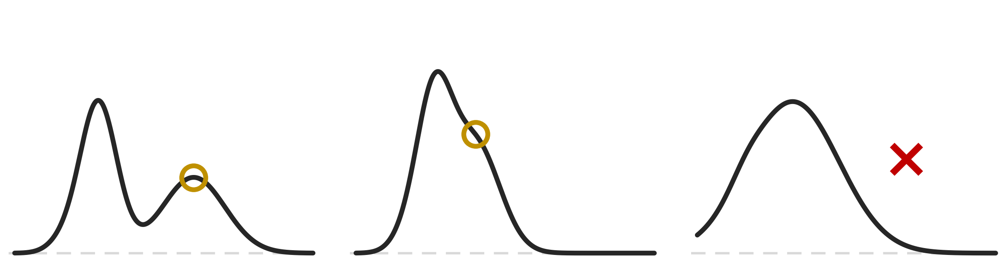
4.1 波形変化をどう読むか
1
基礎
2
影響
3
定量化
4
限界
5
PDA
6
提案
反射波が1つ
収縮期に融合
切痕が消失
P2 は明瞭
P2 が無い
候補なし
反射波(P2)は動脈硬化に従い、切痕・ピークが不明瞭になる。
23. Elgendi 2012
69/118
Notes:
本手法の最大の実務的な壁は、SpO₂ 波形の反射波が「いくつ・どこに出るか」が一定しないこと。
・若年・低トーヌスでは反射波が 2 つ見えることがあり、どちらを P2 とするかが決まらない
・典型例では反射波が 1 つで、重複切痕も明瞭に取れる
・大動脈が硬い（高齢・高スティフネス）と反射波が収縮期ピークに融合し、P2 という「点」が
そもそも存在しなくなる
・過減衰・DN-less の信号では切痕そのものが消える
SI も RI も AIx も「P1 と P2 が同定できること」を前提にした指標なので、この前提が崩れる
波形では計算自体が成立しない。つまり単一の閾値・ルールで全患者・全拍を自動解析することは
できない。
実務上の対応は、SDPPG による変曲点検出、低品質拍の除外、そして絶対値ではなく
自己基準（同一患者内の相対変化）での運用。(Elgendi 2012)

Slide 73
4.1 切痕が見えないとき
1
基礎
2
影響
3
定量化
4
限界
5
PDA
6
提案
下降脚に埋もれた例
従来 RI
0.563
変曲点 ÷ P1
前進波の裾 0.25
分離 RI
0.420
反射波 0.41
反射波 a₂ ÷ a₁
差
黒＝合成波 破線＝分解した2成分
＋0.143
従来法は 変曲点の高さをそのまま P2 とする。
＋34% 過大
反射波ピークが見えない状況では合理的な評価ができているのか？
11. Chowienczyk 1999 ／ 33. Couceiro 2015
70/118
Notes:
4.1 RI がずれる ― 変曲点を P2 とすると何が起きるか
前スライドの右（下降脚に埋もれた例）で、従来法の RI と、分解して得た反射波の高さを比べる。
■ 数値（合成波形による作図例。真値が既知なので誤差が正確に測れる）
・合成波の収縮期ピーク P1 … 170 ms、高さ 1.168
・従来法の P2（変曲点） … 260 ms、高さ 0.658
→ 従来 RI ＝ 0.658 / 1.168 ＝ 0.563、ΔT ＝ 90 ms
・分解した反射波のピーク … 280 ms、高さ 0.420
→ 分離 RI ＝ a₂/a₁ ＝ 0.420、T ＝ μ₂−μ₁ ＝ 120 ms
・差 … RI が +0.143（+34% 過大）、時刻が −30 ms（短く出る）
■ なぜずれるのか
変曲点での合成波の高さ 0.658 の内訳は、反射波 0.409 と前進波の裾 0.249 である。
つまり従来 P2 の高さの約 38% は前進波の下降部分であって、反射波ではない。
反射波が早く戻るほど前進波の裾が高い位置で重なるため、この上乗せは大きくなる。
上乗せの量は重なりの程度で決まるので、測りたいもの（反射の時相＝スティフネス）と
誤差が交絡することになる。
■ 切痕が明瞭な場合との比較
同じ2成分で反射波を 0.36 秒に置いた場合（前スライド左）は、
従来 RI 0.413 に対し分離 RI 0.420 で差は −0.007（−2%）、ΔT も 192 対 200 ms で −8 ms。
このとき P2 の高さ 0.424 の内訳は反射波 0.419 と前進波の裾 0.005 で、前進波の寄与はほぼない。
つまり切痕が見えているうちは従来法で十分であり、埋もれた途端に系統誤差が現れる。
■ 臨床的な含意
切痕が埋もれるのは加齢・動脈硬化が進んだ症例であり、UK Biobank では切痕不明瞭例が 14%。
従来 RI はこうした症例で反射を過大評価し、しかもその誤差は「値が出ない」のではなく
「もっともらしい値が出る」形で現れるため、見ただけでは気づけない。
PDA が反射波を想定して分解する意義の一つがここにある（5.1 参照）。
（数値は合成波形による作図例であり、文献値ではない。）
出典：11. Chowienczyk 1999 ／ 42. Couceiro 2015

Slide 74
4.2 極端な動脈硬化
1
基礎
2
影響
3
定量化
4
限界
5
PDA
6
提案
動脈硬化が強いとSIやRIの正確な決定が妨げられるのでは。
前進波の下降脚が平滑なほどの動脈硬化ではSDPPGも不安定。
PPG 情報がある169,787人のうち、切痕不明瞭（ DN-less signal ）なのは25,286人。（14% UK Biobank）
D-N less signalでもPPGから特徴量を抽出し解析できないか？？
8. Cunningham 2023 ／ 23. Elgendi 2012 ／ 34. Wu 2010 ／ 35. Pal 2024
71/118
Notes:
・動脈硬化が高度になるとSDPPGの極値同定は困難になる
これは複数の文献で明確に示されている。Wuらの研究(428例、健診受診者)では、加齢・動脈硬化が進行した対象では波形が歪み、重複切痕(dicrotic notch)の位置が曖昧になることで、従来の指標であるstiffness index(SI)とreflection index(RI)の正確な決定が妨げられることが報告されている。 Wu 2010
・切痕不明瞭な患者はUkbiobankで１４％ cuningham2023
同様に、Wuら(2022)の別研究では、拡張期ピークが不明瞭でsin波様になったPPG信号を定量的に識別する指標(sinusoidal ratio、収縮期-拡張期ピーク間時間差、sin様波形の割合)を提案しており、こうした「unapparent diastolic peak」の症例が実臨床で相当数存在すること(40例中29例)を示している。これはSDPPGにおいても同様で、a〜e波の極値(特にc, d, e波)は加齢・動脈硬化とともに振幅が減弱・平坦化し、微分波形上でのピーク同定が不安定になりやすい。 [3-5]
この場合、PPGの波形分離解析(decomposition analysis)は可能か
極値・切痕が視認できない波形でも、モデルベースの波形分離解析であれば解析を継続できるとする報告がある。
Couceiroらは、5つのガウス関数によるmulti-GaussianモデルでPPG波形を順行波・反射波成分に分解し、極値の直接検出に依存せず駆出時間・血圧・血管トーヌスの代理指標(SI、RI、T1_d、T1_2など)を抽出する手法を報告している。この手法は健常者・心血管疾患患者68〜43例で、心エコーのLVETや総末梢抵抗指数(TPRI)との相関(ρ = 0.78、相関 0.45など)を示しており、視覚的なピークが不明瞭な波形でも数理モデルへのフィッティングにより特徴量抽出が可能であることを示唆する。 [6]
また、iterative envelope mean(IEM)法に基づくアルゴリズムは、大規模周術期データセット(17,327例、PPG心周期約342万拍)においてdicrotic notchが視覚的に不明瞭な「DN-less signals」でも自動検出が可能であり、従来の二次微分法(誤差0.097秒)よりも高精度(誤差0.0046秒)であったと報告されている。 [7]
さらに、Wuら(2010)が提案したnormalized crest time(NCT)・crest time ratio(CTR)は、拡張期ピークが判別不能な症例でもSI・RIと有意に相関し、動脈硬化評価に応用可能であることが示されている。 [2]
まとめ
加齢・動脈硬化が高度になると、SDPPGの視覚的な極値同定(特にc, d, e波)は不安定・不能になりうる。この場合、単純なピーク検出に依存する古典的なSDPPG解析よりも、多重ガウス分解などのモデルベース波形分解や、切痕非依存の代替指標(NCT、CTR、IEM法)の方がロバストに解析を継続できる可能性が示されているが、これらはいずれも研究段階の手法であり、SDPPGに代わる標準的臨床指標としての確立には至っていない。 [2-3][6-7]

Slide 75
4.3 DN-less 信号対策
1
基礎
2
影響
3
定量化
4
限界
5
PDA
6
提案
対策の分類 | 方法 | 内容
ノッチの直接検出 | SDPPG、IEM (反復エンベロープ平均) | 重複切痕の直接検出。
信号強調 | MODWTウェーブレット強調 Harmonic-selective Gaussian フィルタ | ノイズを削って重複切痕を強調。
パルス分解分析 | モデル別で数種類 | PPGの合成波を分解して、各波を推定する。
機械学習・深層学習 | CNNによる直接推定 | 重複切痕に非依存。 生理学的な理由は不明。
グラフ理論 | Visibility Graph特徴量 | 波形を図形として数値化
35. Pal 2024 ／ 36. Fleischhauer 2020 ／ 37. Attivissimo 2023 ／ 38. Domínguez-Hernández 2026 ／ 39. Shin 2022 ／ 40. Vargas 2025
72/118
Notes:
・動脈硬化が高度になるとSDPPGの極値同定は困難になる
これは複数の文献で明確に示されている。Wuらの研究(428例、健診受診者)では、加齢・動脈硬化が進行した対象では波形が歪み、重複切痕(dicrotic notch)の位置が曖昧になることで、従来の指標であるstiffness index(SI)とreflection index(RI)の正確な決定が妨げられることが報告されている。 Wu 2010
・切痕不明瞭な患者はUkbiobankで１４％ cuningham2023
CNN：Convolutional Neural Network 畳み込みニューラルネットワーク 画像に何が映っているか自動で判別するシステム
同様に、Wuら(2022)の別研究では、拡張期ピークが不明瞭でsin波様になったPPG信号を定量的に識別する指標(sinusoidal ratio、収縮期-拡張期ピーク間時間差、sin様波形の割合)を提案しており、こうした「unapparent diastolic peak」の症例が実臨床で相当数存在すること(40例中29例)を示している。これはSDPPGにおいても同様で、a〜e波の極値(特にc, d, e波)は加齢・動脈硬化とともに振幅が減弱・平坦化し、微分波形上でのピーク同定が不安定になりやすい。 [3-5]
この場合、PPGの波形分離解析(decomposition analysis)は可能か
極値・切痕が視認できない波形でも、モデルベースの波形分離解析であれば解析を継続できるとする報告がある。
Couceiroらは、5つのガウス関数によるmulti-GaussianモデルでPPG波形を順行波・反射波成分に分解し、極値の直接検出に依存せず駆出時間・血圧・血管トーヌスの代理指標(SI、RI、T1_d、T1_2など)を抽出する手法を報告している。この手法は健常者・心血管疾患患者68〜43例で、心エコーのLVETや総末梢抵抗指数(TPRI)との相関(ρ = 0.78、相関 0.45など)を示しており、視覚的なピークが不明瞭な波形でも数理モデルへのフィッティングにより特徴量抽出が可能であることを示唆する。 [6]
また、iterative envelope mean(IEM)法に基づくアルゴリズムは、大規模周術期データセット(17,327例、PPG心周期約342万拍)においてdicrotic notchが視覚的に不明瞭な「DN-less signals」でも自動検出が可能であり、従来の二次微分法(誤差0.097秒)よりも高精度(誤差0.0046秒)であったと報告されている。 [7]
さらに、Wuら(2010)が提案したnormalized crest time(NCT)・crest time ratio(CTR)は、拡張期ピークが判別不能な症例でもSI・RIと有意に相関し、動脈硬化評価に応用可能であることが示されている。 [2]
まとめ
加齢・動脈硬化が高度になると、SDPPGの視覚的な極値同定(特にc, d, e波)は不安定・不能になりうる。この場合、単純なピーク検出に依存する古典的なSDPPG解析よりも、多重ガウス分解などのモデルベース波形分解や、切痕非依存の代替指標(NCT、CTR、IEM法)の方がロバストに解析を継続できる可能性が示されているが、これらはいずれも研究段階の手法であり、SDPPGに代わる標準的臨床指標としての確立には至っていない。 [2-3][6-7]

Slide 76
4.3 DN-less 信号対策
1
基礎
2
影響
3
定量化
4
限界
5
PDA
6
提案
対策の分類 | 方法 | 内容
ノッチの直接検出 | SDPPG、IEM (反復エンベロープ平均) | 重複切痕の直接検出。
信号強調 | MODWTウェーブレット強調 Harmonic-selective Gaussian フィルタ | ノイズを削って重複切痕を強調。
パルス分解分析 | モデル別で数種類 | PPGの合成波を分解して、各波を推定する。
機械学習・深層学習 | CNNによる直接推定 | 重複切痕に非依存。 生理学的な理由は不明。
グラフ理論 | Visibility Graph特徴量 | 波形を図形として数値化
35. Pal 2024 ／ 36. Fleischhauer 2020 ／ 37. Attivissimo 2023 ／ 38. Domínguez-Hernández 2026 ／ 39. Shin 2022 ／ 40. Vargas 2025
73/118
Notes:
・動脈硬化が高度になるとSDPPGの極値同定は困難になる
これは複数の文献で明確に示されている。Wuらの研究(428例、健診受診者)では、加齢・動脈硬化が進行した対象では波形が歪み、重複切痕(dicrotic notch)の位置が曖昧になることで、従来の指標であるstiffness index(SI)とreflection index(RI)の正確な決定が妨げられることが報告されている。 Wu 2010
・切痕不明瞭な患者はUkbiobankで１４％ cuningham2023
同様に、Wuら(2022)の別研究では、拡張期ピークが不明瞭でsin波様になったPPG信号を定量的に識別する指標(sinusoidal ratio、収縮期-拡張期ピーク間時間差、sin様波形の割合)を提案しており、こうした「unapparent diastolic peak」の症例が実臨床で相当数存在すること(40例中29例)を示している。これはSDPPGにおいても同様で、a〜e波の極値(特にc, d, e波)は加齢・動脈硬化とともに振幅が減弱・平坦化し、微分波形上でのピーク同定が不安定になりやすい。 [3-5]
この場合、PPGの波形分離解析(decomposition analysis)は可能か
極値・切痕が視認できない波形でも、モデルベースの波形分離解析であれば解析を継続できるとする報告がある。
Couceiroらは、5つのガウス関数によるmulti-GaussianモデルでPPG波形を順行波・反射波成分に分解し、極値の直接検出に依存せず駆出時間・血圧・血管トーヌスの代理指標(SI、RI、T1_d、T1_2など)を抽出する手法を報告している。この手法は健常者・心血管疾患患者68〜43例で、心エコーのLVETや総末梢抵抗指数(TPRI)との相関(ρ = 0.78、相関 0.45など)を示しており、視覚的なピークが不明瞭な波形でも数理モデルへのフィッティングにより特徴量抽出が可能であることを示唆する。 [6]
また、iterative envelope mean(IEM)法に基づくアルゴリズムは、大規模周術期データセット(17,327例、PPG心周期約342万拍)においてdicrotic notchが視覚的に不明瞭な「DN-less signals」でも自動検出が可能であり、従来の二次微分法(誤差0.097秒)よりも高精度(誤差0.0046秒)であったと報告されている。 [7]
さらに、Wuら(2010)が提案したnormalized crest time(NCT)・crest time ratio(CTR)は、拡張期ピークが判別不能な症例でもSI・RIと有意に相関し、動脈硬化評価に応用可能であることが示されている。 [2]
まとめ
加齢・動脈硬化が高度になると、SDPPGの視覚的な極値同定(特にc, d, e波)は不安定・不能になりうる。この場合、単純なピーク検出に依存する古典的なSDPPG解析よりも、多重ガウス分解などのモデルベース波形分解や、切痕非依存の代替指標(NCT、CTR、IEM法)の方がロバストに解析を継続できる可能性が示されているが、これらはいずれも研究段階の手法であり、SDPPGに代わる標準的臨床指標としての確立には至っていない。 [2-3][6-7]

Slide 77
5. PDA（波形分解）
1
基礎
2
影響
3
定量化
4
限界
5
PDA
6
提案
1. PPGの基礎
2. 波形への影響
3. 波形の定量化
4. 限界
5. PDA（波形分解）
6. 提案
5.1 PDA とは
5.2 分解のしくみ
5.3 当てはめ方
5.4 重要文献
5.5 限界
74/118

Slide 78
5.1 PDA とは
1
基礎
2
影響
3
定量化
4
限界
5
PDA
6
提案
見えている波（実測）
成分波に分解する（推測）
前進波
反射波
PDA Pulse Decomposition Analysis
PPG実波形を、前進波と反射波の成分波として分解する。
→ 切痕が消えていても成分波情報から値が出せる。
41. Rubins 2008 ／ 42. Goswami 2010 ／ 33. Couceiro 2015
75/118
Notes:
7.2 PDA という考え方
PDA（pulse decomposition analysis, 脈波分解解析）は、PPG の一拍を
「複数の成分波（基底関数）の線形和」としてモデル化し、そのパラメータを最小二乗などで
当てはめる手法である。ちょうど複数の音源からの音波が重なって 1 つの波形になるのと同じで、
心臓から来た前進波と、末梢から戻ってきた反射波の重ね合わせとして PPG を説明する。
■ なぜ必要か
従来の SI（＝身長 ÷ ΔT）も RI（＝P2/P1）も、「P2 という点」の時刻と高さを必要とする。
下降脚が平滑化して P2 が局所最大として存在しない波形（DN-less）では原理的に計算できず、
検出できた症例だけを解析する選択バイアスが生じる。
PDA は点を探さずモデルを当てはめるので、切痕が消えていても
反射成分の時刻 τ と振幅 a を数値として返せる。
■ 得られる量
・T1_2（前進波と反射波の時間差）→ SI に相当
・R1_2（両者の振幅比）→ RI に相当
・LVET（左室駆出時間）も導出できる
出典：40. Rubins 2008 ／ 41. Goswami 2010 ／ 42. Couceiro 2015

Slide 79
5.2 合成波と成分波
1
基礎
2
影響
3
定量化
4
限界
5
PDA
6
提案
合成波（実際に見える波）
合成波
実際に記録された 1 拍の波形
成分波（カーネル）
合成波を作っているとみなす個々の波
成分波（分けて考えた波）
PDAでは成分波を
波形（基底関数）と個数で推測する。
第1成分波
第2成分波
41. Rubins 2008 ／ 33. Couceiro 2015
76/118
Notes:
7.2 合成波と成分波 ― 言葉の整理
本章では次のように言葉を使い分ける。
・合成波（composite wave）＝ モニタに映る、実際に記録された 1 拍の PPG 波形。
・成分波（component wave）＝ 合成波を作っているとみなす個々の波。
第 1 成分波 ＝ 心臓から来た前進波
第 2 成分波 ＝ 末梢から戻ってきた反射波
・基底関数（basis function）＝ 成分波の形を表す数式のテンプレート。
ガウス関数・Gamma 分布・skewed-Gaussian などが使われる。
「山」という言い方は形を思い浮かべやすい一方で、
本デックが一貫して使ってきた「前進波・反射波」という言葉と混ざるため用いない。
波の話は「波」で統一する。
補足：この考え方は音の重ね合わせと同じである。複数の楽器の音が空気中で足し算されて
1 つの波形になるのと同様に、PPG も前進波と反射波が足し算されて 1 つの波形になっている、
と考える。

Slide 80
5.2 基底関数とは
1
基礎
2
影響
3
定量化
4
限界
5
PDA
6
提案
a 高さ
成分波の振幅
σ
a
μ 位置
成分波のピーク時刻
σ 幅
0
μ
波が続く長さ
基底関数：成分波の形を表す関数 3つのパラメータで決まる。
41. Rubins 2008 ／ 43. Tigges 2017
77/118
Notes:
7.2 基底関数のパラメータ ― a・μ・σ
成分波1本は、高さ a・位置 μ・幅 σ の3つの数字で決まる。
カーネルを N 本使えばパラメータは 3N 個になり、当てはめとはこの 3N 個を決める作業である。
・a（高さ）… 成分波の振幅。第2成分波の a₂ と第1成分波の a₁ の比 a₂/a₁ が RI に対応する。
・μ（位置）… 頂点が来る時刻。μ₂ − μ₁ が T1_2 で、SI に対応する。
・σ（幅）… 山の広がり。図では頂点の高さの約 0.607 倍（e^−0.5 倍）になる点までの距離として
示している。ガウス関数では半値全幅 ＝ 2.355σ の関係にあり、初期値を作るときは
半値全幅 ÷ 2.355 で σ を見積もることが多い。
■ 基底関数によって μ の意味が変わる
Gaussian は μ が頂点の時刻だが、Rayleigh は μ が立ち上がりの時刻で頂点は μ+σ に来る。
Gamma は形状・尺度パラメータの組で表す。
ランドマークから初期値を作るときは、この違いに応じて変換式を変える必要がある。
出典：40. Rubins 2008 ／ 43. Tigges 2017

Slide 81
5.2 代表的な基底関数の形
1
基礎
2
影響
3
定量化
4
限界
5
PDA
6
提案
Gaussian
Gamma
skewed-Gaussian
左右対称の釣鐘。
扱いやすいが
実波形は非対称。
立ち上がりが急で
下りが緩やか
実波形に近い。
対称形に歪みを足す。
頂点の位置や幅といった
意味が保たれやすい。
36. Fleischhauer 2020 ／ 43. Tigges 2017 ／ 44. Basso 2024
78/118
Notes:
7.2 どんな山（基底関数）を使うか
・Gaussian（ガウス関数）＝左右対称の釣鐘型。数学的に扱いやすいが、
実際の脈波は「立ち上がりが急で、下りが緩やか」で非対称なので、当てはまりに限界がある。
・Gamma 分布＝非対称な減衰を表現できる。おもりをつけたバネが摩擦で徐々に振動を落とす
ように、片側だけゆっくり戻る形。Fleischhauer 2020 では Gamma と Gaussian の組合せが
最良で、カーネル 2 個が最もノイズ・体動に頑健（評価指標が 14.09% 改善）だった。
・skewed-Gaussian＝通常のガウス関数に歪みパラメータを 1 つ足したもの。
対称の山を土台にしているので頂点の位置や幅といった物理的意味が保たれやすい。
Basso 2024 は MIMIC-III の 8,000 拍で Gamma-Gaussian より有意に高精度、かつ
ランダム初期値に対する感度が低く一貫して頑健だと報告した
（裏を返せば従来モデルは初期値で答えが動く）。
・ほかに Rayleigh 関数、log-normal＋Gaussian（Sološenko 2017）なども使われている。
Tigges 2017 の総当たり（7,805 拍・AICc）では、最頻の最良モデル（スケール付き Gamma 3 個）
でも 28.1%、次点の Rayleigh 2 個が 14.4%。単一の最良モデルは存在しない。
出典：43. Tigges 2017 ／ 35. Fleischhauer 2020 ／ 44. Basso 2024

Slide 82
5.2 カーネル数
1
基礎
2
影響
3
定量化
4
限界
5
PDA
6
提案
2 本
3〜5 本
6本以上
前進波 ＋ 反射波
解釈がはっきりする。
ノイズに強い。
反射が複数回戻ると
みなす。
当てはまりは良い。
誤差はいくらでも
小さくできるが
解が定まらない。
○
△
×
本数を増やせばよく近似できるが、解が一意でなくなる。
バランスが良いモデルを評価する基準がある。
36. Fleischhauer 2020 ／ 43. Tigges 2017
79/118
Notes:
7.2 成分波を何本使うか（カーネル数）
「カーネル」は、当てはめに使う基底関数 1 本 1 本のこと。
何本使うか（カーネル数）は研究者が決める設計値であり、正解は決まっていない。
・2 本 … 前進波＋反射波。いちばん素直だが、拡張期の細かい形は表せない。
・3〜5 本 … 反射が複数回戻ってくるとみなす。当てはまりは良くなるが、
どの成分波が何に対応するかの解釈が曖昧になる。
圧縮・波形合成が目的なら6本以上も使われる（PPG を6個のガウス関数で圧縮する報告や、3〜21個を比較した報告がある）。残差だけを基準にすれば本数に上限はないため。ここでの「×」は、成分波に生理学的な意味を持たせる場合の話
■ 本数が増えるとどうなるか
本数を増やせば残差はいくらでも小さくできる（過剰適合）。
一方でパラメータが増えるほど解が一意でなくなり、初期値しだいで答えが動く。
そこで情報量規準（AICc など）で「当てはまりの良さ」と「パラメータの少なさ」を
つり合わせてモデルを選ぶ。
■ 実際の報告
・Tigges 2017：指尖容積脈波 7,805 拍で 4 種の基底関数とモデル次数を総当たりし AICc で選択。
最頻の最良モデルは Gamma 3 本で 28.1%、次点は Rayleigh 2 本で 14.4%。
単一の最良モデルは存在しなかった。
・Fleischhauer 2020：カーネル 2 本がノイズ・体動にもっとも頑健で、
評価指標が 14.09% 改善しつつ、より多いカーネルと同等に形態情報を保った。
→ 「多いほど良い」ではない。2 本が実用上のバランス点という報告が複数ある。
出典：43. Tigges 2017 ／ 35. Fleischhauer 2020

Slide 83
5.3 どうやって推測するのか
1
基礎
2
影響
3
定量化
4
限界
5
PDA
6
提案
①
②
③
④
モデルを
決める
初期値と
境界を決める
モデルを
当てはめる
出た値を
検算する
基底関数の
種類と本数
（設計値）
どこから探すか。
どこまで許すか。
（設計値）
実波形と誤差を 最小にするように反復計算。
境界・再現性
残差の谷の幅
を確かめる。
33. Couceiro 2015 ／ 43. Tigges 2017 ／ 44. Basso 2024
80/118
Notes:
7.3 当てはめの中身 ― 全体像
前スライドの手順①〜④のうち、③「当てはめる」を開くと次の4段になる。
① モデルを決める … 基底関数の種類（Gaussian／Gamma／Rayleigh／skewed-Gaussian ほか）と
カーネル数 N を決める。データからは決まらない設計値。Tigges 2017 の総当たりでも
単一の最良モデルは存在しなかった。
② 初期値と境界を置く … 反復計算をどこから始め、パラメータをどこまで動かしてよいかを決める。
これも設計値であり、論文では細部として扱われがちだが結果を左右する。
③ 残差を最小にする … 初期値から反復計算で残差の谷を下る。
④ 出た値を検算する … 境界への張り付き、初期値を変えたときの再現性、残差の谷の幅を確かめる。
■ 麻酔中に使う場合の粒度
当てはめ自体は 1 拍ごとに計算できる。ただし 1 拍だけの推定値はばらつくので、
実務では「拍ごとに当てはめ、指標は数拍〜十数拍の移動中央値で出す」設計が扱いやすい。
先に波形を平均してから 1 回だけ当てはめる方式は S/N は良くなるが、
当てはめ不能な拍が混ざっても気づけず、心拍数が動くと波形が鈍る欠点がある。
■ 初期値の方式は併用できる
ランドマーク方式・前拍からの継承・ランダム初期値は排他ではない。
3 種を並行に走らせて最も残差の小さい解を採れば、
「複数の出発点が同じ解に収束したか」がそのまま④の検算になる。
出典：42. Couceiro 2015 ／ 43. Tigges 2017 ／ 44. Basso 2024

Slide 84
5.3 初期値/境界条件の決め方
1
基礎
2
影響
3
定量化
4
限界
5
PDA
6
提案
a ランドマーク方式
b 前の拍を引き継ぐ
c 多点スタート
2次微分
前の拍
この拍
青＝ばらまいた出発点
微分で見つけた時刻
直前の解を出発点
最も残差の小さい解
境界条件の設定も重要。
高さ a > 0 ／ 位置 μ₁ < μ₂ < …（順序を固定） ／ 幅 σ の上下限
33. Couceiro 2015 ／ 44. Basso 2024
81/118
Notes:
7.3 初期値の決め方 ― 図解
a ランドマーク方式（主流）
1次微分でピーク、2次微分で変曲点・肩を検出し、その時刻を成分波の位置 μ の初期値にする。
図では上段が波形、下段が2次微分で、赤点が初期値として使う時刻。
高さ a はその時刻の振幅、幅 σ は半値全幅 ÷ 2.355 から見積もる。
弱点は DN-less 波形で、目印が消えるのではなく弱くなってノイズと区別できなくなること。
Pal 2024 では、2次微分法による重複切痕の検出誤差 0.0968 秒（SD 0.0909）に対し、
IEM 法は 0.0046 秒（SD 0.0029）で、桁が違う。
b 前の拍を引き継ぐ
直前の拍で得た解（塗りつぶし）を、この拍の初期値（白抜き）にそのまま持ち込む。
目印に依存せず、指標が拍ごとに跳ばないので、麻酔導入時のようにトーヌスが動く場面の
トレンド表示に向く。ただし前の拍が誤っていると引きずるので、外れ値の棄却と併用する。
c 多点スタート
出発点を多数ばらまき、最も残差の小さい解を採る。初期値依存を避けられるが計算量は増える。
カーネル2本なら1拍あたり数ミリ秒なので、数点スタートでも麻酔中のリアルタイム処理に収まる。
■ 3方式は併用できる
排他ではない。3種を並行に走らせて最も残差の小さい解を採れば、
複数の出発点が同じ解に収束したかどうかが、そのまま収束の検算になる。
出典：42. Couceiro 2015 ／ 44. Basso 2024

Slide 85
5.3 当てはめ方
1
基礎
2
影響
3
定量化
4
限界
5
PDA
6
提案
目的関数の代表
探索法の代表
残差平方和
Levenberg–Marquardt 法
反復 0
反復 2
収束
10.9%
6.8%
1.2%
縦の差を 二乗して 全時点で足す。
高さa、位置u、幅δを 少しずつ動かす。
Levenberg–Marquardt 法でパラメータを動かし、残差平方和を最小にする。
33. Couceiro 2015 ／ 44. Basso 2024
82/118
Notes:
7.3 当てはめの選び方 ― 標準の2つ
■ 目的関数の標準：残差平方和（RSS）
実測とモデルの縦の差（残差）を二乗して全時点で合計したものを最小にする。
二乗するのは、符号を消すため、大きなズレを重く見るため、微分できて計算しやすいため。
統計的な裏づけもあり、ノイズが平均ゼロ・分散一定の正規分布に従い各時点で独立であれば、
RSS を最小にするパラメータは最尤推定値と厳密に一致する。べき指数は仮定したノイズ分布が
決めており、恣意的な選択ではない。
なお三乗にすると外れ値の影響がさらに強くなる。合成波形の検証では、振幅の 55% の外れ値を
1点混ぜたとき、反射波の位置の推定値が二乗で 1.7 ms、三乗で 54.1 ms ずれた。
実務でべき指数を変えるときは下げる方向（Huber・絶対値）で、上げる方向は使われない。
■ 探索法の標準：Levenberg–Marquardt 法
6 つの数字（a₁ μ₁ σ₁ a₂ μ₂ σ₂）を、1 反復でいっせいに更新する。1 回の更新は3段階。
① 6 つそれぞれについて「少し動かすと合成波がどう動くか」を計算する（感度）
② その感度から「これだけ動かせば残差がゼロになるはず」という一手を連立方程式で解く
③ 実際に動かして良くなったか確かめる。良くなれば採用して次は大胆に、
悪くなれば棄却して同じ場所からもっと小刻みに解き直す（減衰係数 λ の役割）
合成波形での実測では、反復1が棄却、反復2〜5で大きく改善し、反復6で残差 1.2022% に到達。
以降は小数第4位以下しか動かず、実質的な仕事は最初の5〜6回で終わっていた。
■ 停止条件は4つ
・残差がもう減らない（相対的な減少が閾値未満）… 実用上はこれで止まる
・パラメータがもう動かない（一手の大きさが閾値未満）
・勾配がほぼゼロ（下る方向がもう無い）
・反復回数の上限（収束しなくても打ち切る）
最後の1つで打ち切られた場合、返るのは収束していない途中の値なのに、見た目は普通の推定値と
区別がつかない。終了理由を確認せずに値だけ使うのは危険で、これが収束の検算が要る理由の一つ。
（数値は合成波形による検証例であり、文献値ではない。）
出典：42. Couceiro 2015 ／ 44. Basso 2024

Slide 86
5.3 収束の検算
1
基礎
2
影響
3
定量化
4
限界
5
PDA
6
提案
①
境界に張り付いていないか
境界条件外に最適解がある可能性がある。
②
振幅ゼロのカーネルが無いか
実質使われていない ＝ 本数が多すぎる。
③
初期値を変えても同じ解か
違う解に落ちるなら その拍では定まっていない。
④
残差プロファイルの幅
時間差 T を固定して当てはめ直し 谷の幅を見る。
残差が小さいことは 検算の代わりにならない。
43. Tigges 2017 ／ 44. Basso 2024
83/118
Notes:
7.3 収束の検算 ― 値が返ってきたら確認すること
当てはめは必ず何らかの値を返す。返ってきたこと自体は成功を意味しない。
■ ① 境界に張り付いていないか
パラメータが設定した上限・下限に達したまま止まっている場合、最適化は「そこから先に
行きたかったのに行けなかった」状態である。モデルの形か本数か境界の置き方が
その波形に合っていない。値は使えない。
σ が上限 その拍をその本数では表現しきれず、山をどんどん太らせようとした。本数不足か、基底関数の形が合っていない
a₂ が下限 0反射波成分が「要らない」と判断された。実質1本で当てはめている（②と同じ症状）
μ₂ が上限（拍の終わり） 反射波を拍の外に置きたがっている。モデルがその波形に合っていない
■ ② 振幅がほぼゼロのカーネルが無いか
実質的に使われていないカーネルがあるということは、その拍にはその本数が多すぎる。
本数を減らすか、AICc などのモデル選択に委ねる。
■ ③ 初期値を変えても同じ解に収束するか
複数の初期値から当てはめて、同じ解に落ちるかを見る。これが最も直接的な非一意性の検査で、
前スライドの地形の図でいえば「どの出発点からも同じ谷に着くか」を確かめている。
ランドマーク方式・前拍継承・ランダムを併用しておけば、この検査は追加コストなしで行える。
合成波形での検証では、カーネル2本のときはランダム初期値の 96% が同じ解に収束したのに対し、
6本では 1.3% しか到達しなかった。
■ ④ 残差プロファイルの幅
時間差 T を固定して残りのパラメータだけ最適化し、T を動かしながら残差を描く
（プロファイル法。同定可能性の標準的な診断）。谷が鋭ければ T は決まっており、
平らならデータは T を決めていない。
合成波形での検証では、切痕がある波形では T の区別できない範囲が ±5 ms 未満だったのに対し、
切痕が消えた波形では 75〜110 ms（幅 35 ms）に広がった。
このとき最良解の残差はどちらも 0.9% 前後で同じであり、
残差を見ても不確かさの差はまったく分からない。
■ 麻酔中に運用する場合
当てはめ自体は 1 拍あたりミリ秒〜数百ミリ秒で終わるので、拍ごとの計算は可能である。
ただし 1 拍だけの推定値はばらつくため、拍ごとに当てはめて①〜③で異常拍を弾き、
指標は数拍〜十数拍の移動中央値として表示する設計が扱いやすい。
■ 要点
残差の小ささは当てはまりの指標であって、解の確からしさの指標ではない。
（③④の数値は合成波形による検証例であり、文献値ではない。）
出典：43. Tigges 2017 ／ 44. Basso 2024

Slide 87
5.4 重要文献の全体像
1
基礎
2
影響
3
定量化
4
限界
5
PDA
6
提案
群
文献
何を示したか
A 指標を作った
41. Rubins 2008
ガウス当てはめで RI を算出
42. Goswami 2010
Rayleigh 2 波合成で SI と RI
45. Couceiro 2012
多ガウス分解で LVET を推定
33. Couceiro 2015
血圧・血管抵抗まで対比した到達点
B モデル選択
43. Tigges 2017
最良モデルは決まらない（28.1%）
36. Fleischhauer 2020
カーネル 2 本が最も頑健
44. Basso 2024
skewed-Gaussian は初期値に頑健
C 臨床応用
46. Baruch 2014
中心動脈圧の推定に実装済み
D 比較対象
35. Pal 2024
分解ではなく切痕を直接検出
84/118
Notes:
7.5 重要文献の全体像
PDA をめぐる 9 本を、役割で 4 群に分けて並べた。次ページ以降で 1 本ずつ扱う。
【A 群：指標を作った】
・40. Rubins 2008 … ガウス当てはめから RI を出した最初期（健常者 40 名）
・41. Goswami 2010 … Rayleigh 2 波合成モデルで SI と RI を同時に導出（113 信号）
・45. Couceiro 2012 … 多ガウス分解から LVET を推定（誤差 15.84±13.56 ms）
・42. Couceiro 2015 … 5 ガウス分解を血圧・総末梢血管抵抗係数まで対比した到達点
【B 群：モデルの選び方】
・43. Tigges 2017 … 7,805 拍の総当たり。最頻モデルでも 28.1%
・35. Fleischhauer 2020 … Gamma＋Gaussian・カーネル 2 本が最も頑健（14.09% 改善）
・44. Basso 2024 … skewed-Gaussian。初期値に頑健（MIMIC-III 8,000 拍）
【C 群：臨床応用】
・46. Baruch 2014 … PDA 由来の P2P1・T13 で中心動脈圧を推定（63 名、R²=0.92）
【D 群：比較対象】
・34. Pal 2024 … 分解ではなく切痕を直接検出する IEM 法。DN-less という語の出典
【読みどころ】
A 群を時系列に読むと、「点を探すのをやめて波を当てはめる」という発想の転換も、
そこから SI・RI を作り直すことも、血圧・血管抵抗と対比することも、
2008〜2015 年にすべて実施済みだとわかる。しかも成績は芳しくない。
B 群は、その手法がいまだに一意に解けていないことを示す。

Slide 88
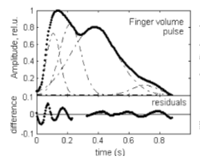
5.4 Rubins 2008
1
基礎
2
影響
3
定量化
4
限界
5
PDA
6
提案
① PPGに対するPDAの最初期文献。
対象
健常者 40 名。指と耳の PPG を同時記録。
方法
収縮期波と拡張期波を、それぞれ 2 つ（4カーネル）の
ガウス関数の和で当てはめ、RI を算出。
結果
RI r = 0.98, p<0.0001
従来の微分法よりPDAの方がばらつきが少なかった。
従来法よりPDAの方が精度が高く、この方法でRIも導出可能。
41. Rubins 2008
85/118
Notes:
7.2 Rubins 2008
Rubins U. Finger and ear photoplethysmogram waveform analysis by fitting with Gaussians. Med Biol Eng Comput 2008;46:1271–6.
参照波は3次微分波であり、f''' が負→正でゼロを切る ＝ f'' が極小。そして f'' の極小とは、「下に凸の度合いが局所的に最大」＝ いちばん山らしい点です。
RIについてはガウスフィッティングでも、カーネルではなく、実PPGの振幅を採用している。
比較対照は同一波形から微分法で求めた同じ指標。
「分解由来の RI」の最初期の報告として位置づけられる。元祖
PMID 18855034
我々は VP 波形が末梢の圧波形と同一であると仮定した。実際には VP 波形は圧脈波とまったく同じでは
ない。これは圧－容積（P–V）関係が線形ではないためである [10]。それにもかかわらず、時間パラメー
タ τ1、τ2、τ3、τ4 は P–V 関係の非線形性の影響を受けない。さらに、末梢動脈における圧の拍動は小さ
く、そこでは P–V 関係は線形と仮定できるので、振幅に依存するパラメータ AI と RI も VP から評価す
ることができる。
結論として、同時に測定した耳と指の PPG を解析するこの新規アルゴリズムによって、従来の手法では
脈波輪郭の解析が困難な患者においても脈波パラメータの評価が可能となる。
圧容積変化においてはシグモイドの関係性があり、ΔP でも収縮期の高圧域では ΔV が小さくなる。容積波形は圧波形の「頭が押しつぶされた」歪んだ版になり、振幅比（AI・RI）は圧と容積で一致しません。
しかし、時間的パラメーターは影響を受けない。また
(1) 時間パラメータは無傷：P–V 変換は瞬時値どうしの単調写像なので時間軸をずらしません。振幅は歪んでも「山がいつ来たか」は保存される。だから τ₁〜τ₄ はそのまま使ってよい。
(2) 振幅は局所線形化でごまかせる：末梢動脈では脈圧の振れ幅が小さいので、動作点 P₀ のまわりで1次テイラー展開して
$$ΔV≈C\left(P_{0}\right)⋅ΔP$$
ΔV≈C(P0​)⋅ΔP
と近似できる。すると容積波形 ≒ 定数 × 圧波形。AI も RI も比なので、この定数は約分されて消えます。だから圧で定義された指標を容積波形でそのまま計算してよい — これが「P–V 関係の直線性」が言っていることです。この仮定こそが、PPG 波形解析を圧波形解析の言葉で語ってよい根拠そのものです。
この論法の弱点（論文が明示していない、私の読み）
Rubins が引用[10]に挙げている Talts 2006 は、まさに「指動脈の P–V 関係は非対称かつ時間依存（ヒステリシスあり）」を示した論文です。ヒステリシスがあるなら P–V 変換は瞬時写像ではないので、「時間パラメータは影響されない」という(1)の主張は厳密には自分の引用文献と整合しません（収縮期の立ち上がりと拡張期の下り坂で経路が違えば、山の位置もわずかにずれうる）。
また末梢では血管トーヌスで動作点 P₀ 自体が動きます。血管収縮すれば低容積・低コンプライアンス域へ移動し、C(P₀) が変わる。RI が血管作動薬で大きく動くことの一因はここにあります（Millasseau 2003 の系列）。「脈圧が小さいから線形」は安静・正常灌流での近似であって、血管収縮時や低灌流時にどれだけ持つかは検証されていません。

Slide 89
5.4 Goswami 2010
1
基礎
2
影響
3
定量化
4
限界
5
PDA
6
提案
② 成分波からの指標導出。SI と RI を同時に導出。
対象
健常者と治療中の高血圧者の指尖容積脈波 113 信号。
方法
Rayleigh 関数による 2 波合成モデル（2カーネル）
分解した成分波から、RI・SIを導出。
結果
従来のランドマーク法・微分法とよく一致し、ばらつきが少ない。
成分波によるSI、RIを導出した。
成分波のRIでは従来法より精度が高い。
42. Goswami 2010
86/118
Notes:
7.2 Goswami 2010
Goswami D, et al. A new two-pulse synthesis model for digital volume pulse signal analysis. Cardiovasc Eng 2010;10:109–17.
新指標 differential pulse spread（DPS）も提案している。SIにおけるΔTは成分波の始まりから始まりまで。
基底関数がガウス関数とは限らないことを早くから示した例でもある。
RI に関しては RI_TPS が明確に上（判別能 d=1.43 vs 1.04）
PWVは実測ではなくPPG測定の従来法・TPSのそれぞれでの計算
PMID 20734136
※ 最も重要な知見は「RI_m ≠ RI_TPS」を数式で示したこと（式6 の議論）。測定波形の二次ピーク高さ h2 は「
反射波のピーク p2」ではなく「前進波の裾 + 反射波」の和である。したがって RI_m は系統的に RI_TPS より大きく
なる。前ターンまでに議論した「切痕高さは Γ と τ の交絡関数である」という論点の、2010 年時点での明示的な定
式化にあたる。
3. ※ 高血圧群では Δt_m と Δt_TPS の相関が r = −0.23 と負になる。すなわち波形が変化した症例では、測定波形
のピーク間遅延と分解由来のピーク間遅延が別物になる。分解を採る根拠として引用できる最も直接的なデータの一つ。

Slide 90
5.4 Couceiro 2012
1
基礎
2
影響
3
定量化
4
限界
5
PDA
6
提案
③ ガウス分解指標を他モダリティと比較。
対象
心エコーによる参照値が得られた健常者33人、CVD群35人。
方法
ガウス関数で4カーネル 3 次微分からLVET を推定。
既存のPPGからLVETを推定する方法との比較。
結果
推定誤差 15.84 ± 13.56 ms（既存法 23.01 ± 14.60）
心エコーとの相関は同等（0.73 vs 0.75）
PDAから得られた指標が他モダリティと関連する。
45. Couceiro 2012
87/118
Notes:
7.2 Couceiro 2012
Couceiro R, et al. Multi-Gaussian fitting for the assessment of left ventricular ejection time from the photoplethysmogram. Annu Int Conf IEEE EMBC 2012;2012:3951–4.
比較対照は Chan らの既存 LVET 推定アルゴリズムと心エコー参照値。
2. ※ 健常者と CVD 患者で優劣が逆転している。提案手法は健常者で圧勝（12.90 対 31.03 ms）だが、CVD では負け
る（19.28 対 13.48 ms）。相関係数も CVD では Chan 法が 0.88 と大きく上回る。単一の総合誤差だけを見ると誤っ
た結論に至る典型例。
3. ※ 著者ら自身がガウス基底の対称性を誤差源として明記している（「中心容積脈波はガウス脈波のようにピーク位
置の周りで対称ではない」）。この認識が Tigges 2017・Fleischhauer 2020・Basso 2024 という非対称基底関数への
系譜を生んだ。
PMID 23366792

Slide 91
5.4 Couceiro 2015
1
基礎
2
影響
3
定量化
4
限界
5
PDA
6
提案
④ ガウス分解から血圧・血管抵抗まで対比。
対象
LVET の検証は健常＋心血管疾患 68 名。
血圧・血管抵抗の対比はヘッドアップティルト 43 名（陽性者21名）
方法
ガウス関数で5カーネル LVETを既報と比較。
成分波のSI・RIを血圧や 末梢血管抵抗係数と比較。
結果
LVET 絶対誤差 15.41 ± 13.66 ms（ρ=0.78） 心エコーの誤差率と同等。
SI、RIとの関連はそこそこ。
SI,RIともティルト陽性群で相関が上がる。
33. Couceiro 2015
88/118
Notes:
7.2 Couceiro 2015
TPRI：総末梢血管抵抗係数
Task Force Monitor（CNSystems）から取得。インピーダンス心拍出量＋連続血圧から算出したSVRIに相当するもの
Couceiro R, et al. Assessment of cardiovascular function from multi-Gaussian fitting of a finger photoplethysmogram. Physiol Meas 2015;36:1801–25.
本デックにとって最も重要な 1 本。
「分解由来の SI・RI を血圧・総末梢血管抵抗係数と対比する」という設問は
2015 年に既に実施済みであり、しかも成績が芳しくない。
失神を経験した患者では SI と収縮期血圧・平均血圧の一致が最高で 0.57。
→ 主要評価項目は振幅側ではなく時間側に置くべき、という設計上の含意。
PMID 26235798
血圧、血管トーヌス指標はヘッドアップティルトで陽性21人、陰性22人

Slide 92
5.4 Tigges 2017
1
基礎
2
影響
3
定量化
4
限界
5
PDA
6
提案
⑤ 最良のモデル選択について検討。
対象
ほとんどの波形形態を含む指尖容積脈波 7,805 拍。
方法
4 種類の基底関数とモデル次数を総当たりし、
補正赤池情報量規準（AICc）で最良モデルを選択。
結果
最頻の最良モデル（Gamma 3 個）でも 28.1%。
次点の Rayleigh 2 個が 14.4%。足しても半数未満。
最良の基底関数、最良のカーネル数についてはばらつきがある。
43. Tigges 2017
89/118
Notes:
7.2 Tigges 2017
補正赤池情報量基準：「当てはまりの良さ」と「使ったパラメータの多さ」を1つの数字にまとめた、モデル選択のものさしです。小さいほうが良いモデル
Tigges T, et al. Model selection for the pulse decomposition analysis of fingertip photoplethysmograms. Annu Int Conf IEEE EMBC 2017;2017:4014–7.
単一の最良モデルは存在しない。
これは分解という逆問題が一意に解けていないことの直接の根拠であり、
分解成分に「前進波」「反射波」という部位名を割り当てること自体の弱さにもつながる。
PMID 29060777

Slide 93
5.4 Fleischhauer 2020
1
基礎
2
影響
3
定量化
4
限界
5
PDA
6
提案
⑥ Gamma ＋ Gaussian、カーネル 2 個が最も頑健。
対象
合成脈波と、PPG イメージングの実測データ。
方法
各種の脈波分解アルゴリズムを実装し、
カーネルの種類と個数を変えて耐性を比較。
結果
Gamma と Gaussian の組合せが他を上回った。
カーネル 2 個が最も頑健で、指標が 14.09% 改善。
体動およびノイズに対する頑健性は、カーネル数が低い方が有利。
36. Fleischhauer 2020
90/118
Notes:
7.2 Fleischhauer
Fleischhauer V, et al. Pulse decomposition analysis in photoplethysmography imaging. Physiol Meas 2020;41:095009.
頑健：ノイズ耐性、体動アーチファクト耐性、携帯多様性への耐性、初期値への耐性
PPGではない イメージング
初期値設定の影響も検討している。
アルゴリズム間の差と初期値依存性を実証した文献。
PMID 33021236

Slide 94
5.4 Basso 2024
1
基礎
2
影響
3
定量化
4
限界
5
PDA
6
提案
⑦ 最良の基底関数を探す。
対象
MIMIC-III から抽出した PPG 脈波 8,000 拍。
方法
非対称分解モデル（skewed-Gaussian）を提案。
参照モデルは Gamma-Gaussian モデルで精度を比較。
結果
残差平方和による評価で参照モデルより高精度。
ランダム初期値への感度が低く、一貫して頑健。
Skewed– Gaussian モデルが初期値まで含め高精度。
44. Basso 2024
91/118
Notes:
7.2 Basso 2024
Basso G, et al. A skewed-Gaussian model for pulse decomposition analysis of photoplethysmography signals. Physiol Meas 2024;45(11):12507. Bland-Altman でバイアスも評価している（数値は抄録に記載なし）。
基底関数の選択が決着していないことの実例であると同時に、
非対称基底の採用という対策の根拠でもある。
PMID 39577084

Slide 95
5.5 PDA の限界
1
基礎
2
影響
3
定量化
4
限界
5
PDA
6
提案
①
解が一意に決まらない
基底関数の種類と個数が決着しておらず、初期値でも解が動く。
②
「第2の山＝反射波」とは限らない
数値モデルでは第2ピークの主因はインピーダンス不整合。
③
振幅側の成績が弱い
振幅比はすべての参照値と低相関。時間側でも ρ=0.45
当てはまりが良くなっても、その成分波が何かという帰属は保証されない。
33. Couceiro 2015 ／ 43. Tigges 2017 ／ 44. Basso 2024 ／ 47. Epstein 2014
92/118
Notes:
7.2 PDA の限界
① 逆問題が一意に解けていない
Gaussian／Gamma／skewed-Gaussian／Rayleigh、カーネル数 2〜5 と研究ごとに最良が異なる
（Tigges 2017 の総当たりで最頻モデルでも 28.1%）。Basso 2024 が示した初期値依存性も
同じ根を持つ。
② 物理的な帰属が数値モデルから支持されていない
Epstein 2014 は手の主要動脈を含む 75 本の動脈網を表現した非線形 1 次元モデルで、
SI が大動脈 PWV の直接の代用ではないこと、さらに
**第 2 ピークは末梢反射ではなく動脈網内部のインピーダンス不整合が主因**であり、
上肢の末梢反射はむしろ第 1 ピークの到達時刻を遅らせることを示した。
「2 番目の山＝末梢からの反射波」というラベルは自明ではない。
当てはまりがいくら改善しても、この帰属が誤っていれば
そこから作った RI・SI の生理学的意味は変わってしまう。
③ 振幅側の成績が一貫して弱い
Couceiro 2015 の R1_2（モデル由来の RI）はすべての参照値と低相関。
時間側の T1_2 ですら TPRI との ρ=0.45 にとどまる。
→ 検証設計としては、真値が既知の仮想被験者データベース（Charlton 2019）で
先に帰属を確かめるのが筋である。
出典：42. Couceiro 2015 ／ 43. Tigges 2017 ／ 44. Basso 2024 ／ 47. Epstein 2014

Slide 96
6. 提案
1
基礎
2
影響
3
定量化
4
限界
5
PDA
6
提案
1. PPGの基礎
2. 波形への影響
3. 波形の定量化
4. 限界
5. PDA（波形分解）
6. 提案
6.1 esCCO の構造
6.2 誤差と血管抵抗の関係
6.3 提案：K の補正
6.4 期待される利点
6.5 限界と留意点
6.6–6.12 実現までの計画
93/118
Notes:
第4章は提案である。ここから先は確立事実ではなく、反証可能な形に整えた作業仮説を述べる。
6.1 で esCCO の推定構造を確認し、6.2 で「誤差が血管抵抗と系統的に相関する」という実測を示す。
6.3 が本題で、SI・RI という PPG 形態指標で較正係数 K を動的に補正する案。
6.4 に利点、6.5 に限界を置き、6.6 以降に実現までの計画を置いた。

Slide 97
6.1 esCCO の推定構造
1
基礎
2
影響
3
定量化
4
限界
5
PDA
6
提案
esCCO ＝ esSV × HR
esSV ＝ K ×（β − α・PWTT）
PWTT ＝ PEP ＋ VTT
K ＝ 較正で決まる定数
・PEP：心臓側の時間
・VTT：血管側の時間
・年齢・身長・体重 から
・または実測 CO で較正
48. Sugo 2010 ／ 49. Yamada 2012
94/118
Notes:
esCCO は PWTT から一回拍出量を推定し、心拍数を掛けて心拍出量とする。
esCCO ＝ esSV × HR ／ esSV ＝ K ×（β − α・PWTT）
α・β は実験的に定めた正の定数、K は較正で決まる比例係数。PWTT が短いほど esSV を大きく推定する、という逆相関が式の骨格である。
※ 上式は原理を説明するための概念式であり、日本光電社の実装アルゴリズムそのものではない。同社の原著は PWTT を PEP と二つの伝播成分（弾性動脈通過時間 T1・末梢抵抗血管通過時間 T2）に分けて定式化している。本章で用いるのは「PWTT から SV を推定する係数 K に血管側の情報が入っていない」という構造的特徴のみ。
K の決め方は二通り。①患者背景（年齢・身長・体重＋初回 NIBP）からの自動推定＝追加手技は不要だが精度は劣る。②熱希釈法や心エコーの実測 CO による較正＝一致性は上がるが、そのために侵襲的手技が要るという本末転倒を抱える。
モニタが「PWTT」と表示している量は厳密には PAT（pulse arrival time）であり、PEP（前駆出期＝心臓側の時間）と VTT（血管内伝播時間＝血管側の時間）の和である。R 波は「心臓の電気的興奮」であって「大動脈弁が開いた瞬間」ではないため、VTT は分離されていない。

Slide 98
6.1 esCCO の推定構造
1
基礎
2
影響
3
定量化
4
限界
5
PDA
6
提案
esCCO ＝ esSV × HR
esSV ＝ K ×（β − α・PWTT）
PWTT ＝ PEP ＋ VTT
K ＝ 較正で決まる定数
・PEP：心臓側の時間
・VTT：血管側の時間
・年齢・身長・体重 から
・または実測 CO で較正
Kに血管側の情報が入っていない。
48. Sugo 2010 ／ 49. Yamada 2012
95/118
Notes:
esCCO は PWTT から一回拍出量を推定し、心拍数を掛けて心拍出量とする。
esCCO ＝ esSV × HR ／ esSV ＝ K ×（β − α・PWTT）
α・β は実験的に定めた正の定数、K は較正で決まる比例係数。PWTT が短いほど esSV を大きく推定する、という逆相関が式の骨格である。
※ 上式は原理を説明するための概念式であり、日本光電社の実装アルゴリズムそのものではない。同社の原著は PWTT を PEP と二つの伝播成分（弾性動脈通過時間 T1・末梢抵抗血管通過時間 T2）に分けて定式化している。本章で用いるのは「PWTT から SV を推定する係数 K に血管側の情報が入っていない」という構造的特徴のみ。
K の決め方は二通り。①患者背景（年齢・身長・体重＋初回 NIBP）からの自動推定＝追加手技は不要だが精度は劣る。②熱希釈法や心エコーの実測 CO による較正＝一致性は上がるが、そのために侵襲的手技が要るという本末転倒を抱える。
モニタが「PWTT」と表示している量は厳密には PAT（pulse arrival time）であり、PEP（前駆出期＝心臓側の時間）と VTT（血管内伝播時間＝血管側の時間）の和である。R 波は「心臓の電気的興奮」であって「大動脈弁が開いた瞬間」ではないため、VTT は分離されていない。

Slide 99
6.1 後負荷で符号が反転
1
基礎
2
影響
3
定量化
4
限界
5
PDA
6
提案
後負荷が増大すると
PEP ＝ 延長
VTT ＝ 短縮
PWTT ＝ 不定
大動脈拡張期圧 ↑
PWV ↑ で速く伝わる
二つが打ち消し合う
真の SV は低下、esCCO は上昇（の可能性） ＝ 符号が逆。
50. Sugo 2012 ／ 51. Nakamura 1983
96/118
Notes:
後負荷が上昇したとき、PWTT の二つの成分は互いに逆向きに動く。
・PEP は延長する。大動脈拡張期圧が高いほど、左室が弁を開けるまでの等容収縮時間が長くなるため。単離心筋標本を用いた Nakamura らの研究は、後負荷の増加が preshortening period（PEP に相当する区間）を延長させることを直接示している。
・VTT は短縮する。経壁圧・平滑筋トーヌスの変化により脈波伝播速度が上がるため。
したがって PWTT（＝ PEP ＋ VTT）の正味の変化は相殺されて不定である。ところが同じ場面で、一回拍出量そのものは後負荷上昇により低下している。
VTT 短縮が PEP 延長を上回れば PWTT は短縮し、esCCO の式はそれを一回拍出量の増加と解釈する。実際の SV は低下しているので、符号ごと誤る。これが「全身血管抵抗のみが上昇する場面でesCCO が SV を系統的に過大評価する」ことの機序である。
さらに開発元の報告では、PEP の変化が PWTT の変化の約半分を占めるとされている。すなわち esCCO が血管情報として読んでいるつもりの信号の半分は、実は心臓側の時間である。
臨床的な読み方：昇圧薬を投与した直後の esCCO 上昇は、心拍出量の増加ではなく後負荷上昇の見かけである可能性が高い。

Slide 100
6.2 誤差と血管抵抗の関係
1
基礎
2
影響
3
定量化
4
限界
5
PDA
6
提案
Yamada 2012
Magliocca 2018
Biais 2015
誤差 と SVR
r ＝ 0.37
（P<0.0001）
バイアス と
SVR r ＝ 0.610
Ea r ＝ 0.692
バイアス と SVR
r² ＝ 0.60
CO 変化は追えず
esCCOの誤差はランダムではなく、血管抵抗に関連する。
血管抵抗の情報でesCCOを補正できるのでは？
49. Yamada 2012 ／ 52. Biais 2015 ／ 53. Magliocca 2018
97/118
Notes:
esCCO の誤差が全身血管抵抗（SVR）と系統的に相関することは、複数の独立した研究で報告されている。
・Yamada 2012（多施設・熱希釈法との比較）：esCCO の誤差が SVR と r = 0.37（P < 0.0001）。
・Magliocca 2018（肝移植 19 例）：バイアスが SVR と r = 0.610、動脈エラスタンス Ea と r = 0.692（いずれも P < 0.0001）。SVR よりも Ea との相関のほうが強い点が示唆的である。
・Biais 2015（重症患者 80 例、輸液／PLR／ノルアドレナリン増減の 4 群）：バイアスが SVR と関連（r² = 0.60, P < 0.0001）。結論は否定的で、esCCO は心拍出量の変化を追跡できず血行動態管理の指標にできないとする。最も厳しい評価である。
ここが本提案の出発点。誤差が測定可能な変数と系統的に相関しているということは、その誤差がランダムノイズではなく、説明できる誤差だということを意味する。そして説明できるものは、原理的には補正できる。
生理学的な枠組みとしては心室・動脈カップリング（Ea/Ees）が対応する。Guinot らは、術後低血圧患者でベースラインの Ea/Ees 比がノルアドレナリンに対する SV 反応性を予測することを示している。esCCO が最も誤る場面（昇圧薬投与時）と、Ea が最も動く場面が一致している。

Slide 101
6.2 精度の現在地
1
基礎
2
影響
3
定量化
4
限界
5
PDA
6
提案
絶対値としての一致
変化のトレンド
・バイアス 約 1.6 L/min
・誤差率 約 47 %
・許容基準 ±30 %
・concordance 96.0 %
・向きは追える
・部分肝切除 31 例
誤差率をどれだけ許容基準に収められるか。
後負荷要因による調整が効くのではないか。
54. Tsutsui 2013 ／ 55. Critchley 1999
98/118
Notes:
一般に報告される一致性の水準は、安定期の全身麻酔下で熱希釈法との相関 r ≈ 0.84、バイアス約 1.6 L/min、一致限界 −1.8〜+5.0 L/min、誤差率（percentage error）約 47% である。
Critchley と Critchley が提唱した「新しい心拍出量測定法が既存法を代替してよい」とする許容基準は誤差率 ±30% であり、esCCO はこれを大きく超えている。すなわち esCCO は熱希釈法の代替にはならない。
一方、変化の向きは追える。Tsutsui 2013（部分肝切除 31 例）は trending concordance 96.0% を報告している。
したがって esCCO の正直な位置づけは、絶対値としての心拍出量計ではなく、後負荷にも収縮力にも交絡された、前負荷寄りの連続トレンド／急変検出ツールである。この限定のもとでなら、追加コストゼロという利点は依然として大きい。
本提案の狙いは、この「誤差率 47%」と「±30%」の差を、追加センサなしでどこまで詰められるかにある。

Slide 102
6.3 提案 ― K を動的に補正
1
基礎
2
影響
3
定量化
4
限界
5
PDA
6
提案
時間軸（既存）
形態軸（提案）
PWTT → esSV
・心臓と血管が混在
SI・RI → 血管の状態
・同じ波形から取得
・Skewed – Gaussian ２カーネル
K → K ( SI , RI )
波形の形（血管）で 波形の時間（PWTT）を較正。
6. Millasseau 2002 ／ 11. Chowienczyk 1999
99/118
Notes:
提案は一行で言える。較正係数 K を定数ではなく、同じ光電容積脈波から得られる形態指標の関数とする。
K → K( SI , RI )
SI は大血管スティフネスを反映する指標、RI は末梢血管トーヌスを反映する指標である（第3章）。PWTT にこれらの血管情報をもつ指標を組み合わせることで、CO 推定能力を改善できないか、というのが本提案である。
構造としては、波形の『形』（血管情報）で、波形の『時間』（PWTT）を較正する、ということになる。
esCCO は同じ 1 本の PPG から時間軸だけを使っている。形態軸は捨てられている。その捨てられている軸に、いま交絡している当の情報（血管側の状態）が乗っている。
なお候補は SI・RI に限らない。SDPPG の d/a・e/a、切痕の位置・幅も同じ枠組みに乗る。本提案はより一般には「Ea の変化を非侵襲的に代理できる形態指標を見つけ、それで PWTT–SV 変換を補正する」という問題に帰着する。第3章の結論（波形が明瞭なら SDPPG 関連指標より SI・RI が有利）から、まず SI・RI を第一候補に置いている。

Slide 103
6.3 なぜ SI・RI か
1
基礎
2
影響
3
定量化
4
限界
5
PDA
6
提案
SI ＝ 身長 ÷ ΔT
RI ＝ P2 ÷ P1
・∝ PWV
・大血管スティフネス
・時間軸（位置）
・反射係数 Γ （＝振幅）に相当
・末梢トーヌス・SVR
・高さ軸（大きさ）
交絡している後負荷そのものを 2 軸で測る。
SVR ↑ → 反射 ↑ → RI ↑
6. Millasseau 2002 ／ 11. Chowienczyk 1999 ／ 56. Awad 2007
100/118
Notes:
末梢脈波は前進波 W_f と反射波 W_r の重ね合わせで表せる。主反射点を一つ仮定するとW_r(t) ≈ Γ・W_f(t − τ)、往復時間 τ ≈ 2d / PWV。ここから位置と大きさの二軸が出る。
・位置：SI ＝ 身長 ÷ ΔT ∝ PWV。大血管スティフネス（＝特性インピーダンス Zc 側）を映す時間軸の量。Millasseau 2002 では SI と年齢 r = 0.67、SI と頸動脈–大腿動脈 PWV r = 0.65。
・大きさ：RI ＝ P2 ÷ P1 ≈ Γ。反射係数 Γ =（Z_L − Zc）/（Z_L + Zc）に相当し、末梢の負荷インピーダンス Z_L（ほぼ SVR に対応）を映す高さ軸の量。Chowienczyk 1999 では血管収縮薬・拡張薬に用量依存性に反応する。
したがって SVR・血管トーヌスが上がると Z_L↑ → Γ↑ → P2↑ → RI↑ となる。
この二軸が重要なのは、esCCO が交絡されている当の変数——血管側の反射特性——を、同一の SpO₂ 波形から、しかもスティフネス成分（SI）とトーヌス成分（RI）に分けて捉えられるからである。Awad 2007 は PPG 形態（幅）と SVR の相関を報告している（r = 0.56）。

Slide 104
6.3 ΔT は PEP を含まない
1
基礎
2
影響
3
定量化
4
限界
5
PDA
6
提案
PWTT
PPG
P1
R 波
弁が開く
脈波が届く
P2
PEP
VTT
心臓側
血管側
ΔT
PWTTには心臓側の要素が含まれる。
PPGのΔTは心臓側の基準点を使わない。
ΔT には心臓側の要素が含まれず、血管側によって変化する。
VTTの変化はΔTと関連があるはず。
50. Sugo 2012 ／ 57. Beutel 2021
101/118
Notes:
PWTT（モニタ表示）は心電図の R 波を起点にしているので、
定義上そこに PEP が入り込む。大動脈弁が開いた瞬間を非侵襲・連続に
捉える手段がない以上、PWTT から PEP を除くことはできない。
一方 ΔT は、同じ 1 拍の PPG の中で P1 と P2 の時間差を取るだけなので、
心臓側の基準点をまったく使わない。つまり ΔT は構造的に PEP をゼロ含有する。
これは PWTT・PAT には原理的に不可能な性質であり、しかも追加センサを要さない。
Sugo 2012 は、PEP の変化が PWTT の変化の約半分を占めることを実測で示している。
Beutel 2021 は PAT を心臓区間と血管区間に分ける手法を提案しているが、
そこでは別の信号を必要とする。

Slide 105
6.4 期待される利点
1
基礎
2
影響
3
定量化
4
限界
5
PDA
6
提案
① 追加センサ 不要
② AGC に強い
PWTT と同じ SpO₂ 信号
追加コスト ゼロ
同一拍内の振幅比
絶対振幅に依存しない
③ 後負荷を直接測る
④ 個人内 Δ で追う
交絡変数そのもの
2 軸で分離できる
絶対較正が不要
加齢交絡に強い
既存モニタに後付けできる（信号は同一）
6. Millasseau 2002 ／ 11. Chowienczyk 1999 ／ 48. Sugo 2010
102/118
Notes:
① 追加センサを必要としない。SI・RI は PWTT の算出に使っているのと同一の SpO₂ センサの同一信号から計算できる。PWTT 最大の美点である『追加コストゼロ』を損なわない。追加センサ（ICG・SCG・PCG・動脈ライン）を前提とする解決策は、この点で最初から性質が異なる。
② AGC 耐性。臨床モニタの自動ゲイン制御は振幅の絶対値を破壊するが、同一波形内の振幅比は保存する。RI は同一拍内の P2/P1 比であり、この条件を満たす。SI は時間の量なので、そもそも振幅に依存しない。
③ 交絡している当の変数を直接測る。esCCO の誤差は SVR・Ea と相関していた。RI は反射・トーヌス成分（Z_L 側）、SI はスティフネス成分（Zc 側）を映すので、後負荷を二軸に分けて捉えられる。単一のスカラー補正より情報量が多い。
④ 個人内 Δ を追うので絶対較正が要らない。校正不要で、加齢のような慢性因子の個人差に強い。
⑤ 実装はアルゴリズム側の変更にとどまる。既存の esCCO 搭載機が取得している信号だけで完結するため、ハードウェアの追加なしに後付けできる。

Slide 106
6.5 限界 ― 指標の側
1
基礎
2
影響
3
定量化
4
限界
5
PDA
6
提案
① 時間スケール
② HR 交絡
安静時・半慢性で検証
術中の急性変化は未検証
RI は振幅比 → HR 依存
確立した補正式なし
③ SI の血圧依存
④ 局所か全身か
PWV 自体が伸展圧依存
硬さと血圧が不可分
指尖 PPG と SVR
r ＝ 0.54 ／ κ ＝ 0.33
SI・RI は「安静時の指標」として検証されてきた。
18. Md Lazim 2020 ／ 22. Lee 2011 ／ 58. Middleton 2011 ／ 59. Charlton 2022
103/118
Notes:
① 時間スケールの不一致。SI・RI は本来、安静時被験者で半ば慢性の血管特性を評価する指標として検証されており、一拍ごとの急性 SVR／前負荷変動をリアルタイムに追う用途は未検証である。術中の急性トーヌス変化には、従来は切痕位置・幅や SDPPG の d/a が対応しやすいとされてきた。
② HR 交絡。振幅比である RI は心拍数の交絡を受けやすく（HR↑ → RI↓）、PPG の RI に確立した補正式はない。時間指標である SI のほうが交絡に強い。周術期のように HR が大きく動く状況では、HR 補正（AIx@75 に倣う正規化）と SI 併用が要る。RI は必ず HR と併記して解釈する。
③ SI は血圧依存。SI は大動脈 PWV の代用だが、PWV 自体が測定時の伸展圧（血圧）に強く依存する。低い血圧では壁の張力をエラスチンが負担し、血圧が上がるほど、より硬いコラーゲンが荷重を担うため、同じ血管でも『今の血圧』が高いほど硬く測れる。したがって SI 単独では、慢性のスティフネスと急性の血圧上昇を分離できない。
④ 局所か全身か。指尖の反射が局所トーヌスを見ているのか全身 SVR を見ているのかは曖昧で、指尖 PPG と SVR の相関は中等度にとどまる（Middleton 2011: r = 0.54）。Lee 2011 では RI 単独での SVR 3 群分類は κ = 0.33 にすぎない。多部位・相対変化での解釈が要る。

Slide 107
6.5 限界 ― 信号と検証の側
1
基礎
2
影響
3
定量化
4
限界
5
PDA
6
提案
① 波形が取れない
② 帯域制限
③ 過学習
一峰性化・低灌流
P1・P2 が同定不能
モニタ側の前処理
P2 が消えれば不成立
項を足せば当たる
交差検証が必須
まず「実波形で SI・RI が取れるか」。
麻酔中のデータが少ない ― 蓄積が要る。
23. Elgendi 2012 ／ 24. Takazawa 1998 ／ 57. Beutel 2021
104/118
Notes:
① 波形そのものが取れない場面がある。加齢・高スティフネスでは反射波が早期帰還して収縮期に融合し、波形が一峰性化して肉眼的に P2 が消える。末梢循環不全・低灌流・体動でも同様に P1・P2 の同定が難しい。二次微分（SDPPG）で潜在的な変曲点を極値として顕在化させる回避策はあるが、その場合は第3章で見た SDPPG 側の限界（HR 交絡・臓器障害との関連の弱さ）を引き受けることになる。
② 帯域制限。SDPPG の c 波・d 波に対する主要な脅威は AGC ではなくバンドパスフィルタリングである。臨床モニタの表示波形がどの帯域で処理されているかによって、P2・d/a が計算可能かどうかが決まる。この検証は本提案の成立条件そのものであり、最初に確認すべき事項である。
③ 過学習。補正項を増やせば当てはまりが良くなるのは当然であり、それだけでは意味がない。事前に決めた形の補正が、事前に予測した場面（昇圧薬投与時）で効くか、を問う設計にする必要がある。交差検証と、独立サブグループでの検証を最初から設計に組み込む。
④ 麻酔中のデータが少ない。SI・RI の術中挙動そのものの記述的データが不足しており、まずその蓄積が要る。
先行研究との差分：PAT を心臓由来区間と血管由来区間に分割する試みは Beutel 2021 がある（手法により追加センサを要する）。本提案の新規性は個々の要素ではなく、①PWTT による SV 推定、②PPG 形態指標による血管状態評価、③後者で前者の較正係数を補正する、の三要素を一つのセンサ上で統合する点にある。ただしこの新規性の主張は暫定的で、系統的な先行研究・特許検索で確定させる必要がある。

Slide 108
6.6 実現までの道筋
1
基礎
2
影響
3
定量化
4
限界
5
PDA
6
提案
準備
倫理申請・機器確認・解析基盤の整備。
3〜6 か月 患者登録なし
事前
公開データ 552 例 ＋ 実機 10 例
概念実証と、波形が取れるかの確認。
導出
60 例（登録 74 例）で補正式をつくる。
交差検証で過学習を除いてから凍結。
検証
50 例（登録 61 例）に凍結した式を適用。
誤差率が下がるかを事前登録した基準で判定。
52. Biais 2015 ／ 55. Critchley 1999
105/118
Notes:
【検証の段階を、実際に動かせる単位に落としたもの】
反証条件はそのままに、各段階に「どのデータで・何例で・いくらで・何か月で」を与える。
設計の原則は「安い順・不確実性の大きい順に潰す」。患者を登録する前に、費用ゼロでできる検証と、
成否が全体を左右する技術確認を先に終わらせる。
■ 準備（3〜6 か月・患者登録なし・費用ほぼゼロ）
・倫理審査の申請（後述 6.11）。区分の該当性照会を最初に行う。
・日本光電への照会（後述 6.8 の項目リスト）。回答待ちの時間があるので最初に投げる。
・解析パイプラインの確定と検算（歪正規 2 カーネル PDA、SQI、拍分割）。
・統計解析計画書を書き、事前登録する。
■ 事前（合計 4〜8 か月）
・段階 0-a：公開データ VitalDB の 552 例で概念実証（6.7）。患者登録なし・費用ゼロ。
・段階 0-b：実機 10 例で生波形が取れるかを確認（6.8）。ここが最大の技術リスク。
・段階 1：昇圧薬投与の前後 20〜30 例で SI・RI が実際に動くかを確認。
段階 3（昇圧薬の場面で改善するか）の前哨戦にあたる。通常診療の投与に合わせて
記録するだけの観察研究として設計できる。
■ 導出（12 か月程度）
・60 例で K(SI, RI) の補正式を推定する。leave-one-subject-out 交差検証で収縮係数を求め、
過学習を除いてから式を凍結する。凍結した式は事前登録に追記して公開する。
■ 検証（6〜12 か月）
・50 例に凍結した式をそのまま適用する。ここで式を再調整してはいけない。
・主要評価は誤差率（percentage error）の減少。判定基準は登録時に決めておく。
【重要】各段階の終わりに数値の中止基準を置き、「なんとなく続ける」を避ける。
段階 0-a（公開データ）は、それ単独で後ろ向き研究として報告できる形にしておくと、
途中で止まっても成果が残る。

Slide 109
6.7 まず公開データで試す
1
基礎
2
影響
3
定量化
4
限界
5
PDA
6
提案
① 使うデータ
② 使える症例数
ソウル大の手術 6,388 例
無償・資格審査は不要
心拍出量＋500 Hz 脈波
＋心電図＋動脈圧 ＝ 552 例
③ 何をするか
④ 判定
PWTT を再現して推定式を組む
SI・RI を足して誤差を比べる
誤差が有意に減るか
減らなければこの時点で中止
患者を 1 人も登録せず、費用ゼロで段階 1・2 の答えが出る。
VitalDB（Seoul National University Hospital, 6,388 症例, オープンアクセス）
106/118
Notes:
【VitalDB とは】
ソウル大学病院の手術症例 6,388 例の周術期高解像度データベース。無償・登録のみで利用でき、
MIMIC-III 臨床データベースのような CITI 修了などの資格審査は不要。麻酔科の手術症例なので、
本提案の想定場面（術中）に近い。
【実際に交差を計算した結果（API から実測した値）】
・SNUADC/PLETH（500 Hz の生脈波） : 6,157 症例
・SNUADC/ECG_II（500 Hz の心電図） : 6,355 症例
・SNUADC/ART（500 Hz の動脈圧） : 3,645 症例
・PLETH ∩ ECG_II（＝ PWTT が計算できる） : 6,156 症例
【リファレンス心拍出量との交差】
・EV1000/CO（経肺熱希釈で較正したパルスコンター）617 例 → 脈波+心電図+動脈圧と交差 552 例
・Vigileo/CO（非較正パルスコンター） 323 例 → 同 305 例
・Vigilance/CO（肺動脈カテーテル連続熱希釈） 65 例 → 同 5 例（少なすぎて使えない）
・CardioQ/CO（経食道ドプラ） 29 例 → 同 24 例
・いずれかの CO ∩ 脈波 ∩ 心電図 ＝ 888 例、動脈圧も揃うのは 874 例
→ 主解析は EV1000 の 552 例。Vigileo の 305 例を独立の再現コホートに使える。
【解析手順】
1. 脈波と心電図から PWTT を出す（R 波 → 脈波の立ち上がり）。500 Hz なので分解能 2 ms。
esCCO の実装式そのものは非公開なので、6.1 に示した構造（esSV = K×(β − α・PWTT)）に
基づく等価モデルを自前で組み、「PWTT ベースの CO 推定」として扱う。
esCCO そのものの再現ではない点を必ず明記する。
2. 同じ脈波から歪正規 2 カーネル PDA で ΔT・RI を出す。
3. 混合効果モデル（症例をランダム効果）で、PWTT のみのモデルと PWTT＋ΔT＋RI のモデルを比較。
4. リファレンス CO に対する誤差率を両モデルで出し、Pitman-Morgan 検定で比較する。
5. 症例単位で導出・検証に分割（または leave-one-subject-out）して過学習を排除する。
【この段階の限界（論文にも書くこと）】
・EV1000 はパルスコンターであって熱希釈そのものではない（較正はされている）。
したがってこれは「概念実証」であって「精度検証」ではない。
・esCCO の実装式ではない等価モデルを使うので、実機の結果とはずれ得る。
ここで見たいのは「ΔT・RI に追加情報があるか」であって esCCO の性能ではない。
・ソウル大の患者集団（韓国・手術症例）と対象集団の差。
【中止基準】
552 例で、ΔT・RI を加えても誤差率の減少が有意でない（または相対 5% 未満）場合、
以降の段階には進まない。この結果自体を後ろ向き研究として報告する。
【倫理】
既に匿名化されて公開されている情報のみを用いるため、多くの施設で指針の対象外または
迅速審査になる。ただし施設判断なので、着手前に必ず事務局に該当性を照会する。

Slide 110
6.8 実機で波形が取れるか
1
基礎
2
影響
3
定量化
4
限界
5
PDA
6
提案
① 出力
② 利得
生の脈波を外部に出せるか
250 Hz 以上・500 Hz 推奨
自動利得制御があると
振幅比 RI が壊れる
③ 品質
④ 代替
10 例で通過率を実測する
ICU の公開データでは 87% 棄却
研究用センサを別に併用
ただし装着部位差が交絡
ここが通らなければ提案は成立しない ― 最優先で確認する。
107/118
Notes:
【なぜここが最大のリスクか】
esCCO を積んだモニタ（日本光電ライフスコープ）は画面表示用の脈波を当然持っているが、
研究に耐える生波形を高いサンプリングレートで外部に出せるかは別問題。
Vital Recorder（VitalDB 開発元が無償配布している記録ソフト）は日本光電モニタに対応しているが、
公開文書で確認できたのは「ECG/BP OUT ポート経由で心電図と動脈圧を取得（日本光電製の
ECG/BP 出力ケーブルが必要）」という記述までで、SpO₂ 脈波が同じ経路で高レート出力できるかは
未確認。※この点は文献調査では確認しきれておらず、メーカーへの照会と実機確認が要る。
【日本光電への照会リスト（準備段階で最初に投げる）】
1. 該当機種で SpO₂ 脈波の生波形を外部出力できるか
2. その出力のサンプリングレートと振幅分解能（ビット数）
3. 出力経路：ネットワーク／シリアル／アナログ ECG-BP OUT のどれか
4. 自動利得制御（AGC）の有無と、利得値を同時に出力できるか
→ AGC が働くと拍ごとに振幅が規格化され、振幅比である RI が壊れる。これは決定的。
ただし 6.4 で述べたとおり RI は「同一拍内の振幅比」なので、拍内で利得が一定なら
影響は受けない。拍をまたぐ利得変動が問題になる。実機で確認する。
5. esCCO の内部パラメータ（PWTT 値、較正係数 K）を出力できるか
6. 研究目的での機器貸与・技術支援の可否（貸与を受けるなら COI 申告が必要）
【サンプリングレートの根拠】
公開データで実測したところ、125 Hz（MIMIC-III）では 1 拍あたり約 30 段階の振幅分解能しかなく、
2 カーネル PDA の第 2 成分の歪度は推定不能（標準偏差 0.41）だった。同じ検証を高 SN・
非量子化条件で行うと標準偏差 0.037 まで改善する。
ΔT・RI（時刻と振幅比）だけなら 125 Hz でも第 2 ピーク時刻のバイアス −3.9 ms、
標準偏差 4.2 ms で使える見込みだが、余裕を持って 250 Hz 以上、可能なら 500 Hz を要求仕様とする。
【信号品質の実測値】
公開 ICU データにテンプレート相関 SQI（r ≧ 0.95）をかけたところ、126 拍中 16 拍しか
通過しなかった（棄却率 87%）。手術室は末梢灌流が保たれ体動もないため大幅に改善するはずだが、
実測せずに前提にしてはいけない。10 例で「拍レベルの通過率」と「症例レベルで解析できた割合」を測る。
【この段階の設計】
・対象：全身麻酔下の待機手術 10 例程度。追加侵襲なし（既存モニタからの記録のみ）。
・所要：1〜2 か月
・アウトカム：波形取得の可否、実効サンプリングレート、SQI 通過率、拍間の変動係数
【中止基準と代替案】
生脈波が 125 Hz 未満でしか取り出せない、または拍をまたぐ AGC で振幅比が保存されない場合、
RI が測れないため提案は成立しない。その場合は研究用パルスオキシメータを別チャネルで
併用する設計に変更する。ただし「同じセンサから取れる」という 6.4 の利点①が失われ、
装着部位差が交絡として入る。

Slide 111
6.9 必要な症例数
1
基礎
2
影響
3
定量化
4
限界
5
PDA
6
提案
導出
60 例（登録 74 例）
共変量 4 個 × 15 例 ＝ 被験者レベルの目安。
検証
50 例（登録 61 例）
誤差率 60→45% を検出力 80% で検出（必要 51 例）
下限
一致限界の精度から 45 例。
反復測定を増やしても被験者数は代替できない。
合計
解析 110 例 ／ 登録 135 例
信号品質による脱落 18% を見込む。
55. Critchley 1999
108/118
Notes:
【主要評価項目と検定】
「補正した esCCO の誤差率（percentage error, PE）が、未補正より小さいか」。
同一のリファレンスに対する 2 手法の誤差分散の比較なので、Pitman-Morgan 検定（対応のある
分散比の検定）を用いる。
t = (F−1)×√(n−2) / (2×√(F×(1−r²)))
F ＝ 分散比 ＝ (PE1/PE2)²、r ＝ 2 手法の誤差系列の相関
（同じリファレンス・同じ信号を共有するため r ＝ 0.7〜0.85 と想定）
【実際に計算した必要症例数】
未補正PE 目標PE r F n(80%) n(90%)
60% 40% 0.70 2.25 27 35
60% 40% 0.85 2.25 17 21
60% 45% 0.70 1.78 51 67
60% 45% 0.85 1.78 30 38
45% 30% 0.70 2.25 27 35
最も保守的な想定（PE 60→45%、r=0.70、検出力 80%）で n ＝ 51。これを検証コホートの根拠にする。
なお 6.2 に示した Tsutsui 2013 の誤差率 47% を出発点にとると、47→30% は n ＝ 27 で足りる。
【一致限界（LoA）の精度から決まる下限】
Bland-Altman の一致限界は SE(LoA) ≒ 1.71×SD/√n で推定される。
LoA の 95% 信頼区間を ±0.5SD 以内に収めるには n ≧ 45（±0.4SD なら 71、±0.6SD なら 32）。
検定の必要数（51）と合わせ、検証コホートは 50 例を採る。
【導出コホート】
共変量 4 個（ΔT, RI, HR, PWTT）に対し、被験者レベルで 15 例/変数 を目安として 60 例。
※反復測定を増やしても被験者数は増えない。クラスタ相関のため独立した情報量は被験者数で決まる。
この点は査読で必ず問われるので、解析計画書に明記しておく。
【脱落の見込み】
公開 ICU データで実測した拍レベルの SQI 通過率は 13%。手術室では改善する見込みだが、
症例レベルで 15〜20% の脱落を見込む。
解析 60 例 → 登録 74 例 ／ 解析 50 例 → 登録 61 例 ／ 合計 登録 135 例
【対象と除外】
・対象：全身麻酔下の待機手術で、臨床適応により動脈ラインと熱希釈による心拍出量測定
（肺動脈カテーテルまたは経肺熱希釈）が行われる症例。心臓外科・大血管手術・肝移植など。
・除外：18 歳未満、心房細動などの不整脈（PWTT も PDA も拍ごとの規則性を前提にしている）、
大動脈弁閉鎖不全、大動脈内バルーンパンピング、末梢血管疾患で指尖の脈波が得られない、
体外循環中。
【測定プロトコル】
・各症例で 5〜8 の測定点（導入後、切開後、出血時、昇圧薬投与前後、閉創時など）
・各測定点でリファレンス熱希釈を 3 回反復して平均する（単回では精度が足りない）
・同時に esCCO、動脈圧波形、生脈波、SVR を 2 分間連続記録する
・記録者はリファレンス値を見ずに記録する（盲検化）
【リファレンス自体の誤差が下限を作ることに注意】
熱希釈の精度は 3 回平均でおよそ 10〜20%。誤差率の下限は √(手法² ＋ 基準²) で決まるため、
基準の誤差が 20% なら手法が完璧でも誤差率は 20% を下回れない。目標 30% は達成可能だが、
それ以下は原理的に難しいことを事前に理解しておく。

Slide 112
6.10 必要な機器と体制
1
基礎
2
影響
3
定量化
4
限界
5
PDA
6
提案
① モニタ
② 記録
esCCO 搭載ライフスコープ
生波形の外部出力オプション
Vital Recorder 等の記録ソフト
日本光電製の出力ケーブル
③ 基準値
④ 体制
肺動脈カテーテル間欠熱希釈
または経肺熱希釈
臨床工学技士・統計家
データ管理担当
患者に接続された機器への外部接続は臨床工学技士の確認を必ず取る。
109/118
Notes:
【① esCCO 搭載患者モニタ】
日本光電ライフスコープ（BSM-6000 シリーズ、CSM-1901 等）で esCCO オプションを有効化する。
esCCO の動作には心電図・SpO₂・非観血血圧（較正用）が必要。
まず自施設にあるかを確認する。無ければメーカーからの研究貸与を交渉する
（貸与を受ける場合は COI 申告が必要 → 6.11）。
【② 生波形の外部出力インターフェース ★最大の不確実要素（6.8 参照）】
・Vital Recorder（VitalDB 開発元、無償、Windows）が日本光電モニタに対応。
ただし SpO₂ 脈波を高レートで取得できるかは未確認。
・日本光電製の ECG/BP 出力ケーブルが必要。
・記録用 PC は Vital Recorder の動作要件を満たすもの。波形データは容量が大きいので
大容量 SSD を用意する（500 Hz × 数チャネル × 数時間 × 135 例）。
【③ リファレンス心拍出量】
・第一選択：肺動脈カテーテル＋間欠熱希釈。現在も心拍出量測定の基準法。
Vigilance II 等の連続心拍出量モジュールがあれば併用する。
・第二選択：経肺熱希釈（PiCCO、EV1000/VolumeView）。
・いずれも研究のために新規挿入するのではなく、臨床適応で既に入っている症例を選ぶ。
これにより観察研究として設計でき、倫理審査の負担が大きく下がる（6.11）。
【④ 動脈ライン】
PDA と ΔT・RI の妥当性検証、および観血血圧による esCCO 較正に使う。これも臨床適応で。
【⑤ 解析環境】
・解析用 PC（Python）。歪正規 2 カーネル PDA の実装、SQI、拍分割、統計解析。
・匿名化済みデータの保管領域。施設の研究データ管理規程に従う。可能なら学内サーバ。
・保管場所・保管期間・廃棄方法を研究計画書に明記する。
【⑥ 体制】
・研究責任者（麻酔科）
・臨床工学技士：機器接続と電気的安全性の確認。下記の理由で必須。
・統計家：症例数設計と解析計画の事前確認。Bland-Altman の反復測定対応、混合効果モデル、
Pitman-Morgan 検定を扱えること。
・データマネジメント担当：匿名化番号の管理、対応表の分離保管。
【★ 電気的安全性（見落としやすい）】
患者に接続されているモニタに外部機器（記録 PC）を接続する場合、IEC 60601-1 の
患者測定電流・絶縁の要件を満たす必要がある。メーカー純正の絶縁出力ポートを使うか、
医用アイソレータを介する。非純正の接続は行わない。臨床工学技士に必ず確認を取り、
その確認記録を研究計画書に添付する。倫理審査でもここは必ず問われる。

Slide 113
6.11 倫理と手続き
1
基礎
2
影響
3
定量化
4
限界
5
PDA
6
提案
審査
倫理審査委員会の承認 ― 着手前に必須。
公開データのみを使う段階も該当性を照会する。
区分
介入研究か観察研究かを事前照会する。
臨床適応の症例を選べば観察研究として設計できる。
登録
jRCT または UMIN-CTR に事前登録。
解析計画も含めて登録し、事後変更を疑われないようにする。
開示
機器貸与を受けるなら COI を申告。
解析にメーカーが関与しないことを計画書に明記。
人を対象とする生命科学・医学系研究に関する倫理指針（文科省・厚労省・経産省）
110/118
Notes:
【1. 倫理審査（最初にやること）】
「人を対象とする生命科学・医学系研究に関する倫理指針」に基づき、自施設の倫理審査委員会の
承認を得る。着手前に必須。申請書には研究目的、対象、方法、症例数の根拠、個人情報の取扱い、
利益相反、同意取得方法を記載する。
6.7 の公開データ（VitalDB）のみを用いる段階は「既に匿名化されて公開されている情報のみを
用いる研究」として対象外または迅速審査になる可能性が高いが、必ず事務局に該当性を照会してから
着手する。自分で「該当しない」と判断しない。
【2. 介入研究か観察研究かの判断 ― ここが最重要の分岐】
・研究のために新たに侵襲（カテーテル挿入、薬剤投与）を加える → 介入研究
→ 文書による説明と同意が必須、jRCT 登録が必要、補償・保険の検討が必要
・臨床適応で既に入っているカテーテル、既に投与されている薬剤のデータを記録するだけ
→ 観察研究。侵襲なし・介入なしなら、既存情報の利用としてオプトアウト（情報公開と
拒否機会の保障）で実施できる場合がある
・ただし「モニタに記録機器を接続する」行為が介入に当たるかは施設の委員会で判断が分かれる。
事前に照会すること。
本研究は、臨床適応で動脈ラインと熱希釈が入っている症例を選ぶことで観察研究として設計できるが、
記録機器の接続があるため、文書同意を取る設計にしておくのが安全。
【3. 臨床研究法の該当性】
医薬品・医療機器の未承認/適応外使用を伴う研究、または製造販売業者から研究資金の提供を
受けて実施する当該企業の医薬品等の研究は「特定臨床研究」に該当し、臨床研究法の下で
認定臨床研究審査委員会（CRB）の審査と jRCT 登録が義務になる。
esCCO は既承認機器を承認された用途で使うので通常は非該当だが、日本光電から資金提供や
機器貸与を受ける場合は該当性を必ず確認すること。
【4. 研究登録】
・介入研究：jRCT（臨床研究等提出・公開システム）への登録が必須
・観察研究：義務ではないが UMIN-CTR への事前登録を強く推奨。多くの雑誌が事前登録を
投稿要件にしている。解析計画も含めて登録する。
特に本研究は「補正式を導出して検証する」構造なので、導出前に検証の判定基準を公開しておくことが
結果の信頼性を決める。
【5. 個人情報・データ管理】
・個人情報保護法および施設の規程に従う。
・匿名加工：氏名・ID を研究用番号に置換し、対応表は研究責任者が別管理する。
・波形データは容量が大きい。保管場所・保管期間・廃棄方法を計画書に明記する。
・VitalDB 等の公開データを併用する場合、その利用規約（再配布の可否など）を確認する。
【6. 利益相反（COI）】
日本光電から機器の貸与・技術支援・資金提供を受ける場合は COI 申告が必須。学会発表・
論文投稿時にも開示する。esCCO はメーカー製品なので、メーカーが関与する場合は
「データ解析にメーカーが関与しない」ことを計画書に明記しておくと査読で強い。
【7. 将来の製品化を見据える場合（現時点では不要）】
補正アルゴリズムを製品として世に出すなら、プログラム医療機器（SaMD）として薬機法上の
承認・認証が必要になる。esCCO 自体は管理医療機器（クラス II）。
研究段階では「本研究の推定値を診療上の判断には用いない」ことを研究計画書と同意説明文書に
明記しておけば医療機器該当性の問題は生じない。この一文は必ず入れること。
4. 提案のまとめ（次スライド）の「本提案は未検証の作業仮説であり、臨床使用を意図しない」と
同じ趣旨を、書面にも残しておく。

Slide 114
6.12 想定されるつまずき
1
基礎
2
影響
3
定量化
4
限界
5
PDA
6
提案
信号
生脈波が低レートでしか出せない。
→ 研究用センサ併用に設計変更（部位差は交絡として明記）
場面
昇圧薬使用時ほど灌流が落ちて波形が悪化。
→ 最も補正が要る場面で取れない。耳朶・額を検討。
分解
2 カーネルでは P2 と P3 が分離しない。
→ 第 2 成分は両者の加重平均。3 カーネルを感度解析に
基準
熱希釈自体に 10〜20% の誤差がある。
→ 誤差率の下限を作る。3 回反復で精度を担保。
111/118
Notes:
【つまずき 1：生脈波を高レートで取り出せない】
影響：研究全体が成立しない。最大のリスク。
対策：準備段階でメーカーに照会し、6.8 の 10 例で実測する。
代替：研究用パルスオキシメータを別チャネルで併用する。ただし 6.4 の利点①
（追加センサ不要・同一信号）が失われ、装着部位差が交絡として入る。
【つまずき 2：自動利得制御で振幅比が壊れる】
影響：RI が測れない。ΔT（時間差）は影響を受けにくい。
対策：6.4 で述べたとおり RI は同一拍内の振幅比なので、拍内で利得が一定なら影響は受けない。
問題になるのは拍をまたぐ利得変動。実機で確認し、利得値を同時出力できるか照会する。
できなければ ΔT のみで補正を設計する。その場合に備え、6.7 の公開データ解析で
「ΔT のみ」モデルの性能も併せて評価しておく。
【つまずき 3：最も補正が必要な場面でこそ信号が悪い】
血管収縮時は末梢灌流が落ちて脈波の SN 比が下がる。昇圧薬使用時に補正したいのに
そのときデータが取れない、という本末転倒が起こり得る。
対策：事前研究（昇圧薬投与前後 20〜30 例）で投与下の SQI 通過率を実測する。
通過率が著しく低ければ、より灌流の保たれる部位（耳朶、額）でのセンサ併用を検討する。
【つまずき 4：2 カーネルでは前方反射と拡張期反射が分離しない】
影響：第 2 カーネルのピーク時刻は P3 単独ではなく P2/P3 の振幅加重平均の位置になる。
P2/P3 比は年齢と硬度で変わるため、ΔT 自体に硬度依存のバイアスが入る可能性がある。
対策：3 カーネルを感度解析として併走し、2 カーネルとの時刻差を定量する。
ただし公開 ICU データ（125 Hz）での検証では 3 カーネルは同定不能だった
（50 通りの初期値で最良解に到達 2%、第 2 成分のピーク時刻の標準誤差 40.8 ms）。
3 カーネルは 500 Hz の高品質データでのみ実施する。
【つまずき 5：リファレンス熱希釈自体の誤差】
熱希釈の精度は 3 回平均でおよそ 10〜20%。誤差率の下限は √(手法² ＋ 基準²) で決まるため、
基準の誤差が 20% なら手法が完璧でも 20% を下回れない。
対策：各測定点で 3 回反復する。呼吸周期に同期させず、ランダムなタイミングで注入する。
【つまずき 6：心房細動・不整脈】
PWTT も PDA も拍ごとの規則性を前提にしている。除外基準に明記し、事後に洞調律以外の拍を
除く手順も解析計画書に書いておく。
【つまずき 7：過学習】
6.5 で既に挙げたとおり、項を足せば当てはまりは良くなる。導出コホートで
leave-one-subject-out 交差検証を行い、収縮係数を適用してから式を凍結する。
検証コホートでは式を一切再調整しない。
【つまずき 8：研究のスコープが広がる】
各段階に数値の中止基準を置き、事前登録する。6.7 の公開データ解析だけでも独立した
後ろ向き研究として報告できる形にしておくと、途中で止まっても成果が残る。

Slide 115
6. 提案のまとめ
1
基礎
2
影響
3
定量化
4
限界
5
PDA
6
提案
① 説明できる誤差
② 同じ波形から
③ 提案
SVR・Ea と相関
＝ 補正の余地
SI ＝ スティフネス
RI ＝ トーヌス
K を SI・RI で補正
形で 時間 を較正
次の一歩 ― 実波形で SI・RI が取れるかの確認。
本提案は未検証の作業仮説であり、臨床使用を意図しない。
49. Yamada 2012 ／ 53. Magliocca 2018
112/118
Notes:
まとめ。
① esCCO の誤差は、全身血管抵抗および動脈エラスタンスと系統的に相関する。系統的な誤差は、原理的には補正可能である。
② 誤差の機序は、後負荷上昇時に PEP 延長と VTT 短縮が相殺し、かつ真の一回拍出量が低下することにある。
③ 提案は、同一の光電容積脈波から得られる形態指標（SI・RI）で較正係数 K を動的に補正することである。SI が大血管スティフネス（時間軸）、RI が末梢トーヌス（高さ軸）を担う。
④ 成立の前提は、臨床モニタの帯域制限下でも SI・RI が計算できることである。これが最初に確認すべき事項であり、否定されれば提案は成立しない。
⑤ 新規性の主張は暫定的であり、系統的な先行研究・特許検索によって確定させる必要がある。
本資料は研究上の作業仮説の提示であり、検証されていない。臨床上の意思決定に用いてはならない。因果的記述の多くはモデル・外挿に基づくものであり、実測 PPG での検証を経ていない。

Slide 116
6. 提案のまとめ
1
基礎
2
影響
3
定量化
4
限界
5
PDA
6
提案
① 説明できる誤差
② 同じ波形から
③ 提案
SVR・Ea と相関
＝ 補正の余地
SI ＝ スティフネス
RI ＝ トーヌス
PDAによる取得も目指す
K を SI・RI で補正
形で 時間 を較正
49. Yamada 2012 ／ 53. Magliocca 2018
113/118
Notes:
まとめ。
① esCCO の誤差は、全身血管抵抗および動脈エラスタンスと系統的に相関する。系統的な誤差は、原理的には補正可能である。
② 誤差の機序は、後負荷上昇時に PEP 延長と VTT 短縮が相殺し、かつ真の一回拍出量が低下することにある。
③ 提案は、同一の光電容積脈波から得られる形態指標（SI・RI）で較正係数 K を動的に補正することである。SI が大血管スティフネス（時間軸）、RI が末梢トーヌス（高さ軸）を担う。
④ 成立の前提は、臨床モニタの帯域制限下でも SI・RI が計算できることである。これが最初に確認すべき事項であり、否定されれば提案は成立しない。
⑤ 新規性の主張は暫定的であり、系統的な先行研究・特許検索によって確定させる必要がある。
本資料は研究上の作業仮説の提示であり、検証されていない。臨床上の意思決定に用いてはならない。因果的記述の多くはモデル・外挿に基づくものであり、実測 PPG での検証を経ていない。

Slide 117
参考文献
1
基礎
2
影響
3
定量化
4
限界
5
PDA
6
提案
1. Allen J. Photoplethysmography and its application in clinical physiological measurement. Physiol Meas 2007;28:R1–39.
2. Aoyagi T. Pulse oximetry: its invention, theory, and future. J Anesth 2003;17:259–66.
3. Chan ED, Chan MM, Chan MM. Pulse oximetry: understanding its basic principles facilitates appreciation of its limitations. Respir Med 2013;107:789–99.
4. Ahmed A, et al. Hemoglobin oxygen saturation discrepancy using various methods in patients with sickle cell vaso-occlusive painful crisis. Eur J Haematol 2005;74:309–14.
5. Politi MT, et al. The dicrotic notch analyzed by a numerical model. Comput Biol Med 2016;72:54–64.
6. Millasseau SC, et al. Determination of age-related increases in large artery stiffness by digital pulse contour analysis. Clin Sci (Lond) 2002;103:371–7.
7. Dawber TR, Thomas HE, McNamara PM. Characteristics of the dicrotic notch of the arterial pulse wave in coronary heart disease. Angiology 1973;24:244–55.
8. Cunningham JW, et al. Machine learning to understand genetic and clinical factors associated with the pulse waveform dicrotic notch. Circ Genom Precis Med 2023;16:e003676.
9. Fry A, et al. Comparison of sociodemographic and health-related characteristics of UK Biobank participants with those of the general population. Am J Epidemiol 2017;186:1026–34.
10. Alian AA, et al. Impact of central hypovolemia on photoplethysmographic waveform parameters in healthy volunteers. Part 1: time domain analysis. J Clin Monit Comput 2011;25:377–85.
11. Chowienczyk PJ, et al. Photoplethysmographic assessment of pulse wave reflection: blunted response to endothelium-dependent β2-adrenergic vasodilation in type II diabetes mellitus. J Am Coll Cardiol 1999;34:2007–14.
12. Millasseau SC, Kelly RP, Ritter JM, Chowienczyk PJ. The vascular impact of aging and vasoactive drugs: comparison of two digital volume pulse measurements. Am J Hypertens 2003;16:467–72.
13. Pagoulatou S, et al. The effect of left ventricular contractility on arterial hemodynamics: a model-based investigation. PLoS One 2021;16(8):e0255561.
14. Piccioli F, et al. The effect of cardiac properties on arterial pulse waves: an in-silico study. Int J Numer Method Biomed Eng 2022;38(12):e3658.
114/118

Slide 118
参考文献（2）
1
基礎
2
影響
3
定量化
4
限界
5
PDA
6
提案
15. Wilkinson IB, et al. The influence of heart rate on augmentation index and central arterial pressure in humans. J Physiol 2000;525:263–70.
16. Hashimoto J, et al. Pulse wave velocity and the second derivative of the finger photoplethysmogram in treated hypertensive patients. J Hypertens 2002;20:2415–22.
17. Charlton PH, et al. Modeling arterial pulse waves in healthy aging: a database for in silico evaluation of hemodynamics and pulse wave indexes. Am J Physiol Heart Circ Physiol 2019;317:H1062–85.
18. Md Lazim MR, et al. Is heart rate a confounding factor for photoplethysmography markers? A systematic review. Int J Environ Res Public Health 2020;17:2591.
19. Murray WB, Foster PA. The peripheral pulse wave: information overlooked. J Clin Monit 1996;12:365–77.
20. Tusman G, et al. Photoplethysmographic characterization of vascular tone mediated changes in arterial pressure: an observational study. J Clin Monit Comput 2019;33:815–24.
21. Coutrot M, et al. Noninvasive continuous detection of arterial hypotension during induction of anaesthesia using a photoplethysmographic signal: proof of concept. Br J Anaesth 2019;122:605–12.
22. Lee QY, et al. Multivariate classification of systemic vascular resistance using photoplethysmography. Physiol Meas 2011;32:1117–32.
23. Elgendi M. On the analysis of fingertip photoplethysmogram signals. Curr Cardiol Rev 2012;8:14–25.
24. Takazawa K, et al. Assessment of vasoactive agents and vascular aging by the second derivative of the photoplethysmogram waveform. Hypertension 1998;32:365–70.
25. Bortolotto LA, et al. Assessment of vascular aging and atherosclerosis in hypertensive subjects: second derivative of photoplethysmogram versus pulse wave velocity. Am J Hypertens 2000;13:165–71.
26. Otsuka T, et al. Utility of second derivative of the finger photoplethysmogram for the estimation of the risk of coronary heart disease in the general population. Circ J 2006;70:304–10.
27. Tabara Y, et al. Usefulness of the second derivative of the finger photoplethysmogram for assessment of end-organ damage: the J-SHIPP study. Hypertens Res 2016;39:552–6.
28. von Wowern E, Östling G, Nilsson PM, Olofsson P. Digital photoplethysmography for assessment of arterial stiffness: repeatability and comparison with applanation tonometry. PLoS One 2015;10(8):e0135659.
115/118
Notes:
参考文献の続き（16〜29）。29 は 4.3 で用いた Coutrot 2019。
1枚に28件を並べると下端がはみ出していたため2枚に分割し、本文を 10.5pt にした。

Slide 119
参考文献（3）
1
基礎
2
影響
3
定量化
4
限界
5
PDA
6
提案
29. Elgendi M, et al. Detection of a and b waves in the acceleration photoplethysmogram. Biomed Eng Online 2014;13:139.
30. Kohjitani A, et al. Responses of the second derivative of the finger photoplethysmogram indices and hemodynamic parameters to anesthesia induction. Hypertens Res 2012;35:53–60.
31. Joachim J, et al. Real-time estimation of mean arterial blood pressure based on photoplethysmography dicrotic notch and perfusion index: a pilot study. J Clin Monit Comput 2021;35:395–404.
32. Padilla JM, et al. Pulse wave velocity and digital volume pulse as indirect estimators of blood pressure: pilot study on healthy volunteers. Cardiovasc Eng 2009;9:104–12.
33. Couceiro R, et al. Assessment of cardiovascular function from multi-Gaussian fitting of a finger photoplethysmogram. Physiol Meas 2015;36:1801–25.
34. Wu HT, et al. Novel application of parameters in waveform contour analysis for assessing arterial stiffness in aged and atherosclerotic subjects. Atherosclerosis 2010;213:173–7.
35. Pal R, et al. An algorithm to detect dicrotic notch in arterial blood pressure and photoplethysmography waveforms using the iterative envelope mean method. Comput Methods Programs Biomed 2024;254:108283.
36. Fleischhauer V, et al. Pulse decomposition analysis in photoplethysmography imaging. Physiol Meas 2020;41:095009.
37. Attivissimo F, et al. Photoplethysmography signal wavelet enhancement and novel features selection for non-invasive cuff-less blood pressure monitoring. Sensors 2023;23:2321.
38. Domínguez-Hernández S, Páez G, Padilla M. Harmonic-selective Gaussian filtering for morphology and timing preservation in PPG signals. Sensors 2026;26:3710.
39. Shin H, Noh G, Choi BM. Photoplethysmogram based vascular aging assessment using the deep convolutional neural network. Sci Rep 2022;12:11377.
40. Vargas JM, et al. Assessment of pulse wave velocity through weighted visibility graph metrics from photoplethysmographic signals. Sci Rep 2025;15:31128.
41. Rubins U. Finger and ear photoplethysmogram waveform analysis by fitting with Gaussians. Med Biol Eng Comput 2008;46:1271–6.
42. Goswami D, et al. A new two-pulse synthesis model for digital volume pulse signal analysis. Cardiovasc Eng 2010;10:109–17.
116/118

Slide 120
参考文献（4）
1
基礎
2
影響
3
定量化
4
限界
5
PDA
6
提案
43. Tigges T, et al. Model selection for the pulse decomposition analysis of fingertip photoplethysmograms. Annu Int Conf IEEE EMBC 2017;2017:4014–7.
44. Basso G, et al. A skewed-Gaussian model for pulse decomposition analysis of photoplethysmography signals. Physiol Meas 2024;45(11):125005.
45. Couceiro R, et al. Multi-Gaussian fitting for the assessment of left ventricular ejection time from the photoplethysmogram. Annu Int Conf IEEE EMBC 2012;2012:3951–4.
46. Baruch MC, et al. Validation of the pulse decomposition analysis algorithm using central arterial blood pressure. Biomed Eng Online 2014;13:96.
47. Epstein S, et al. Numerical assessment of the stiffness index. Annu Int Conf IEEE EMBC 2014;2014:1969–72.
48. Sugo Y, Ukawa T, Takeda S, et al. A novel continuous cardiac output monitor based on pulse wave transit time. Annu Int Conf IEEE EMBC 2010:2853–6.
49. Yamada T, Tsutsui M, Sugo Y, et al. Multicenter study verifying a method of noninvasive continuous cardiac output measurement using pulse wave transit time. Anesth Analg 2012;115:82–7.
50. Sugo Y, Sakai T, Terao M, et al. The comparison of a novel continuous cardiac output monitor based on pulse wave transit time and echo Doppler during exercise. Annu Int Conf IEEE EMBC 2012:236–9.
51. Nakamura Y, Wiegner AW, Gaasch WH. Systolic time intervals: assessment by isolated cardiac muscle studies. J Am Coll Cardiol 1983;2:973–8.
52. Biais M, Berthezène R, Petit L, Cottenceau V, Sztark F. Ability of esCCO to track changes in cardiac output. Br J Anaesth 2015;115:403–10.
53. Magliocca A, Rezoagli E, Anderson TA, et al. Cardiac output measurements based on the pulse wave transit time and thoracic impedance exhibit limited agreement with thermodilution method during orthotopic liver transplantation. Anesth Analg 2018;126:85–92.
54. Tsutsui M, Araki Y, Masui K, et al. Pulse wave transit time measurements of cardiac output in patients undergoing partial hepatectomy. Anesth Analg 2013;117:1307–12.
55. Critchley LA, Critchley JA. A meta-analysis of studies using bias and precision statistics to compare cardiac output measurement techniques. J Clin Monit Comput 1999;15:85–91.
56. Awad AA, Haddadin AS, Tantawy H, et al. The relationship between the photoplethysmographic waveform and systemic vascular resistance. J Clin Monit Comput 2007;21:365–72.
117/118

Slide 121
参考文献（5）
1
基礎
2
影響
3
定量化
4
限界
5
PDA
6
提案
57. Beutel F, Van Hoof C, Rottenberg X, Reesink K, Hermeling E. Pulse arrival time segmentation into cardiac and vascular intervals: implications for pulse wave velocity and blood pressure estimation. IEEE Trans Biomed Eng 2021;68:2810–20.
58. Middleton PM, Chan GS, Steel E, et al. Fingertip photoplethysmographic waveform variability and systemic vascular resistance in intensive care unit patients. Med Biol Eng Comput 2011;49:859–66.
59. Charlton PH, Kyriacou PA, Mant J, et al. Wearable photoplethysmography for cardiovascular monitoring. Proc IEEE 2022;110:355–81.
118/118

